Slide 1


제주특별자치도 관광실태
빅데이터 분석 보고서
제주특별자치도 관광실태
빅데이터 분석 보고서
분석 년 월: 2021년 08월

Slide 2

분석개요
1.1 분석 기준
공간적 기준 : 제주특별자치도, 제주시, 서귀포시, 행정동, 블럭단위
시간적 기준 : 2019년 01월 부터
1.2 분석 방법
사용데이터 :
SKTelecom 고객의 위치 기반 데이터 : 50 X 50 CELL 단위 인구 분석
유입지 산정 기준 : 야간 체류지 ( 22:00 ~ 04:00 / 15일 이상 체류지 )
시도 방문객 산정 기준 : 제주특별자치도에 2시간 이상 체류한 일별 방문객 중 관외 방문객을 산정함.
시군구 방문객 산정 기준 : 제주시 혹은 서귀포시에 2시간 이상 체류한 일별 방문객 중 관외 방문객을 산정함.
행정동 방문객 산정 기준 : 해당 행정동에 30분 이상 체류한 방문객을 산정함.
블록 방문객 산정 기준 : 해당 블록에 30분이상 체류한 방문객을 산정함
영역에 도보 또는 다른 교통 수단을 이용하여 지나간 인원은 제외함
전파영역을 기준으로 해당 영역에 관할하는 기지국에 들어온 인원을 산출하되 중복된 인원은 제외함
외국인 산정기준 : 내국인과 달리 외국인은 SKT의 한달 전체 외국인을 기준으로 한국관광공사에서 발표하는 입국자 통계와
비교하여 외국인의 가중치를 산정하는 방식
유동인구 분석 방법 : 이동인구 증감 분석
방문객 분석 : 방문객을 월별로 비교하여 유의미한 차이점을 분석
유입지별 유동인구 분석 : 유동인구를 유입지역별로 비교하여 유의미한 차이점을 분석
유동인구는 휴대폰 사용자의 통화(발신, 수신, 문자수신 및 데이터 트래픽)을 기준으로 분석
주변 인구가 많거나 주변에 핸드폰 트래픽에 영향을 주는 요인이 발생시 데이터에 다소 오차 발생 가능함

Slide 3
분석개요
1.3 분석 한계 및 해석 시 유의사항
▶ 본 분석에 활용된 유동인구 데이터는 기지국의 전파 영역이 비정형적으로 이루어져 해당 영역을 포괄하므로 완벽한 인구를 산출하는 데에는 분명한 한계점은 존재함.
▶ 특히 통신사 데이터의 한계점으로 핸드폰 미소지자, 파워오프 인구(전체의 약 5%) 등 데이터 통신 미발생 인구에 대한 누락이 있을 수 있음.
▶ 또한 유아 동반 비율에 대한 명확한 통계 근거 부족으로 유동 인구량 추정 오차 발생이 가능하며, 특정 지역 및 연령대에 따른 통신사 선호도 차이로
인한 유동 인구량 추정 오차 역시 발생 가능함.
▶ 하지만 이러한 한계들이 기간별로 유사한 비율의 오차 인구를 포함하게 되므로 비교 기간별의 증감률 분석 목적으로는 유동인구 데이터의 유효성이
훼손되지 않음
▶ 따라서 본 분석 결과를 유효하게 해석하기 위해서는 일정 기간의 유동인구 ‘차이’에 주목 할 필요가 있음.
▶ 기지국이 관리하는 지역의 영역범위가 분석영역과 일치 하지 않아 유동인구 절대치에 단독적으로
의미를 부여하는 것은 바람직하지 않은 해석임
▶ 외국인의 경우 내국인과 달리 핸드폰 사용량이 현저히 적어 국소지역이나 전체 인구 산정시
내국인 보다 추정 오차가 많이 발생 할 수 있음.

Slide 4

Chapter. 01
제주특별자치도 전체 방문객 분석

Slide 5
01. 제주특별자치도 전체 방문객 분석
1.1 월별 방문객 추이
내국인 전체 방문객
(단위:명)
인구(명) | 01월 | 02월 | 03월 | 04월 | 05월 | 06월 | 07월 | 08월 | 09월 | 10월 | 11월 | 12월 | 총합계
2020년 | 4,029,001 | 2,024,602 | 1,701,669 | 1,707,930 | 2,745,803 | 2,852,305 | 3,582,580 | 4,961,378 | 2,651,286 | 3,866,431 | 4,029,280 | 2,325,558 | 36,477,823
2021년 | 1,957,992 | 3,044,100 | 3,140,626 | 3,903,751 | 4,359,043 | 4,229,449 | 4,679,390 | 4,511,143
인구차이 | -2,071,009 | 1,019,498 | 1,438,957 | 2,195,821 | 1,613,240 | 1,377,144 | 1,096,810 | -450,235
증감률 | -51.4% | 50.4% | 84.6% | 128.6% | 58.8% | 48.3% | 30.6% | -9.1%

Slide 6


01. 제주특별자치도 전체 방문객 분석
1.2 성·연령대별 방문객
2021년 08월 : 4,511,144명
(단위:명)
남자 | 10대 |  | 20대 |  | 30대 |  | 40대 |  | 50대 |  | 60대 |  | 70대 |  | 총 인구
 | 인구(명) | (%) | 인구(명) | (%) | 인구(명) | (%) | 인구(명) | (%) | 인구(명) | (%) | 인구(명) | (%) | 인구(명) | (%) | 인구(명) | (%)
2020년 | 526,331 | 21.4 | 458,159 | 18.6 | 516,882 | 21 | 493,077 | 20 | 299,318 | 12.1 | 125,401 | 5.1 | 44,450 | 1.8 | 2,463,618 | 100
2021년 | 509,682 | 22.6 | 412,137 | 18.3 | 468,933 | 20.8 | 476,926 | 21.2 | 258,859 | 11.5 | 97,345 | 4.3 | 29,080 | 1.3 | 2,252,962 | 100
인구차이 | -16,649 |  | -46,022 |  | -47,949 |  | -16,151 |  | -40,459 |  | -28,056 |  | -15,370 |  | -210,656
증감률 | -3.2% |  | -10% |  | -9.3% |  | -3.3% |  | -13.5% |  | -22.4% |  | -34.6% |  | -8.6%
여자 | 10대 |  | 20대 |  | 30대 |  | 40대 |  | 50대 |  | 60대 |  | 70대 |  | 총 인구
 | 인구(명) | (%) | 인구(명) | (%) | 인구(명) | (%) | 인구(명) | (%) | 인구(명) | (%) | 인구(명) | (%) | 인구(명) | (%) | 인구(명) | (%)
2020년 | 503,220 | 20.1 | 522,465 | 20.9 | 550,858 | 22.1 | 458,562 | 18.4 | 274,224 | 11 | 123,063 | 4.9 | 65,370 | 2.6 | 2,497,762 | 100
2021년 | 485,161 | 21.5 | 477,011 | 21.1 | 508,241 | 22.5 | 434,249 | 19.2 | 223,608 | 9.9 | 90,087 | 4 | 39,825 | 1.8 | 2,258,182 | 100
인구차이 | -18,059 |  | -45,454 |  | -42,617 |  | -24,313 |  | -50,616 |  | -32,976 |  | -25,545 |  | -239,580
증감률 | -3.6% |  | -8.7% |  | -7.7% |  | -5.3% |  | -18.5% |  | -26.8% |  | -39.1% |  | -9.6%

Slide 7



01. 제주특별자치도 전체 방문객 분석
1.3 성별 및 연령대별 방문객
2021년 08월 : 4,511,144명
(단위:명)
구분 | 남자 |  | 여자 |  | 총 인구
 | 인구(명) | (%) | 인구(명) | (%) | 인구(명) | (%)
2020년 | 2,463,618 | 49.7 | 2,497,762 | 50.3 | 4,961,380 | 100
2021년 | 2,252,962 | 49.9 | 2,258,182 | 50.1 | 4,511,144 | 100
인구차이 | -210,656 |  | -239,580 |  | -450,236 | 0
증감률 | -8.6% |  | -9.6% |  | -9.1% | 0%
(단위:명)
구분 | 10대 |  | 20대 |  | 30대 |  | 40대 |  | 50대 |  | 60대 |  | 70대 |  | 총 인구
 | 인구(명) | (%) | 인구(명) | (%) | 인구(명) | (%) | 인구(명) | (%) | 인구(명) | (%) | 인구(명) | (%) | 인구(명) | (%) | 인구(명) | (%)
2020년 | 1,029,551 | 20.8 | 980,624 | 19.8 | 1,067,740 | 21.5 | 951,639 | 19.2 | 573,542 | 11.6 | 248,463 | 5 | 109,819 | 2.2 | 4,961,378 | 100
2021년 | 994,843 | 22.1 | 889,148 | 19.7 | 977,174 | 21.7 | 911,174 | 20.2 | 482,467 | 10.7 | 187,432 | 4.2 | 68,905 | 1.5 | 4,511,143 | 100
인구차이 | -34,708 |  | -91,476 |  | -90,566 |  | -40,465 |  | -91,075 |  | -61,031 |  | -40,914 |  | -450,235
증감률 | -3.4% |  | -9.3% |  | -8.5% |  | -4.3% |  | -15.9% |  | -24.6% |  | -37.3% |  | -9.1%

Slide 8
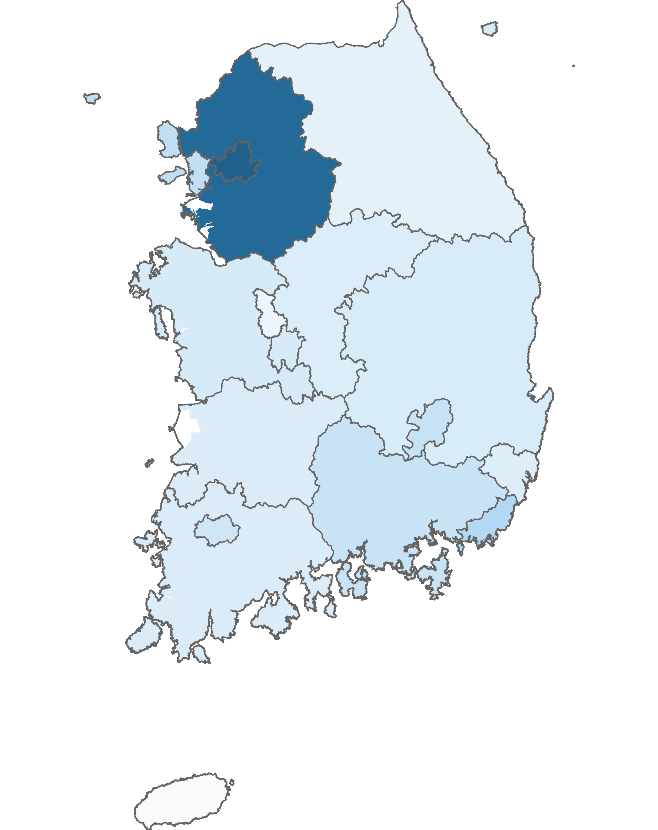
01. 제주특별자치도 전체 방문객 분석
2.1 시도 유입지별 방문객
2021년 08월 : 4,511,143명
(단위:명)
순위 | 시도명 | 2020년 08월 |  | 2021년 08월 |  | 인구차이 | 증감률
 |  | 인구(명) | 비율(%) | 인구(명) | 비율(%)
1위 | 서울특별시 | 1,352,749 | 27.3 | 1,280,990 | 28.4 | -71,759 | -5.3
2위 | 경기도 | 1,290,508 | 26 | 1,198,578 | 26.6 | -91,930 | -7.1
3위 | 부산광역시 | 332,518 | 6.7 | 310,932 | 6.9 | -21,586 | -6.5
4위 | 인천광역시 | 270,732 | 5.5 | 238,580 | 5.3 | -32,152 | -11.9
5위 | 대구광역시 | 231,585 | 4.7 | 209,719 | 4.6 | -21,866 | -9.4
6위 | 경상남도 | 237,525 | 4.8 | 206,994 | 4.6 | -30,531 | -12.9
7위 | 광주광역시 | 183,501 | 3.7 | 168,346 | 3.7 | -15,155 | -8.3
8위 | 충청남도 | 140,053 | 2.8 | 130,261 | 2.9 | -9,792 | -7
9위 | 대전광역시 | 141,546 | 2.9 | 130,090 | 2.9 | -11,456 | -8.1
10위 | 경상북도 | 157,876 | 3.2 | 120,565 | 2.7 | -37,311 | -23.6
11위 | 전라남도 | 141,784 | 2.9 | 110,145 | 2.4 | -31,639 | -22.3
12위 | 전라북도 | 125,843 | 2.5 | 109,336 | 2.4 | -16,507 | -13.1
13위 | 충청북도 | 122,691 | 2.5 | 108,342 | 2.4 | -14,349 | -11.7
14위 | 울산광역시 | 115,689 | 2.3 | 96,578 | 2.1 | -19,111 | -16.5
15위 | 강원도 | 84,601 | 1.7 | 63,015 | 1.4 | -21,586 | -25.5
16위 | 세종특별자치시 | 32,177 | 0.6 | 28,673 | 0.6 | -3,504 | -10.9
총인구 |  | 4,961,378 | 100 | 4,511,144 | 100 | -450,234 | -9.1
높음
낮음
※ 시도별 방문객 (등간격 분류)

Slide 9
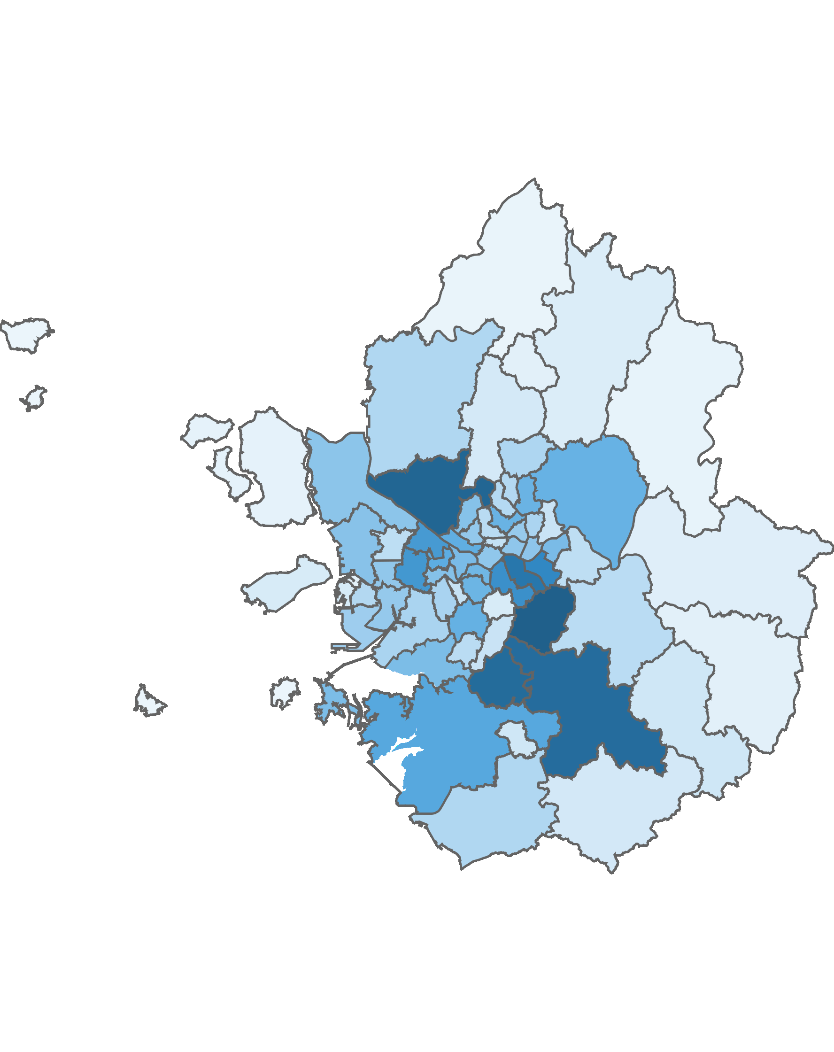
01. 제주특별자치도 전체 방문객 분석
2.2 시군 유입지별 방문객
2021년 08월 : 4,511,155명
(단위:명)
2020년 08월 |  |  |  |  | 2021년 08월
순위 | 시도 명 | 시군 명 | 인구(명) | 비율(%) | 순위 | 시도 명 | 시군 명 | 인구(명) | 비율(%)
1위 | 경기도 | 성남시 | 135,080 | 2.7 | 1위 | 경기도 | 성남시 | 125,969 | 2.8
2위 | 경기도 | 수원시 | 129,609 | 2.6 | 2위 | 경기도 | 고양시 | 121,388 | 2.7
3위 | 경기도 | 고양시 | 125,521 | 2.5 | 3위 | 경기도 | 수원시 | 116,223 | 2.6
4위 | 경기도 | 용인시 | 119,358 | 2.4 | 4위 | 경기도 | 용인시 | 115,735 | 2.6
5위 | 서울특별시 | 강남구 | 112,338 | 2.3 | 5위 | 서울특별시 | 강남구 | 106,574 | 2.4
6위 | 서울특별시 | 송파구 | 98,062 | 2 | 6위 | 서울특별시 | 송파구 | 91,953 | 2
7위 | 경상남도 | 창원시 | 90,226 | 1.8 | 7위 | 서울특별시 | 서초구 | 85,509 | 1.9
8위 | 서울특별시 | 서초구 | 88,778 | 1.8 | 8위 | 경기도 | 부천시 | 79,784 | 1.8
9위 | 경기도 | 부천시 | 87,060 | 1.8 | 9위 | 서울특별시 | 강서구 | 77,505 | 1.7
10위 | 충청북도 | 청주시 | 83,696 | 1.7 | 10위 | 충청북도 | 청주시 | 75,374 | 1.7
11위 | 서울특별시 | 강서구 | 80,704 | 1.6 | 11위 | 경상남도 | 창원시 | 73,710 | 1.6
12위 | 경기도 | 화성시 | 73,154 | 1.5 | 12위 | 경기도 | 화성시 | 66,756 | 1.5
13위 | 서울특별시 | 양천구 | 69,933 | 1.4 | 13위 | 서울특별시 | 양천구 | 63,282 | 1.4
14위 | 서울특별시 | 마포구 | 62,870 | 1.3 | 14위 | 서울특별시 | 마포구 | 61,588 | 1.4
15위 | 경기도 | 안양시 | 62,851 | 1.3 | 15위 | 경기도 | 안양시 | 59,825 | 1.3
기타 |  |  | 3,542,141 | 71.4 | 기타 |  |  | 3,189,980 | 70.7
총인구 |  |  | 4,961,381 | 100 | 총인구 |  |  | 4,511,155 | 100
수도권 단위 방문객
높음
낮음
※ 수도권 시군구별 방문객 (등간격 분류)

Slide 10
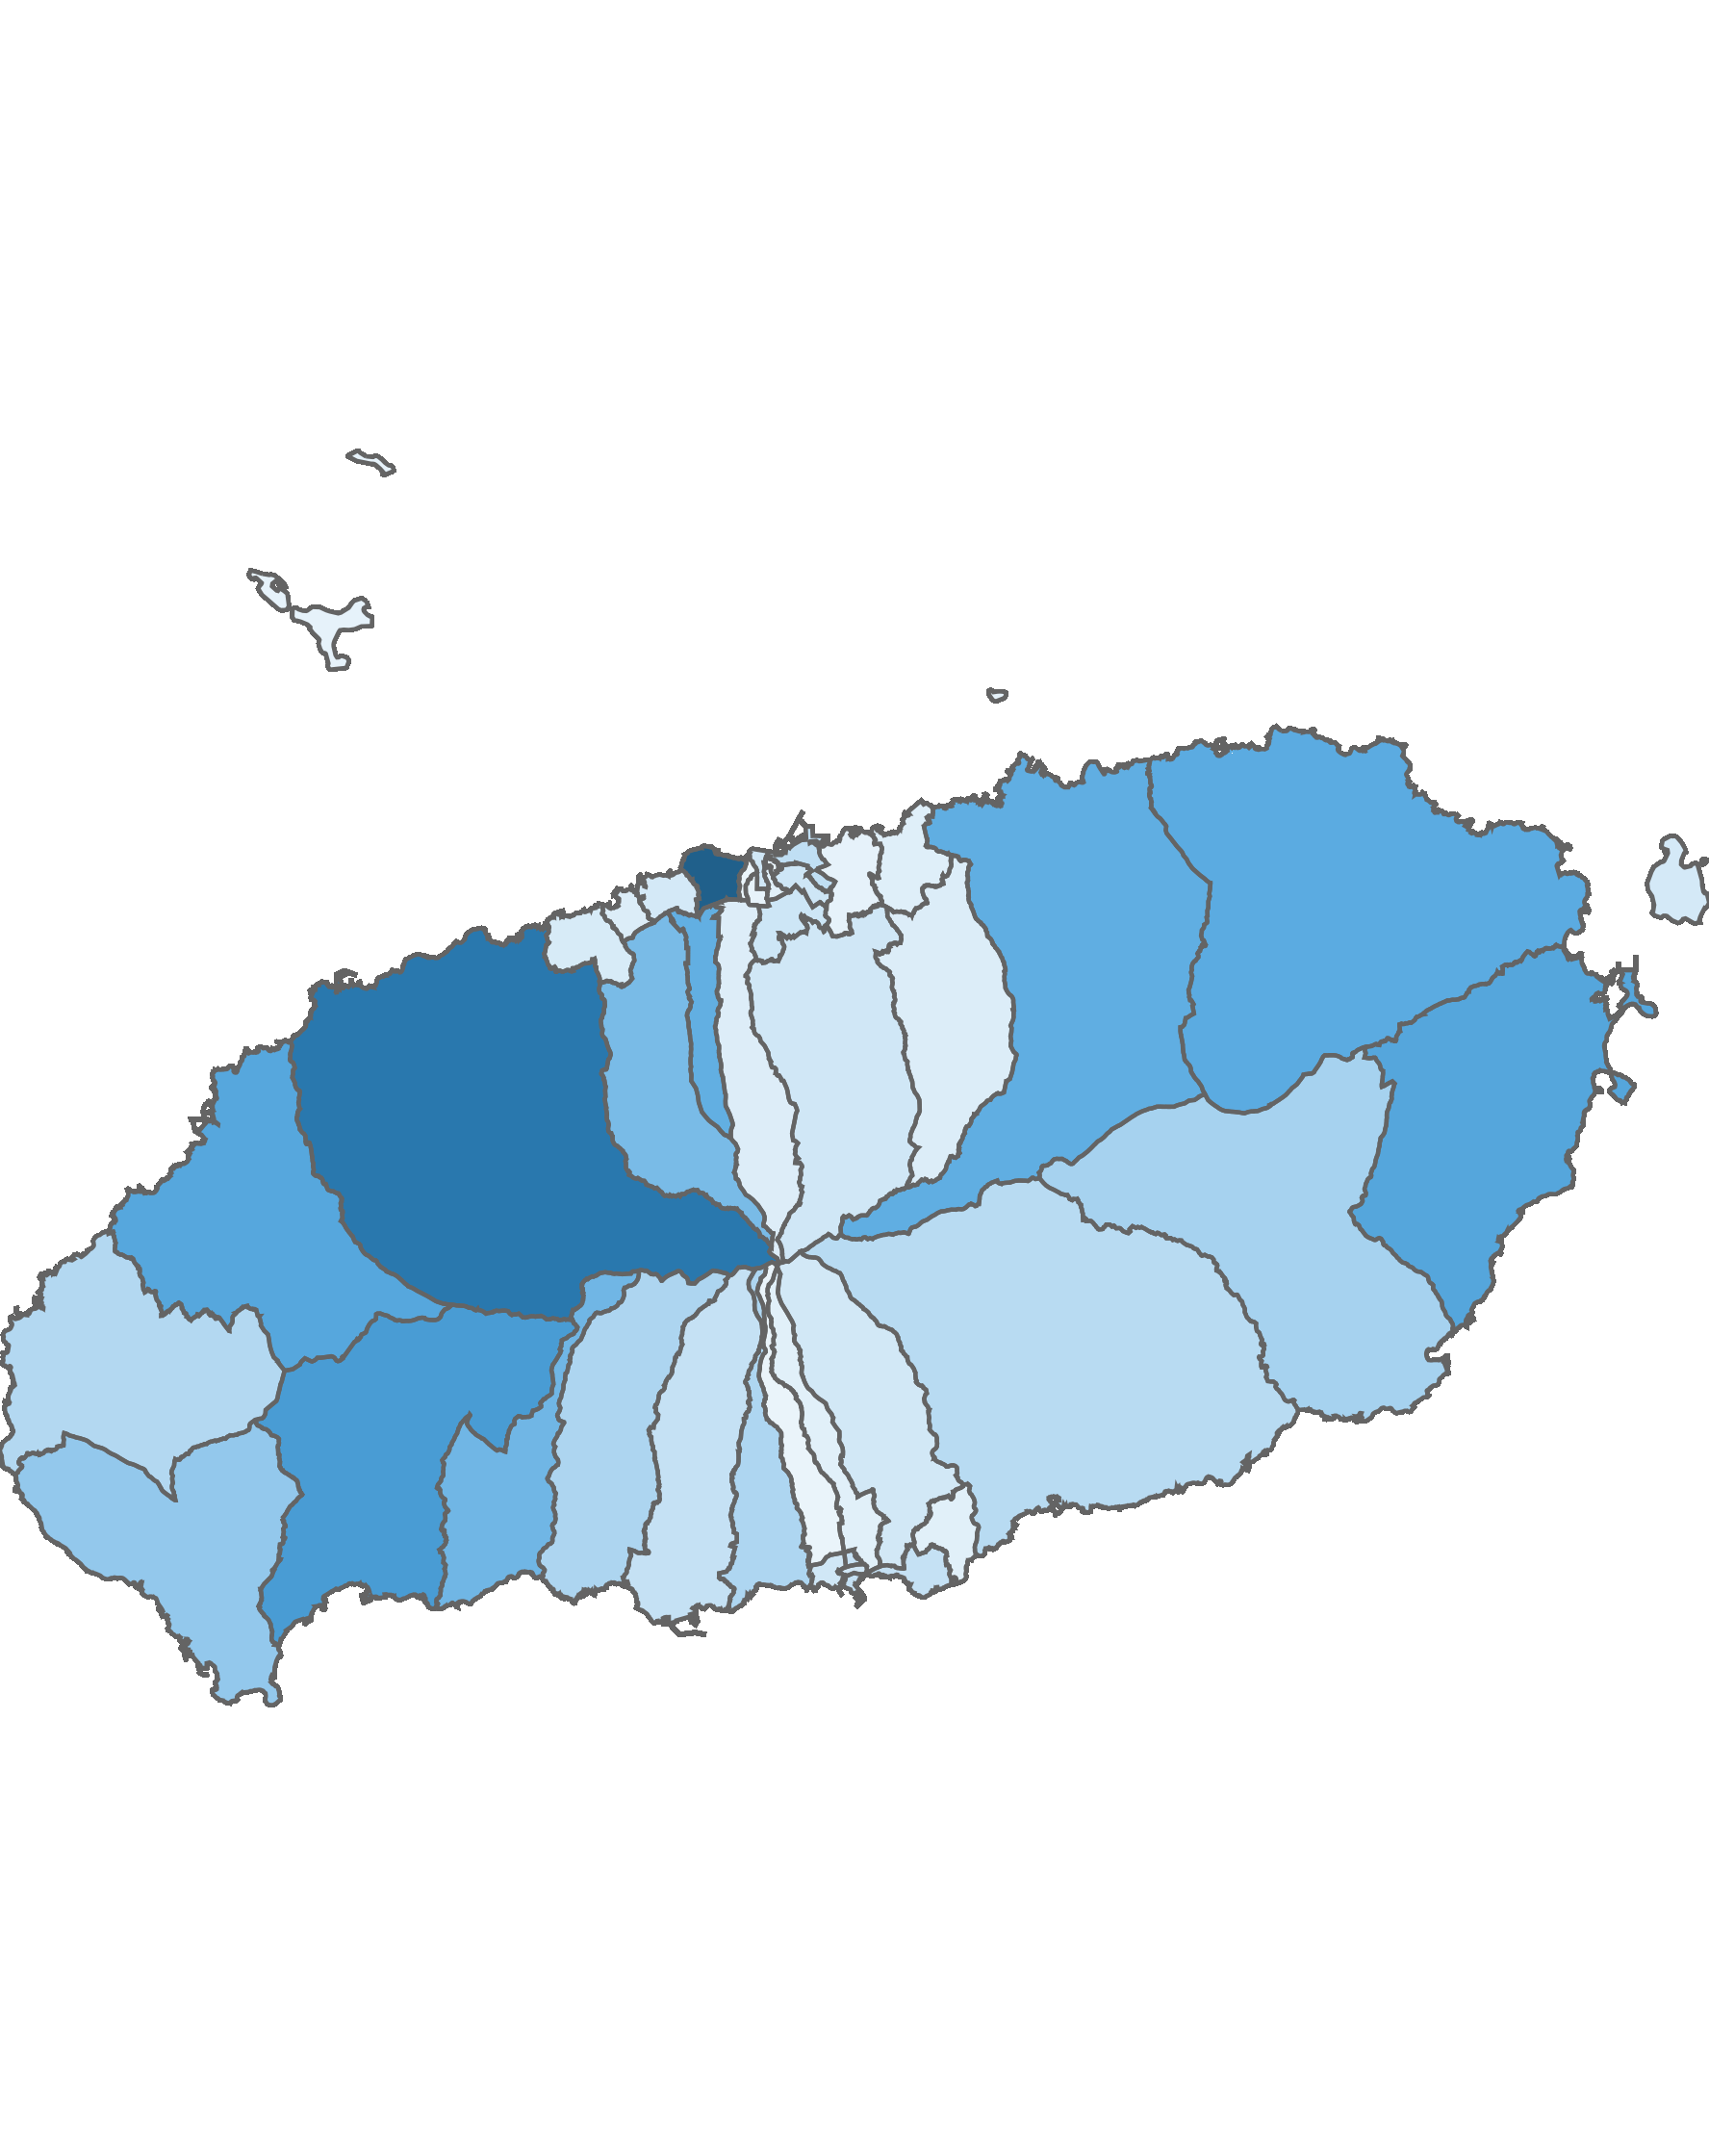
01. 제주특별자치도 전체 방문객 분석
3.1 행정동 단위 방문객 – 상위 15위
2021년 08월
(단위:명)
순위 | 시군명 | 행정동명 | 2020년 08월 |  | 2021년 08월 |  | 증감률
 |  |  | 인구(명) | 비율(%) | 인구(명) | 비율(%)
1위 | 제주시 | 용담2동 | 1,360,375 | 9.8 | 1,340,751 | 9.8 | -1.4
2위 | 제주시 | 애월읍 | 1,074,121 | 7.8 | 1,126,850 | 8.3 | 4.9
3위 | 서귀포시 | 안덕면 | 879,723 | 6.3 | 821,031 | 6 | -6.7
4위 | 서귀포시 | 성산읍 | 786,469 | 5.7 | 736,631 | 5.4 | -6.3
5위 | 제주시 | 한림읍 | 726,495 | 5.2 | 732,001 | 5.4 | 0.8
6위 | 제주시 | 구좌읍 | 701,503 | 5.1 | 695,119 | 5.1 | -0.9
7위 | 제주시 | 조천읍 | 776,800 | 5.6 | 669,310 | 4.9 | -13.8
8위 | 제주시 | 연동 | 726,908 | 5.2 | 661,634 | 4.8 | -9
9위 | 서귀포시 | 예래동 | 662,455 | 4.8 | 606,058 | 4.4 | -8.5
10위 | 제주시 | 노형동 | 476,186 | 3.4 | 568,739 | 4.2 | 19.4
11위 | 서귀포시 | 대정읍 | 294,877 | 2.1 | 463,016 | 3.4 | 57
12위 | 서귀포시 | 표선면 | 420,613 | 3 | 388,895 | 2.8 | -7.5
13위 | 서귀포시 | 중문동 | 366,217 | 2.6 | 360,177 | 2.6 | -1.6
14위 | 서귀포시 | 대륜동 | 312,822 | 2.3 | 358,201 | 2.6 | 14.5
15위 | 제주시 | 한경면 | 311,466 | 2.2 | 326,085 | 2.4 | 4.7
기타 |  |  | 3,980,738 | 28.7 | 3,798,574 | 27.8 | -4.6
총인구 |  |  | 13,857,768 | 100 | 13,653,072 | 100 | -1.5
2021년 08월 기준 행정동 단위 방문객
높음
낮음
※ 행정동 방문객 (등간격 분류)

Slide 11
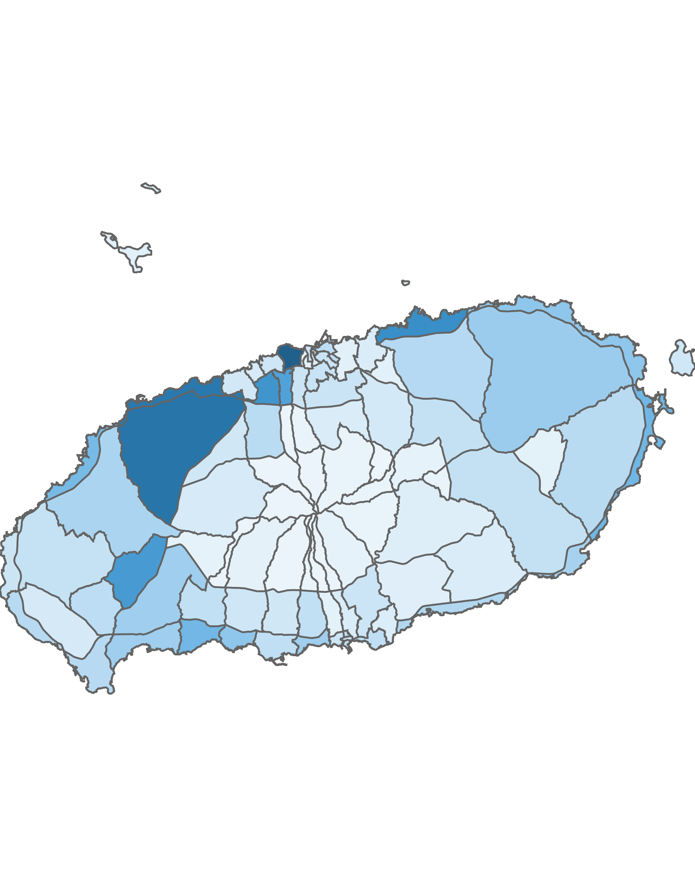
01. 제주특별자치도 전체 방문객 분석
3.2 블록 단위 방문객 – 상위 15위
2021년 08월
(단위:명)
순위 | 시군명 | 행정동명 |  | 2020년 08월 |  | 2021년 08월 |  | 증감률
 |  |  |  | 인구(명) | 비율(%) | 인구(명) | 비율(%)
1위 | 제주시 | 용담2동 | 용담2 | 1,360,375 | 6.7 | 1,340,751 | 6.8 | -1.4
2위 | 제주시 | 애월읍 | 애월중산간(저) | 1,177,336 | 5.8 | 1,153,302 | 5.8 | -2
3위 | 제주시 | 애월읍 | 애월해안 | 1,263,776 | 6.3 | 1,121,250 | 5.7 | -11.3
4위 | 제주시 | 조천읍 | 조천해안 | 1,132,709 | 5.6 | 923,158 | 4.7 | -18.5
5위 | 제주시 | 노형동 | 노형 | 609,657 | 3 | 873,748 | 4.4 | 43.3
6위 | 서귀포시 | 안덕면 | 서광 | 490,687 | 2.4 | 822,057 | 4.2 | 67.5
7위 | 제주시 | 연동 | 연동 | 782,731 | 3.9 | 758,743 | 3.8 | -3.1
8위 | 서귀포시 | 성산읍 | 성산해안 | 564,122 | 2.8 | 586,493 | 3 | 4
9위 | 서귀포시 | 예래동 | 예래해안 | 756,585 | 3.7 | 580,281 | 2.9 | -23.3
10위 | 제주시 | 한림읍 | 한림해안 | 514,044 | 2.5 | 558,055 | 2.8 | 8.6
11위 | 제주시 | 구좌읍 | 구좌해안 | 502,357 | 2.5 | 462,329 | 2.3 | -8
12위 | 서귀포시 | 중문동 | 중문해안 | 370,162 | 1.8 | 459,975 | 2.3 | 24.3
13위 | 제주시 | 구좌읍 | 구좌중산간 | 384,352 | 1.9 | 410,025 | 2.1 | 6.7
14위 | 서귀포시 | 안덕면 | 안덕중산간 | 400,568 | 2 | 396,106 | 2 | -1.1
15위 | 서귀포시 | 안덕면 | 안덕해안 | 426,925 | 2.1 | 394,531 | 2 | -7.6
기타 |  |  |  | 9,463,313 | 46.8 | 8,956,262 | 45.2 | -5.4
총인구 |  |  |  | 20,199,699 | 100 | 19,797,066 | 100 | -2
2021년 08월 기준 블록 단위 방문객
높음
낮음

Slide 12
01. 제주특별자치도 전체 방문객 분석
4.1 월별 외국인 방문객 추이
외국인 전체 방문객
(단위:명)
인구(명) | 01월 | 02월 | 03월 | 04월 | 05월 | 06월 | 07월 | 08월 | 09월 | 10월 | 11월 | 12월 | 총합계
2020년 | 157,588 | 47,787 | 10,887 | 9,120 | 9,565 | 9,468 | 11,971 | 18,674 | 13,071 | 8,970 | 5,930 | 6,101 | 309,132
2021년 | 4,796 | 5,232 | 6,354 | 6,975 | 7,873 | 8,013 | 8,087 | 11,535
인구차이 | -152,792 | -42,555 | -4,533 | -2,145 | -1,692 | -1,455 | -3,884 | -7,139
증감률 | -97% | -89.1% | -41.6% | -23.5% | -17.7% | -15.4% | -32.4% | -38.2%

Slide 13
01. 제주특별자치도 전체 방문객 분석
4.2 국적별 외국인 방문객 – 상위 15위
2021년 08월 : 11,535명
(단위:명)
2020년 08월 |  |  |  | 2021년 08월
순위 | 국적명 | 인구수 | 점유율 | 순위 | 국적명 | 인구수 | 점유율
1위 | 중국 | 12,259 | 65.6 | 1위 | 중국 | 6,850 | 59.4
2위 | 미얀마 | 1,007 | 5.4 | 2위 | 미얀마 | 661 | 5.7
3위 | 필리핀 | 949 | 5.1 | 3위 | 미국 | 653 | 5.7
4위 | 미국 | 793 | 4.2 | 4위 | 필리핀 | 498 | 4.3
5위 | 네덜란드 | 524 | 2.8 | 5위 | 네덜란드 | 465 | 4
6위 | 러시아 | 519 | 2.8 | 6위 | 러시아 | 423 | 3.7
7위 | 인도네시아 | 499 | 2.7 | 7위 | 인도네시아 | 328 | 2.8
8위 | 프랑스 | 262 | 1.4 | 8위 | 일본 | 217 | 1.9
9위 | 베트남 | 239 | 1.3 | 9위 | 프랑스 | 162 | 1.4
10위 | 일본 | 227 | 1.2 | 10위 | 캐나다 | 160 | 1.4
11위 | 캐나다 | 149 | 0.8 | 11위 | 독일 | 107 | 0.9
12위 | 대만 | 137 | 0.7 | 12위 | 베트남 | 101 | 0.9
13위 | 독일 | 128 | 0.7 | 13위 | 말레이시아 | 92 | 0.8
14위 | 우크라이나 | 113 | 0.6 | 14위 | 대만 | 69 | 0.6
15위 | 말레이시아 | 97 | 0.5 | 15위 | 영국 | 65 | 0.6
기타 |  | 772 | 4.1 | 기타 |  | 684 | 5.9
총인구 |  | 18,674 | 100 | 총인구 |  | 11,535 | 100

Slide 14
Chapter. 02
제주시 방문객 분석

Slide 15
02. 제주시 방문객 분석
1.1 월별 방문객 추이
내국인 전체 방문객
(단위:명)
인구(명) | 01월 | 02월 | 03월 | 04월 | 05월 | 06월 | 07월 | 08월 | 09월 | 10월 | 11월 | 12월 | 총합계
2020년 | 3,261,544 | 1,660,312 | 1,382,987 | 1,383,655 | 2,265,519 | 2,331,193 | 2,901,400 | 4,016,624 | 2,187,496 | 3,245,353 | 3,412,963 | 1,869,707 | 29,918,753
2021년 | 1,561,010 | 2,522,207 | 2,657,302 | 3,299,597 | 3,658,244 | 3,551,905 | 3,831,919 | 3,681,738
인구차이 | -1,700,534 | 861,895 | 1,274,315 | 1,915,942 | 1,392,725 | 1,220,712 | 930,519 | -334,886
증감률 | -52.1% | 51.9% | 92.1% | 138.5% | 61.5% | 52.4% | 32.1% | -8.3%

Slide 16
02. 제주시 방문객 분석
1.2 성·연령대별 방문객
2021년 08월 : 3,681,738명
(단위:명)
남자 | 10대 |  | 20대 |  | 30대 |  | 40대 |  | 50대 |  | 60대 |  | 70대 |  | 총 인구
 | 인구(명) | (%) | 인구(명) | (%) | 인구(명) | (%) | 인구(명) | (%) | 인구(명) | (%) | 인구(명) | (%) | 인구(명) | (%) | 인구(명) | (%)
2020년 | 367,579 | 18.5 | 363,903 | 18.3 | 420,761 | 21.2 | 397,971 | 20 | 276,949 | 13.9 | 117,507 | 5.9 | 40,713 | 2.1 | 1,985,383 | 100
2021년 | 392,497 | 21.3 | 353,776 | 19.2 | 389,729 | 21.2 | 384,296 | 20.9 | 217,103 | 11.8 | 79,371 | 4.3 | 22,462 | 1.2 | 1,839,234 | 100
인구차이 | 24,918 |  | -10,127 |  | -31,032 |  | -13,675 |  | -59,846 |  | -38,136 |  | -18,251 |  | -146,149
증감률 | 6.8% |  | -2.8% |  | -7.4% |  | -3.4% |  | -21.6% |  | -32.5% |  | -44.8% |  | -7.4%
여자 | 10대 |  | 20대 |  | 30대 |  | 40대 |  | 50대 |  | 60대 |  | 70대 |  | 총 인구
 | 인구(명) | (%) | 인구(명) | (%) | 인구(명) | (%) | 인구(명) | (%) | 인구(명) | (%) | 인구(명) | (%) | 인구(명) | (%) | 인구(명) | (%)
2020년 | 358,045 | 17.6 | 426,774 | 21 | 444,732 | 21.9 | 363,699 | 17.9 | 260,582 | 12.8 | 117,320 | 5.8 | 60,089 | 3 | 2,031,241 | 100
2021년 | 375,989 | 20.4 | 414,493 | 22.5 | 416,429 | 22.6 | 351,419 | 19.1 | 183,927 | 10 | 70,025 | 3.8 | 30,222 | 1.6 | 1,842,504 | 100
인구차이 | 17,944 |  | -12,281 |  | -28,303 |  | -12,280 |  | -76,655 |  | -47,295 |  | -29,867 |  | -188,737
증감률 | 5% |  | -2.9% |  | -6.4% |  | -3.4% |  | -29.4% |  | -40.3% |  | -49.7% |  | -9.3%

Slide 17
02. 제주시 방문객 분석
1.3 성별 및 연령대별 방문객
2021년 08월 : 3,681,738명
(단위:명)
구분 | 남자 |  | 여자 |  | 총 인구
 | 인구(명) | (%) | 인구(명) | (%) | 인구(명) | (%)
2020년 | 1,985,383 | 49.4 | 2,031,241 | 50.6 | 4,016,624 | 100
2021년 | 1,839,234 | 50 | 1,842,504 | 50 | 3,681,738 | 100
인구차이 | -146,149 |  | -188,737 |  | -334,886 | 0
증감률 | -7.4% |  | -9.3% |  | -8.3% | 0%
(단위:명)
구분 | 10대 |  | 20대 |  | 30대 |  | 40대 |  | 50대 |  | 60대 |  | 70대 |  | 총 인구
 | 인구(명) | (%) | 인구(명) | (%) | 인구(명) | (%) | 인구(명) | (%) | 인구(명) | (%) | 인구(명) | (%) | 인구(명) | (%) | 인구(명) | (%)
2020년 | 725,624 | 18.1 | 790,677 | 19.7 | 865,493 | 21.5 | 761,670 | 19 | 537,531 | 13.4 | 234,827 | 5.8 | 100,802 | 2.5 | 4,016,624 | 100
2021년 | 768,486 | 20.9 | 768,269 | 20.9 | 806,158 | 21.9 | 735,715 | 20 | 401,030 | 10.9 | 149,396 | 4.1 | 52,684 | 1.4 | 3,681,738 | 100
인구차이 | 42,862 |  | -22,408 |  | -59,335 |  | -25,955 |  | -136,501 |  | -85,431 |  | -48,118 |  | -334,886
증감률 | 5.9% |  | -2.8% |  | -6.9% |  | -3.4% |  | -25.4% |  | -36.4% |  | -47.7% |  | -8.3%

Slide 18

02. 제주시 방문객 분석
2.1 시도 유입지별 방문객
2021년 08월 : 3,681,738명
(단위:명)
순위 | 시도명 | 2020년 08월 |  | 2021년 08월 |  | 인구차이 | 증감률
 |  | 인구(명) | 비율(%) | 인구(명) | 비율(%)
1위 | 서울 | 1,075,626 | 26.8 | 1,029,086 | 28 | -46,540 | -4.3
2위 | 경기 | 1,039,759 | 25.9 | 976,514 | 26.5 | -63,245 | -6.1
3위 | 부산 | 270,303 | 6.7 | 252,866 | 6.9 | -17,437 | -6.5
4위 | 인천 | 222,039 | 5.5 | 198,697 | 5.4 | -23,342 | -10.5
5위 | 대구 | 192,094 | 4.8 | 174,981 | 4.8 | -17,113 | -8.9
6위 | 경남 | 193,494 | 4.8 | 168,708 | 4.6 | -24,786 | -12.8
7위 | 광주 | 152,256 | 3.8 | 140,606 | 3.8 | -11,650 | -7.7
8위 | 충남 | 114,072 | 2.8 | 107,996 | 2.9 | -6,076 | -5.3
9위 | 대전 | 115,844 | 2.9 | 105,814 | 2.9 | -10,030 | -8.7
10위 | 경북 | 129,755 | 3.2 | 100,928 | 2.7 | -28,827 | -22.2
11위 | 전남 | 120,339 | 3 | 92,948 | 2.5 | -27,391 | -22.8
12위 | 전북 | 103,015 | 2.6 | 90,381 | 2.5 | -12,634 | -12.3
13위 | 충북 | 101,123 | 2.5 | 88,835 | 2.4 | -12,288 | -12.2
14위 | 울산 | 93,191 | 2.3 | 78,560 | 2.1 | -14,631 | -15.7
15위 | 강원 | 67,985 | 1.7 | 51,542 | 1.4 | -16,443 | -24.2
16위 | 세종 | 25,729 | 0.6 | 23,276 | 0.6 | -2,453 | -9.5
총인구 |  | 4,016,624 | 100 | 3,681,738 | 100 | -334,886 | -8.3
높음
낮음
※ 시도별 방문객 (등간격 분류)

Slide 19

02. 제주시 방문객 분석
2.2 시군 유입지별 방문객
2021년 08월 : 3,681,738명
(단위:명)
2020년 08월 |  |  |  |  | 2021년 08월
순위 | 시도 명 | 시군 명 | 인구(명) | 비율(%) | 순위 | 시도 명 | 시군 명 | 인구(명) | 비율(%)
1위 | 경기 | 성남시 | 106,852 | 2.7 | 1위 | 경기 | 성남시 | 100,605 | 2.7
2위 | 경기 | 수원시 | 104,094 | 2.6 | 2위 | 경기 | 고양시 | 97,518 | 2.6
3위 | 경기 | 고양시 | 102,265 | 2.5 | 3위 | 경기 | 수원시 | 93,924 | 2.6
4위 | 경기 | 용인시 | 93,966 | 2.3 | 4위 | 경기 | 용인시 | 92,524 | 2.5
5위 | 서울 | 강남구 | 84,456 | 2.1 | 5위 | 서울 | 강남구 | 79,733 | 2.2
6위 | 서울 | 송파구 | 77,596 | 1.9 | 6위 | 서울 | 송파구 | 73,744 | 2
7위 | 경남 | 창원시 | 72,225 | 1.8 | 7위 | 경기 | 부천시 | 65,590 | 1.8
8위 | 경기 | 부천시 | 71,401 | 1.8 | 8위 | 서울 | 강서구 | 64,822 | 1.8
9위 | 충북 | 청주시 | 68,483 | 1.7 | 9위 | 서울 | 서초구 | 64,431 | 1.8
10위 | 서울 | 서초구 | 67,142 | 1.7 | 10위 | 충북 | 청주시 | 62,021 | 1.7
11위 | 서울 | 강서구 | 66,340 | 1.7 | 11위 | 경남 | 창원시 | 58,537 | 1.6
12위 | 경기 | 화성시 | 57,480 | 1.4 | 12위 | 경기 | 화성시 | 54,221 | 1.5
13위 | 서울 | 양천구 | 55,627 | 1.4 | 13위 | 서울 | 양천구 | 51,102 | 1.4
14위 | 경기 | 안양시 | 50,840 | 1.3 | 14위 | 경기 | 안양시 | 49,192 | 1.3
15위 | 서울 | 마포구 | 50,082 | 1.2 | 15위 | 서울 | 마포구 | 49,186 | 1.3
기타 |  |  | 2,887,775 | 71.9 | 기타 |  |  | 2,624,588 | 71.3
총인구 |  |  | 4,016,624 | 100 | 총인구 |  |  | 3,681,738 | 100
수도권 단위 방문객
높음
낮음
※ 수도권 시군구별 방문객 (등간격 분류)

Slide 20
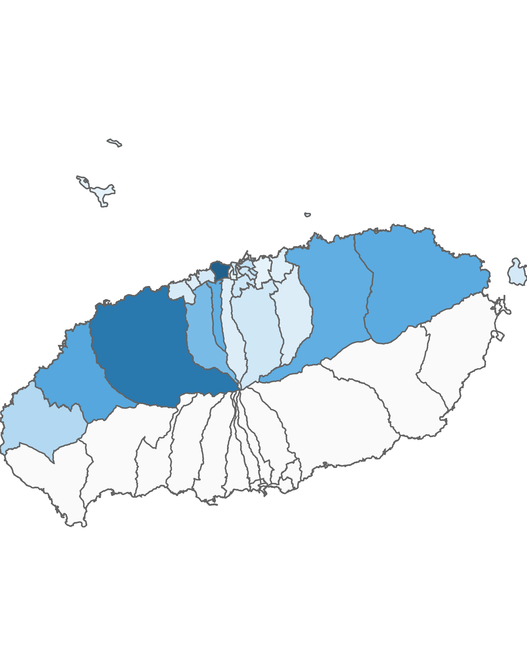
02. 제주시 방문객 분석
3.1 제주시 행정동별 방문객 – 전체 행정동
2021년 08월
(단위:명)
순위 | 시군명 | 행정동명 | 2020년 08월 |  | 2021년 08월 |  | 증감률
 |  |  | 인구(명) | 비율(%) | 인구(명) | 비율(%)
제주시 | 1위 | 용담2동 | 1,360,375 | 16 | 1,340,751 | 16.3 | -1.4
제주시 | 2위 | 애월읍 | 1,074,121 | 12.6 | 1,126,850 | 13.7 | 4.9
제주시 | 3위 | 한림읍 | 726,495 | 8.5 | 732,001 | 8.9 | 0.8
제주시 | 4위 | 구좌읍 | 701,503 | 8.3 | 695,119 | 8.4 | -0.9
제주시 | 5위 | 조천읍 | 776,800 | 9.1 | 669,310 | 8.1 | -13.8
제주시 | 6위 | 연동 | 726,908 | 8.6 | 661,634 | 8 | -9
제주시 | 7위 | 노형동 | 476,186 | 5.6 | 568,739 | 6.9 | 19.4
제주시 | 8위 | 한경면 | 311,466 | 3.7 | 326,085 | 4 | 4.7
제주시 | 9위 | 건입동 | 199,342 | 2.3 | 254,691 | 3.1 | 27.8
제주시 | 10위 | 이도2동 | 217,997 | 2.6 | 185,983 | 2.3 | -14.7
제주시 | 11위 | 일도2동 | 249,693 | 2.9 | 183,637 | 2.2 | -26.5
제주시 | 12위 | 삼도2동 | 242,220 | 2.8 | 171,578 | 2.1 | -29.2
제주시 | 13위 | 아라동 | 161,874 | 1.9 | 171,368 | 2.1 | 5.9
제주시 | 14위 | 도두동 | 173,385 | 2 | 151,130 | 1.8 | -12.8
제주시 | 15위 | 우도면 | 164,328 | 1.9 | 148,306 | 1.8 | -9.8
제주시 | 16위 | 외도동 | 139,626 | 1.6 | 133,571 | 1.6 | -4.3
제주시 | 17위 | 봉개동 | 157,000 | 1.8 | 108,939 | 1.3 | -30.6
제주시 | 18위 | 이호동 | 142,747 | 1.7 | 108,843 | 1.3 | -23.8
제주시 | 19위 | 오라동 | 94,454 | 1.1 | 102,741 | 1.2 | 8.8
제주시 | 20위 | 삼양동 | 75,882 | 0.9 | 88,930 | 1.1 | 17.2
제주시 | 21위 | 이도1동 | 79,537 | 0.9 | 81,573 | 1 | 2.6
제주시 | 22위 | 추자면 | 60,315 | 0.7 | 53,108 | 0.6 | -11.9
제주시 | 23위 | 화북동 | 59,687 | 0.7 | 52,938 | 0.6 | -11.3
제주시 | 24위 | 일도1동 | 76,993 | 0.9 | 50,793 | 0.6 | -34
제주시 | 25위 | 삼도1동 | 26,428 | 0.3 | 47,936 | 0.6 | 81.4
제주시 | 26위 | 용담1동 | 23,938 | 0.3 | 30,204 | 0.4 | 26.2
총인구 |  |  | 8,499,300 | 100 | 8,246,758 | 100 | -3
2021년 08월 기준 행정동 단위 방문객
높음
낮음
※ 행정동 방문객 (등간격 분류)

Slide 21
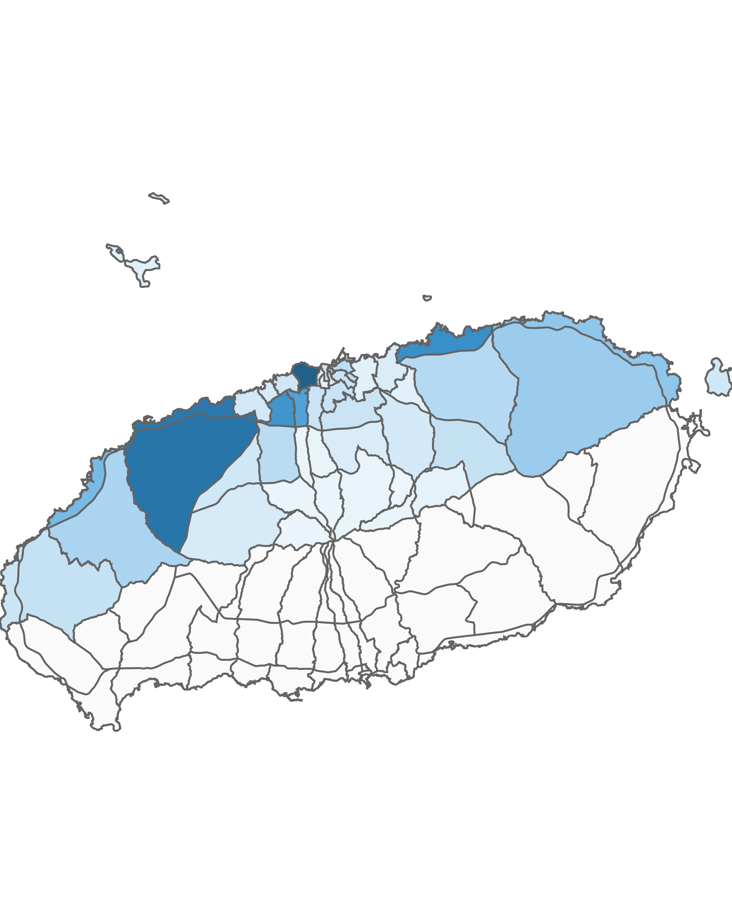
02. 제주시 방문객 분석
3.2 제주시 블록 단위 방문객 – 상위 15위
2021년 08월 : 9,171,776명
(단위:명)
순위 | 순위 | 블록명 | 2020년 08월 |  | 2021년 08월 |  | 증감률
 |  |  | 인구(명) | 비율(%) | 인구(명) | 비율(%)
제주시 | 1위 | 용담2 | 1,360,375 | 14.5 | 1,340,751 | 14.6 | -1.4
 | 2위 | 애월중산간(저) | 1,177,336 | 12.6 | 1,153,302 | 12.6 | -2
 | 3위 | 애월해안 | 1,263,776 | 13.5 | 1,121,250 | 12.2 | -11.3
 | 4위 | 조천해안 | 1,132,709 | 12.1 | 923,158 | 10.1 | -18.5
 | 5위 | 노형 | 609,657 | 6.5 | 873,748 | 9.5 | 43.3
 | 6위 | 연동 | 782,731 | 8.4 | 758,743 | 8.3 | -3.1
 | 7위 | 한림해안 | 514,044 | 5.5 | 558,055 | 6.1 | 8.6
 | 8위 | 구좌해안 | 502,357 | 5.4 | 462,329 | 5 | -8
 | 9위 | 구좌중산간 | 384,352 | 4.1 | 410,025 | 4.5 | 6.7
 | 10위 | 한림중산간 | 368,956 | 3.9 | 347,510 | 3.8 | -5.8
 | 11위 | 조천중산간 | 391,913 | 4.2 | 289,990 | 3.2 | -26
 | 12위 | 노형중산간 | 167,778 | 1.8 | 265,448 | 2.9 | 58.2
 | 13위 | 건입 | 199,342 | 2.1 | 254,691 | 2.8 | 27.8
 | 14위 | 교래 | 294,522 | 3.1 | 207,349 | 2.3 | -29.6
 | 15위 | 한경중산간 | 200,079 | 2.1 | 205,427 | 2.2 | 2.7
상위 15위 전체 인구 |  |  | 9,349,927 | 100 | 9,171,776 | 100 | -1.9
2021년 08월 기준 블록 단위 방문객
높음
낮음
※ 블록 방문객 (등간격 분류)

Slide 22
02. 제주시 방문객 분석
4.1 월별 외국인 방문객 추이
외국인 전체 방문객
(단위:명)
인구(명) | 01월 | 02월 | 03월 | 04월 | 05월 | 06월 | 07월 | 08월 | 09월 | 10월 | 11월 | 12월 | 총합계
2020년 | 100,217 | 30,983 | 6,669 | 5,777 | 5,760 | 5,618 | 7,721 | 11,767 | 8,704 | 4,520 | 3,401 | 3,494 | 194,631
2021년 | 3,067 | 3,297 | 3,827 | 4,489 | 4,562 | 4,720 | 5,198 | 7,324
인구차이 | -97,150 | -27,686 | -2,842 | -1,288 | -1,198 | -898 | -2,523 | -4,443
증감률 | -96.9% | -89.4% | -42.6% | -22.3% | -20.8% | -16% | -32.7% | -37.8%

Slide 23
02. 제주시 방문객 분석
4.2 국적별 외국인 방문객 – 상위 15위
2021년 08월: 7,324명
(단위:명)
2020년 08월 |  |  |  | 2021년 08월
순위 | 국적명 | 인구수 | 점유율 | 순위 | 국적명 | 인구수 | 점유율
1위 | 중국 | 8,057 | 68.5 | 1위 | 중국 | 4,571 | 62.4
2위 | 필리핀 | 656 | 5.6 | 2위 | 미국 | 348 | 4.8
3위 | 미얀마 | 408 | 3.5 | 3위 | 필리핀 | 342 | 4.7
4위 | 미국 | 396 | 3.4 | 4위 | 네덜란드 | 324 | 4.4
5위 | 네덜란드 | 358 | 3 | 5위 | 인도네시아 | 240 | 3.3
6위 | 인도네시아 | 351 | 3 | 6위 | 미얀마 | 219 | 3
7위 | 러시아 | 246 | 2.1 | 7위 | 러시아 | 198 | 2.7
8위 | 베트남 | 195 | 1.7 | 8위 | 일본 | 146 | 2
9위 | 프랑스 | 150 | 1.3 | 9위 | 캐나다 | 92 | 1.3
10위 | 일본 | 149 | 1.3 | 10위 | 프랑스 | 87 | 1.2
11위 | 대만 | 103 | 0.9 | 11위 | 베트남 | 84 | 1.1
12위 | 캐나다 | 78 | 0.7 | 12위 | 말레이시아 | 63 | 0.9
13위 | 말레이시아 | 66 | 0.6 | 13위 | 콜롬비아 | 61 | 0.8
14위 | 독일 | 62 | 0.5 | 14위 | 대만 | 58 | 0.8
15위 | 방글라데시 | 49 | 0.4 | 15위 | 독일 | 56 | 0.8
기타 |  | 443 | 3.8 | 기타 |  | 435 | 5.9
총 인구 |  | 11,767 | 100 | 총 인구 |  | 7,324 | 100

Slide 24
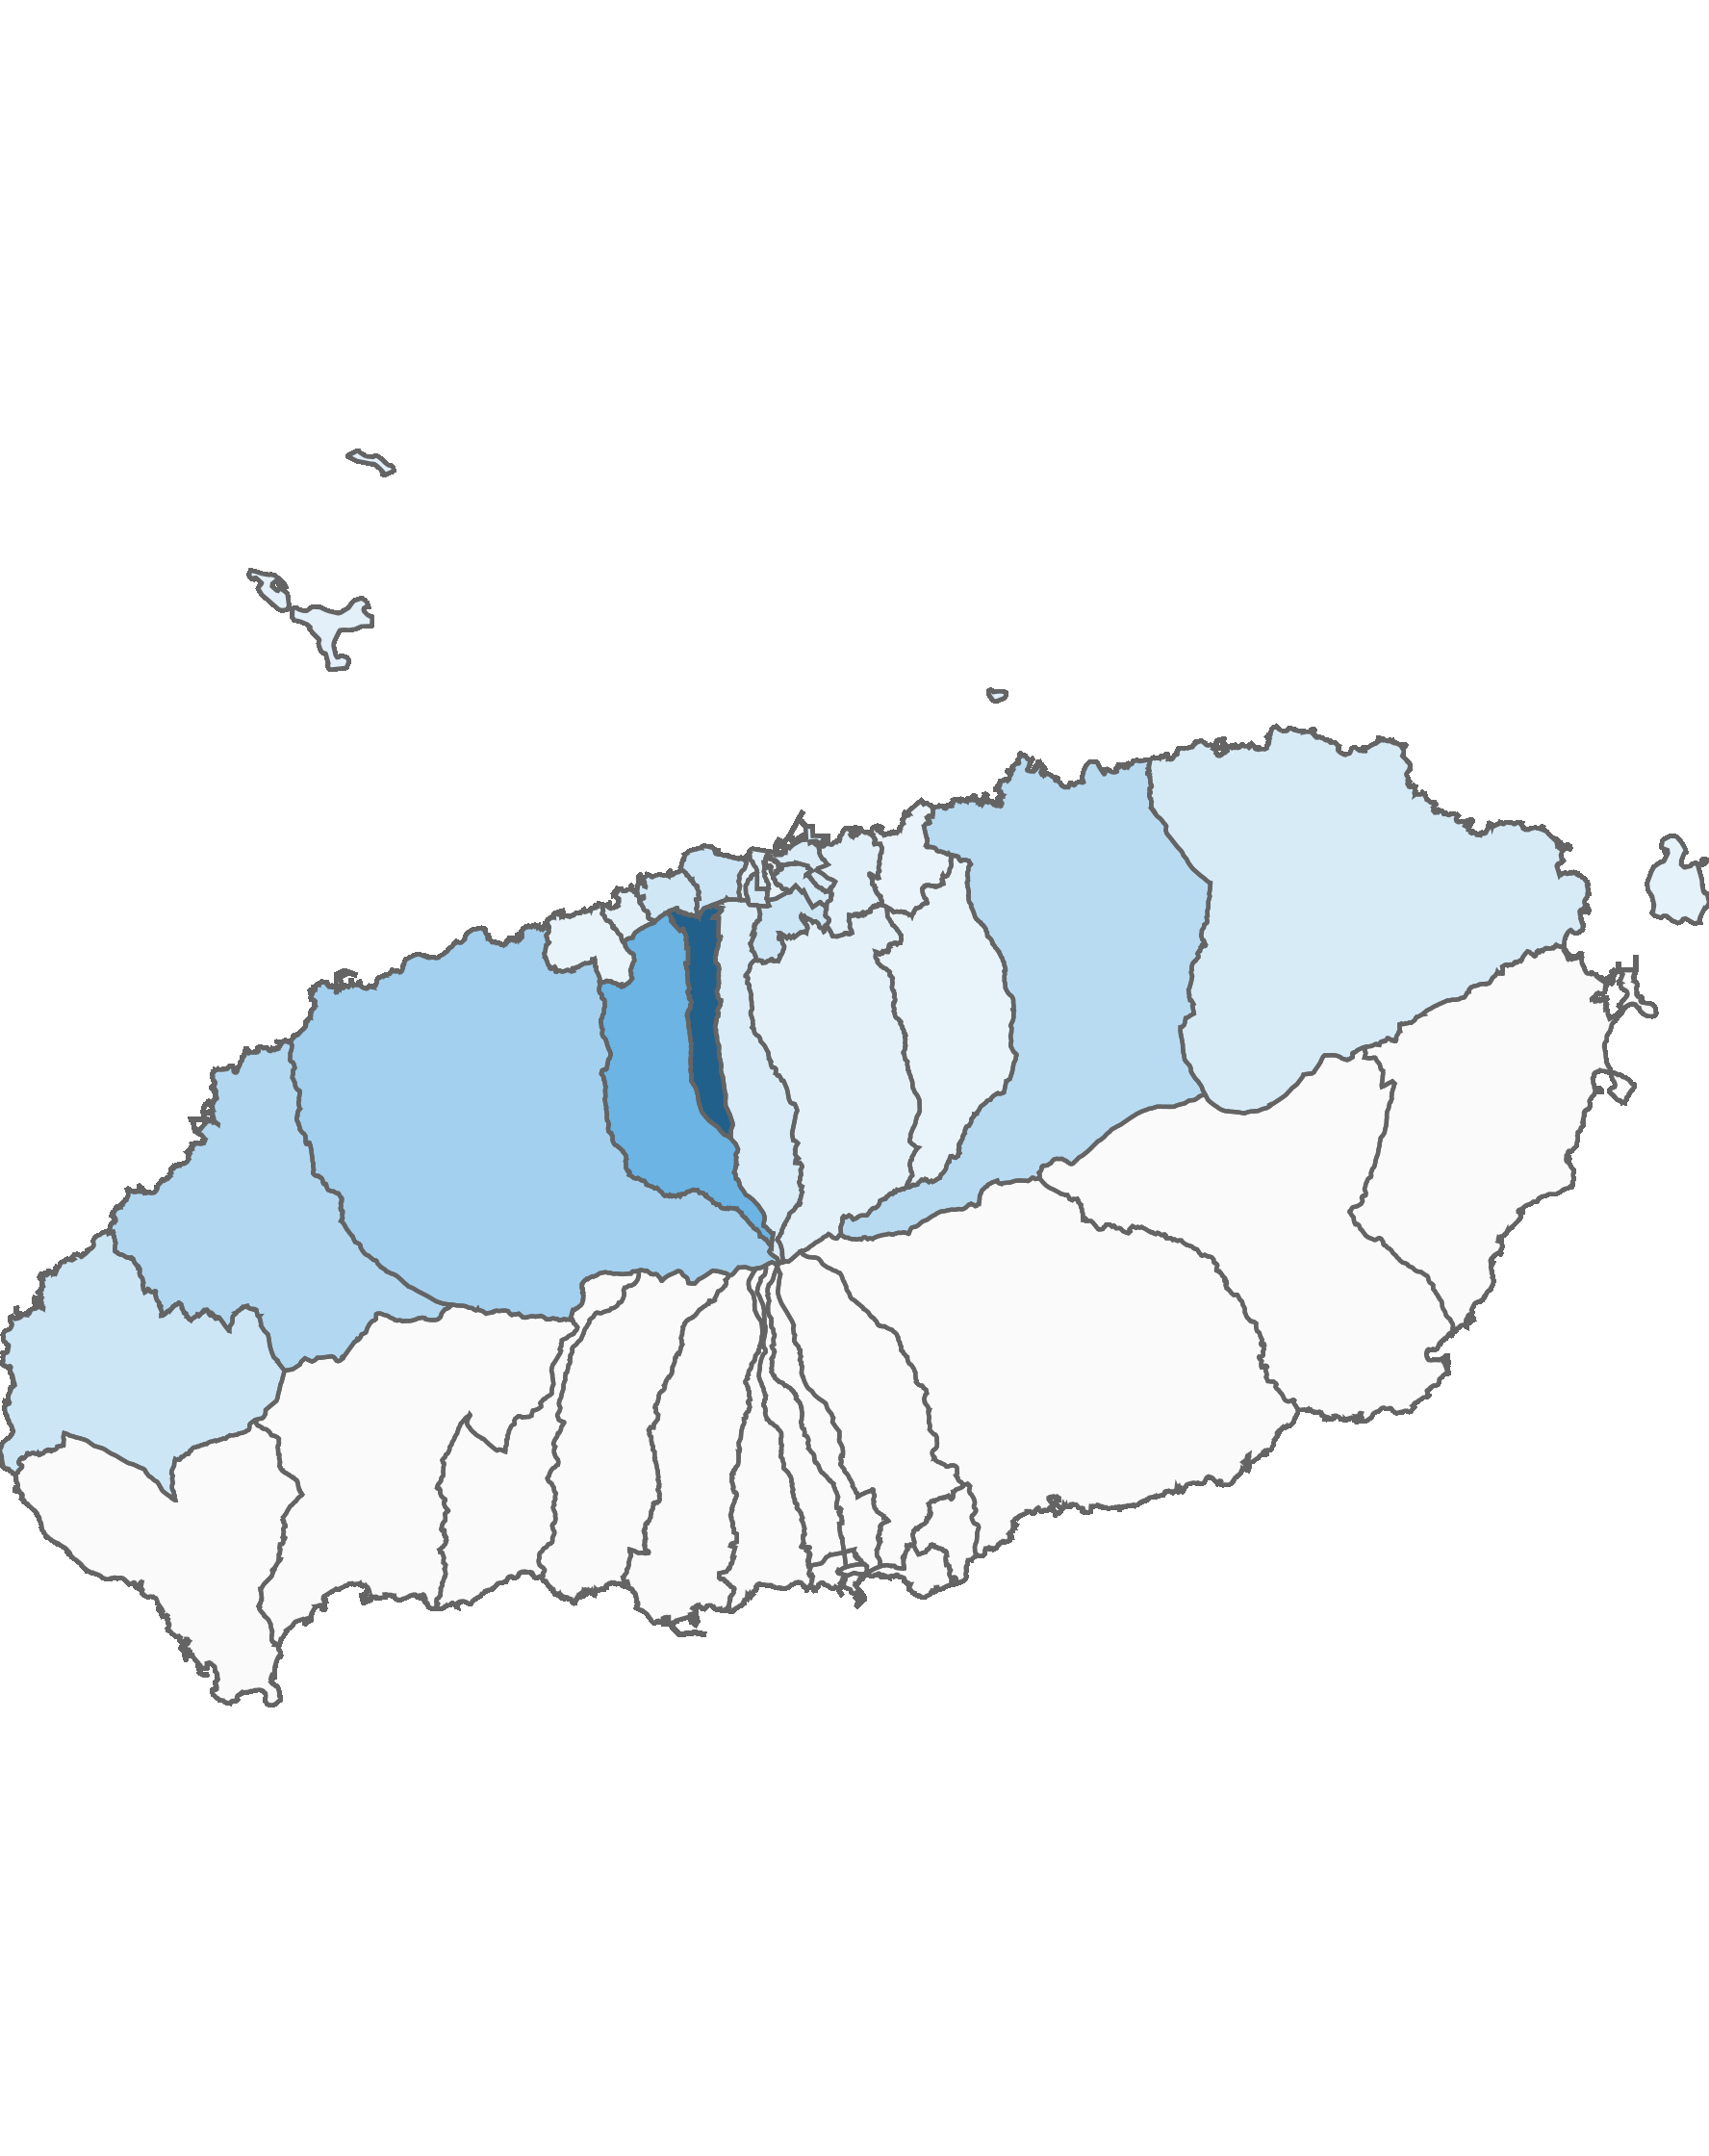
02. 제주시 방문객 분석
4.3 제주시 행정동별 외국인 방문객 – 전체 행정동
2021년 08월 : 7,324명
(단위:명)
순위 | 시군명 | 행정동명 | 2020년 08월 |  | 2021년 08월 |  | 증감률
 |  |  | 인구(명) | 비율(%) | 인구(명) | 비율(%)
제주시 | 1위 | 연동 | 3,174 | 27 | 1,970 | 26.9 | -37.9
제주시 | 2위 | 노형동 | 1,477 | 12.6 | 913 | 12.5 | -38.2
제주시 | 3위 | 애월읍 | 1,039 | 8.8 | 586 | 8 | -43.6
제주시 | 4위 | 한림읍 | 898 | 7.6 | 481 | 6.6 | -46.4
제주시 | 5위 | 조천읍 | 586 | 5 | 434 | 5.9 | -25.9
제주시 | 6위 | 용담2동 | 494 | 4.2 | 288 | 3.9 | -41.7
제주시 | 7위 | 한경면 | 517 | 4.4 | 269 | 3.7 | -48
제주시 | 8위 | 이도2동 | 414 | 3.5 | 265 | 3.6 | -36
제주시 | 9위 | 도두동 | 381 | 3.2 | 248 | 3.4 | -34.9
제주시 | 10위 | 삼도1동 | 327 | 2.8 | 220 | 3 | -32.7
제주시 | 11위 | 일도2동 | 267 | 2.3 | 203 | 2.8 | -24
제주시 | 12위 | 구좌읍 | 239 | 2 | 186 | 2.5 | -22.2
제주시 | 13위 | 오라동 | 271 | 2.3 | 175 | 2.4 | -35.4
제주시 | 14위 | 건입동 | 250 | 2.1 | 174 | 2.4 | -30.4
제주시 | 15위 | 삼도2동 | 189 | 1.6 | 123 | 1.7 | -34.9
제주시 | 16위 | 화북동 | 178 | 1.5 | 115 | 1.6 | -35.4
제주시 | 17위 | 추자면 | 142 | 1.2 | 99 | 1.4 | -30.3
제주시 | 18위 | 아라동 | 156 | 1.3 | 90 | 1.2 | -42.3
제주시 | 19위 | 이호동 | 133 | 1.1 | 86 | 1.2 | -35.3
제주시 | 20위 | 우도면 | 123 | 1 | 81 | 1.1 | -34.1
제주시 | 21위 | 용담1동 | 109 | 0.9 | 76 | 1 | -30.3
제주시 | 22위 | 이도1동 | 99 | 0.8 | 59 | 0.8 | -40.4
제주시 | 23위 | 봉개동 | 79 | 0.7 | 51 | 0.7 | -35.4
제주시 | 24위 | 외도동 | 91 | 0.8 | 51 | 0.7 | -44
제주시 | 25위 | 삼양동 | 73 | 0.6 | 44 | 0.6 | -39.7
제주시 | 26위 | 일도1동 | 61 | 0.5 | 37 | 0.5 | -39.3
총인구 |  |  | 11,767 | 100 | 7,324 | 100 | -37.8
2021년 08월 기준 행정동 단위 외국인 방문객
높음
낮음
※ 행정동 방문객 (등간격 분류)

Slide 25
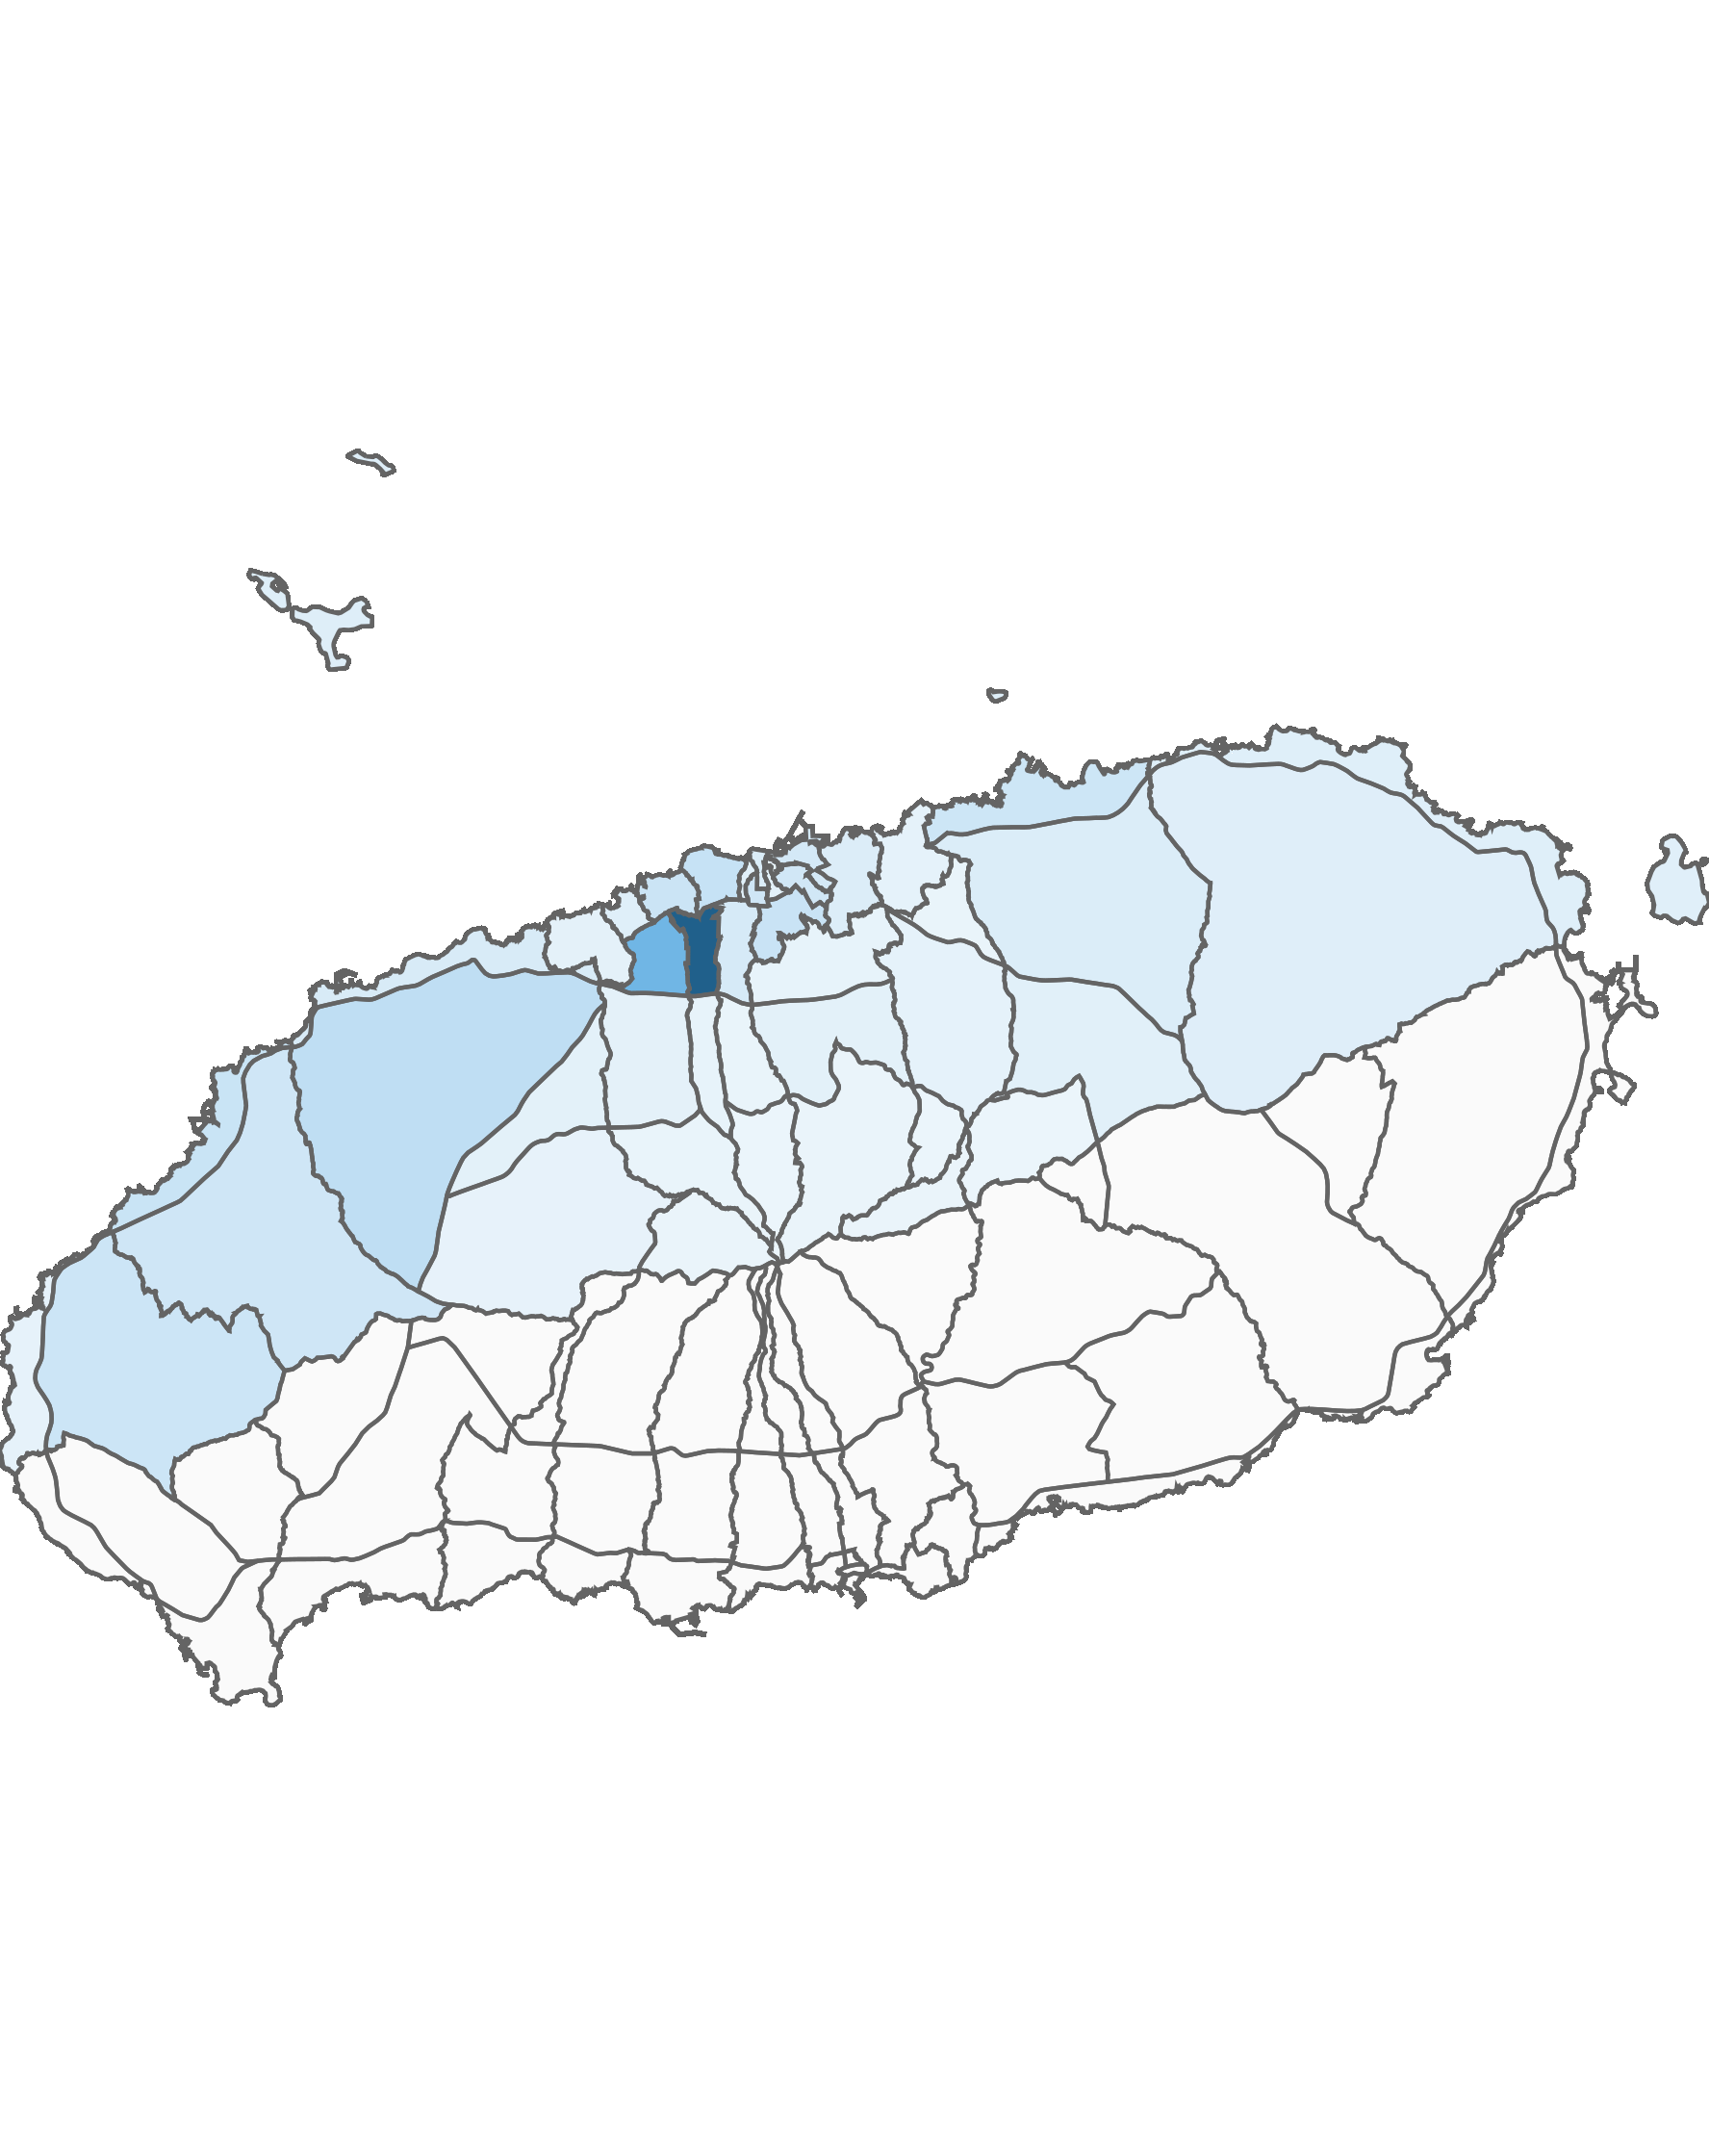
02. 제주시 방문객 분석
4.4 제주시 블록 단위 외국인 방문객 – 상위 15위
2021년 08월 : 7,324명
(단위:명)
순위 | 순위 | 블록명 | 2020년 08월 |  | 2021년 08월 |  | 증감률
 |  |  | 인구(명) | 비율(%) | 인구(명) | 비율(%)
제주시 | 1위 | 연동 | 3,131 | 26.6 | 1,943 | 26.5 | -37.9
 | 2위 | 노형 | 1,383 | 11.8 | 853 | 11.6 | -38.3
 | 3위 | 애월중산간(저) | 583 | 5 | 344 | 4.7 | -41
 | 4위 | 용담2 | 494 | 4.2 | 288 | 3.9 | -41.7
 | 5위 | 이도2 | 414 | 3.5 | 265 | 3.6 | -36
 | 6위 | 한림해안 | 520 | 4.4 | 262 | 3.6 | -49.6
 | 7위 | 도두 | 381 | 3.2 | 248 | 3.4 | -34.9
 | 8위 | 한경중산간 | 460 | 3.9 | 236 | 3.2 | -48.7
 | 9위 | 조천해안 | 291 | 2.5 | 233 | 3.2 | -19.9
 | 10위 | 삼도1 | 327 | 2.8 | 220 | 3 | -32.7
 | 11위 | 한림중산간 | 378 | 3.2 | 219 | 3 | -42.1
 | 12위 | 일도2 | 267 | 2.3 | 203 | 2.8 | -24
 | 13위 | 건입 | 250 | 2.1 | 174 | 2.4 | -30.4
 | 14위 | 오라 | 251 | 2.1 | 161 | 2.2 | -35.9
 | 15위 | 애월해안 | 289 | 2.5 | 145 | 2 | -49.8
총인구 |  |  | 11,767 | 100 | 7,324 | 100 | -37.8
2021년 08월 기준 블록 단위 외국인 방문객
높음
낮음
※ 블록 방문객 (등간격 분류)

Slide 26
Chapter. 03
서귀포시 방문객 분석

Slide 27
03. 서귀포시 방문객 분석
1.1 월별 방문객 추이
내국인 전체 방문객
(단위:명)
인구(명) | 01월 | 02월 | 03월 | 04월 | 05월 | 06월 | 07월 | 08월 | 09월 | 10월 | 11월 | 12월 | 총합계
2020년 | 2,351,937 | 1,109,502 | 934,455 | 909,885 | 1,543,951 | 1,566,135 | 1,970,910 | 2,742,544 | 1,460,523 | 2,225,836 | 2,344,129 | 1,289,305 | 20,449,112
2021년 | 1,057,656 | 1,694,251 | 1,768,989 | 2,259,346 | 2,543,115 | 2,448,506 | 2,637,560 | 2,548,373
인구차이 | -1,294,281 | 584,749 | 834,534 | 1,349,461 | 999,164 | 882,371 | 666,650 | -194,171
증감률 | -55% | 52.7% | 89.3% | 148.3% | 64.7% | 56.3% | 33.8% | -7.1%

Slide 28
03. 서귀포시 방문객 분석
1.2 성·연령대별 방문객
2021년 08월 : 2,548,373명
(단위:명)
남자 | 10대 |  | 20대 |  | 30대 |  | 40대 |  | 50대 |  | 60대 |  | 70대 |  | 총 인구
 | 인구(명) | (%) | 인구(명) | (%) | 인구(명) | (%) | 인구(명) | (%) | 인구(명) | (%) | 인구(명) | (%) | 인구(명) | (%) | 인구(명) | (%)
2020년 | 281,799 | 21.1 | 219,043 | 16.4 | 287,372 | 21.5 | 275,467 | 20.6 | 172,047 | 12.9 | 74,669 | 5.6 | 27,530 | 2.1 | 1,337,927 | 100
2021년 | 298,246 | 23.7 | 216,978 | 17.2 | 266,536 | 21.2 | 275,386 | 21.9 | 137,569 | 10.9 | 49,814 | 4 | 15,014 | 1.2 | 1,259,543 | 100
인구차이 | 16,447 |  | -2,065 |  | -20,836 |  | -81 |  | -34,478 |  | -24,855 |  | -12,516 |  | -78,384
증감률 | 5.8% |  | -0.9% |  | -7.3% |  | 0% |  | -20% |  | -33.3% |  | -45.5% |  | -5.9%
여자 | 10대 |  | 20대 |  | 30대 |  | 40대 |  | 50대 |  | 60대 |  | 70대 |  | 총 인구
 | 인구(명) | (%) | 인구(명) | (%) | 인구(명) | (%) | 인구(명) | (%) | 인구(명) | (%) | 인구(명) | (%) | 인구(명) | (%) | 인구(명) | (%)
2020년 | 275,572 | 19.6 | 251,165 | 17.9 | 311,850 | 22.2 | 264,034 | 18.8 | 178,381 | 12.7 | 82,008 | 5.8 | 41,607 | 3 | 1,404,617 | 100
2021년 | 288,221 | 22.4 | 245,205 | 19 | 295,076 | 22.9 | 256,927 | 19.9 | 129,880 | 10.1 | 50,736 | 3.9 | 22,785 | 1.8 | 1,288,830 | 100
인구차이 | 12,649 |  | -5,960 |  | -16,774 |  | -7,107 |  | -48,501 |  | -31,272 |  | -18,822 |  | -115,787
증감률 | 4.6% |  | -2.4% |  | -5.4% |  | -2.7% |  | -27.2% |  | -38.1% |  | -45.2% |  | -8.2%

Slide 29
03. 서귀포시 방문객 분석
1.3 성별 및 연령대별 방문객
2021년 08월 : 2,548,373명
(단위:명)
구분 | 남자 |  | 여자 |  | 총 인구
 | 인구(명) | (%) | 인구(명) | (%) | 인구(명) | (%)
2020년 | 1,337,927 | 48.8 | 1,404,617 | 51.2 | 2,742,544 | 100
2021년 | 1,259,543 | 49.4 | 1,288,830 | 50.6 | 2,548,373 | 100
인구차이 | -78,384 |  | -115,787 |  | -194,171 | 0
증감률 | -5.9% |  | -8.2% |  | -7.1% | 0%
(단위:명)
구분 | 10대 |  | 20대 |  | 30대 |  | 40대 |  | 50대 |  | 60대 |  | 70대 |  | 총 인구
 | 인구(명) | (%) | 인구(명) | (%) | 인구(명) | (%) | 인구(명) | (%) | 인구(명) | (%) | 인구(명) | (%) | 인구(명) | (%) | 인구(명) | (%)
2020년 | 557,371 | 20.3 | 470,208 | 17.1 | 599,222 | 21.8 | 539,501 | 19.7 | 350,428 | 12.8 | 156,677 | 5.7 | 69,137 | 2.5 | 2,742,544 | 100
2021년 | 586,467 | 23 | 462,183 | 18.1 | 561,612 | 22 | 532,313 | 20.9 | 267,449 | 10.5 | 100,550 | 3.9 | 37,799 | 1.5 | 2,548,373 | 100
인구차이 | 29,096 |  | -8,025 |  | -37,610 |  | -7,188 |  | -82,979 |  | -56,127 |  | -31,338 |  | -194,171
증감률 | 5.2% |  | -1.7% |  | -6.3% |  | -1.3% |  | -23.7% |  | -35.8% |  | -45.3% |  | -7.1%

Slide 30

03. 서귀포시 방문객 분석
2.1 시도 유입지별 방문객
2021년 08월 : 2,548,373명
(단위:명)
순위 | 시도명 | 2020년 08월 |  | 2021년 08월 |  | 인구차이 | 증감률
 |  | 인구(명) | 비율(%) | 인구(명) | 비율(%)
1위 | 서울 | 754,968 | 27.5 | 718,715 | 28.2 | -36,253 | -4.8
2위 | 경기 | 709,809 | 25.9 | 680,373 | 26.7 | -29,436 | -4.1
3위 | 부산 | 186,953 | 6.8 | 177,769 | 7 | -9,184 | -4.9
4위 | 인천 | 144,867 | 5.3 | 132,121 | 5.2 | -12,746 | -8.8
5위 | 대구 | 134,211 | 4.9 | 121,573 | 4.8 | -12,638 | -9.4
6위 | 경남 | 132,215 | 4.8 | 118,546 | 4.7 | -13,669 | -10.3
7위 | 광주 | 99,128 | 3.6 | 93,138 | 3.7 | -5,990 | -6
8위 | 대전 | 78,696 | 2.9 | 75,262 | 3 | -3,434 | -4.4
9위 | 충남 | 76,331 | 2.8 | 72,811 | 2.9 | -3,520 | -4.6
10위 | 경북 | 88,562 | 3.2 | 67,865 | 2.7 | -20,697 | -23.4
11위 | 전북 | 70,244 | 2.6 | 61,869 | 2.4 | -8,375 | -11.9
12위 | 충북 | 65,997 | 2.4 | 61,734 | 2.4 | -4,263 | -6.5
13위 | 울산 | 64,902 | 2.4 | 58,668 | 2.3 | -6,234 | -9.6
14위 | 전남 | 70,955 | 2.6 | 54,917 | 2.2 | -16,038 | -22.6
15위 | 강원 | 46,604 | 1.7 | 35,928 | 1.4 | -10,676 | -22.9
16위 | 세종 | 18,102 | 0.7 | 17,084 | 0.7 | -1,018 | -5.6
총인구 |  | 2,742,544 | 100 | 2,548,373 | 100 | -194,171 | -7.1
높음
낮음
※ 시도별 방문객 (등간격 분류)

Slide 31

03. 서귀포시 방문객 분석
2.2 시군 유입지별 방문객
2021년 08월 : 2,548,373명
(단위:명)
2020년 08월 |  |  |  |  | 2021년 08월
순위 | 시도 명 | 시군 명 | 인구(명) | 비율(%) | 순위 | 시도 명 | 시군 명 | 인구(명) | 비율(%)
1위 | 경기 | 성남시 | 77,993 | 2.8 | 1위 | 경기 | 성남시 | 74,396 | 2.9
2위 | 경기 | 수원시 | 71,973 | 2.6 | 2위 | 경기 | 고양시 | 68,007 | 2.7
3위 | 서울 | 강남구 | 70,364 | 2.6 | 3위 | 경기 | 수원시 | 67,641 | 2.7
4위 | 경기 | 고양시 | 67,691 | 2.5 | 4위 | 경기 | 용인시 | 67,123 | 2.6
5위 | 경기 | 용인시 | 67,138 | 2.4 | 5위 | 서울 | 강남구 | 67,072 | 2.6
6위 | 서울 | 송파구 | 56,951 | 2.1 | 6위 | 서울 | 서초구 | 53,048 | 2.1
7위 | 서울 | 서초구 | 54,736 | 2 | 7위 | 서울 | 송파구 | 52,298 | 2.1
8위 | 경남 | 창원시 | 52,068 | 1.9 | 8위 | 경남 | 창원시 | 44,012 | 1.7
9위 | 경기 | 부천시 | 46,766 | 1.7 | 9위 | 경기 | 부천시 | 43,965 | 1.7
10위 | 충북 | 청주시 | 45,398 | 1.7 | 10위 | 충북 | 청주시 | 42,767 | 1.7
11위 | 경기 | 화성시 | 40,711 | 1.5 | 11위 | 경기 | 화성시 | 38,833 | 1.5
12위 | 서울 | 강서구 | 40,043 | 1.5 | 12위 | 서울 | 강서구 | 38,338 | 1.5
13위 | 서울 | 양천구 | 39,572 | 1.4 | 13위 | 서울 | 양천구 | 35,927 | 1.4
14위 | 대구 | 수성구 | 36,948 | 1.3 | 14위 | 서울 | 마포구 | 34,090 | 1.3
15위 | 경기 | 안양시 | 34,516 | 1.3 | 15위 | 경기 | 안양시 | 33,733 | 1.3
기타 |  |  | 1,939,676 | 70.7 | 기타 |  |  | 1,787,123 | 70.1
총인구 |  |  | 2,742,544 | 100 | 총인구 |  |  | 2,548,373 | 100
수도권 단위 방문객
높음
낮음
※ 수도권 시군구별 방문객 (등간격 분류)

Slide 32
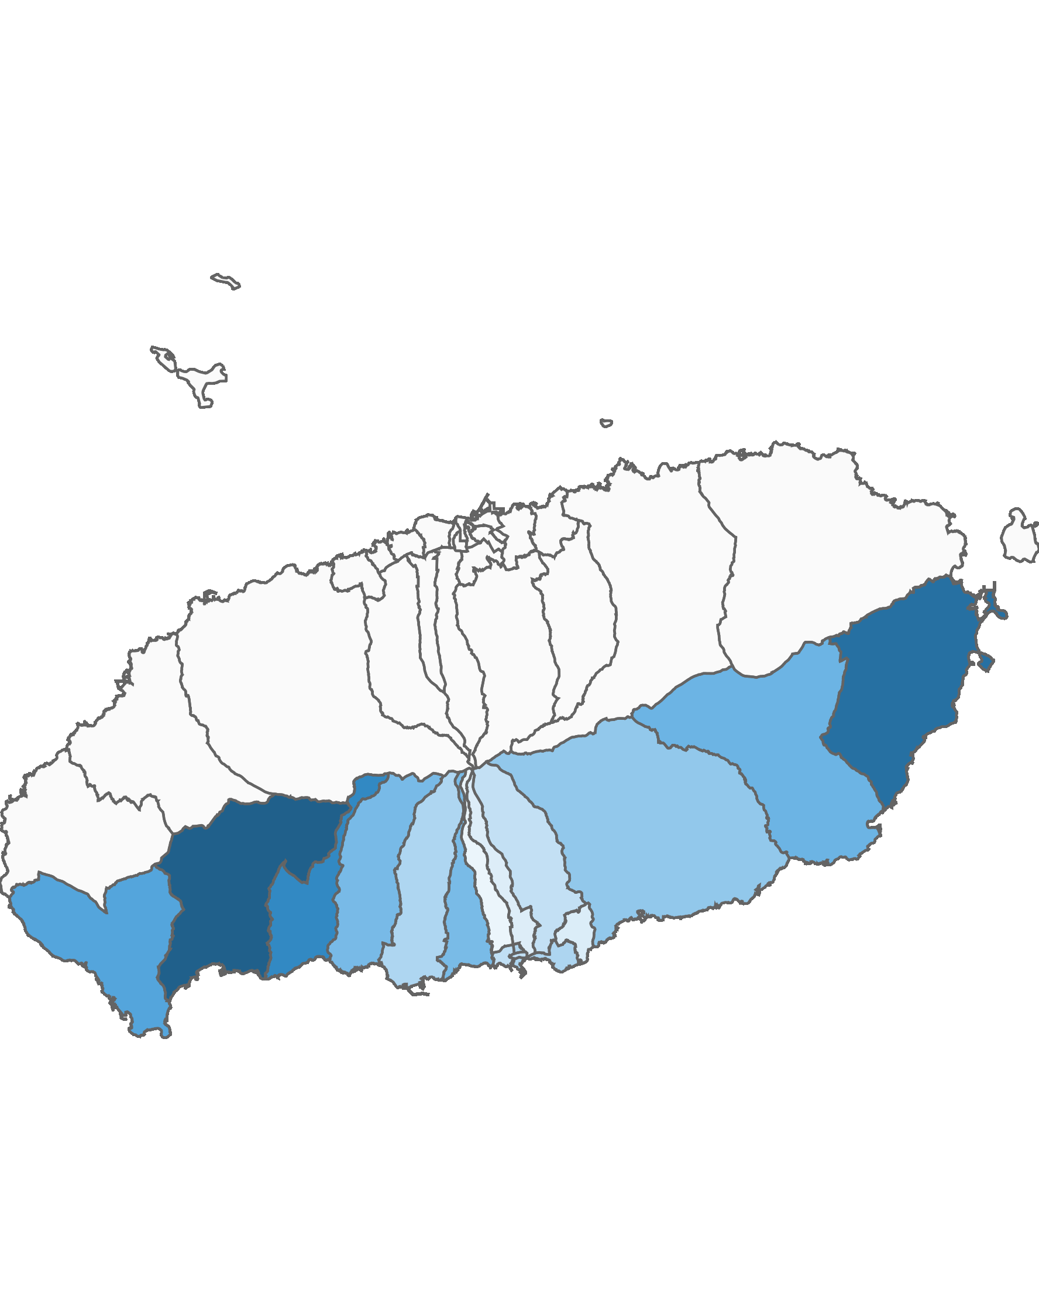
03. 서귀포시 방문객 분석
3.1 서귀포시 행정동별 방문객 – 전체 행정동
2021년 08월
(단위:명)
순위 |  | 행정동명 | 2020년 08월 |  | 2021년 08월 |  | 증감률
 |  |  | 인구(명) | 비율(%) | 인구(명) | 비율(%)
서귀포시 | 1위 | 안덕면 | 879,723 | 16.4 | 821,031 | 15.2 | -6.7
 | 2위 | 성산읍 | 786,469 | 14.7 | 736,631 | 13.6 | -6.3
 | 3위 | 예래동 | 662,455 | 12.4 | 606,058 | 11.2 | -8.5
 | 4위 | 대정읍 | 294,877 | 5.5 | 463,016 | 8.6 | 57
 | 5위 | 표선면 | 420,613 | 7.8 | 388,895 | 7.2 | -7.5
 | 6위 | 중문동 | 366,217 | 6.8 | 360,177 | 6.7 | -1.6
 | 7위 | 대륜동 | 312,822 | 5.8 | 358,201 | 6.6 | 14.5
 | 8위 | 남원읍 | 308,388 | 5.8 | 297,039 | 5.5 | -3.7
 | 9위 | 송산동 | 301,767 | 5.6 | 230,393 | 4.3 | -23.7
 | 10위 | 대천동 | 225,528 | 4.2 | 228,457 | 4.2 | 1.3
 | 11위 | 중앙동 | 107,633 | 2 | 220,450 | 4.1 | 104.8
 | 12위 | 천지동 | 164,874 | 3.1 | 170,926 | 3.2 | 3.7
 | 13위 | 정방동 | 156,390 | 2.9 | 167,120 | 3.1 | 6.9
 | 14위 | 영천동 | 163,337 | 3 | 161,255 | 3 | -1.3
 | 15위 | 효돈동 | 88,659 | 1.7 | 82,714 | 1.5 | -6.7
 | 16위 | 동홍동 | 75,974 | 1.4 | 79,016 | 1.5 | 4
 | 17위 | 서홍동 | 42,742 | 0.8 | 34,935 | 0.6 | -18.3
총인구 |  |  | 5,358,468 | 100 | 5,406,314 | 100 | 0.9
2021년 08월 기준 행정동 단위 방문객
높음
낮음
※ 행정동 방문객 (등간격 분류)

Slide 33
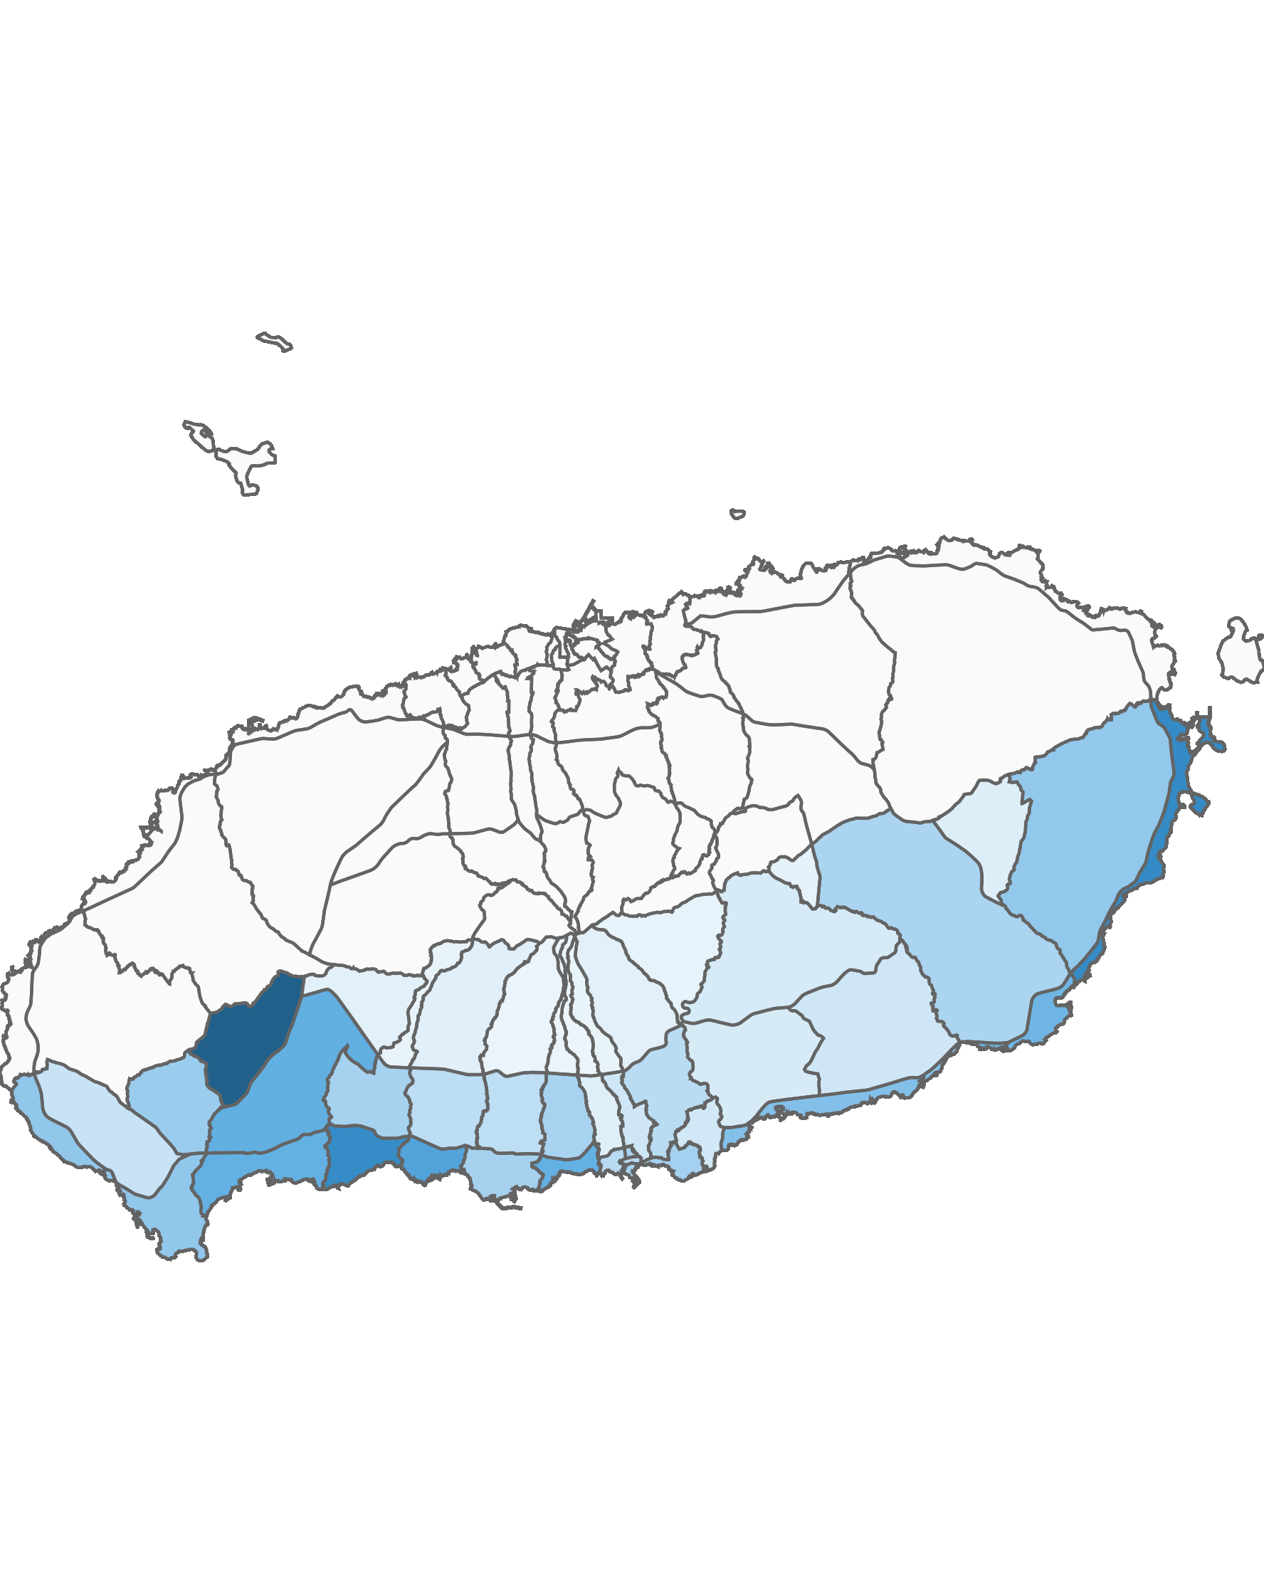
03. 서귀포시 방문객 분석
3.2 서귀포시 블록 단위 방문객 – 상위 15위
2021년 08월 : 5,800,169명
(단위:명)
순위 | 순위 | 블록명 | 2020년 08월 |  | 2021년 08월 |  | 증감률
 |  |  | 인구(명) | 비율(%) | 인구(명) | 비율(%)
서귀포시 | 1위 | 서광 | 490,687 | 8.6 | 822,057 | 14.2 | 67.5
 | 2위 | 성산해안 | 564,122 | 9.9 | 586,493 | 10.1 | 4
 | 3위 | 예래해안 | 756,585 | 13.2 | 580,281 | 10 | -23.3
 | 4위 | 중문해안 | 370,162 | 6.5 | 459,975 | 7.9 | 24.3
 | 5위 | 안덕중산간 | 400,568 | 7 | 396,106 | 6.8 | -1.1
 | 6위 | 안덕해안 | 426,925 | 7.5 | 394,531 | 6.8 | -7.6
 | 7위 | 대륜 | 290,892 | 5.1 | 394,288 | 6.8 | 35.5
 | 8위 | 표선해안 | 416,462 | 7.3 | 362,163 | 6.2 | -13
 | 9위 | 남원해안 | 328,058 | 5.7 | 313,066 | 5.4 | -4.6
 | 10위 | 대정해안 | 260,858 | 4.6 | 278,352 | 4.8 | 6.7
 | 11위 | 성산중산간 | 414,389 | 7.2 | 275,014 | 4.7 | -33.6
 | 12위 | 영어교육도시 | 164,299 | 2.9 | 254,938 | 4.4 | 55.2
 | 13위 | 송산 | 301,767 | 5.3 | 230,393 | 4 | -23.7
 | 14위 | 대천 | 219,887 | 3.8 | 227,873 | 3.9 | 3.6
 | 15위 | 예래중산간 | 313,533 | 5.5 | 224,639 | 3.9 | -28.4
상위 15위 전체 인구 |  |  | 5,719,194 | 100 | 5,800,169 | 100 | 1.4
2021년 08월 기준 블록 단위 방문객
높음
낮음
※ 블록 방문객 (등간격 분류)

Slide 34
03. 서귀포시 방문객 분석
4.1 월별 외국인 방문객 추이
외국인 전체 방문객
(단위:명)
인구(명) | 01월 | 02월 | 03월 | 04월 | 05월 | 06월 | 07월 | 08월 | 09월 | 10월 | 11월 | 12월 | 총합계
2020년 | 57,371 | 16,804 | 4,218 | 3,343 | 3,805 | 3,850 | 4,250 | 6,907 | 4,367 | 4,450 | 2,529 | 2,607 | 114,501
2021년 | 1,729 | 1,935 | 2,527 | 2,486 | 3,311 | 3,293 | 2,889 | 4,211
인구차이 | -55,642 | -14,869 | -1,691 | -857 | -494 | -557 | -1,361 | -2,696
증감률 | -97% | -88.5% | -40.1% | -25.6% | -13% | -14.5% | -32% | -39%

Slide 35
03. 서귀포시 방문객 분석
4.2 국적별 외국인 방문객
2021년 08월 : 4,211명
(단위:명)
2020년 08월 |  |  |  | 2021년 08월
순위 | 국적명 | 인구수 | 점유율 | 순위 | 국적명 | 인구수 | 점유율
1위 | 중국 | 4,202 | 60.8 | 1위 | 중국 | 2,279 | 54.1
2위 | 미얀마 | 599 | 8.7 | 2위 | 미얀마 | 442 | 10.5
3위 | 미국 | 397 | 5.7 | 3위 | 미국 | 305 | 7.2
4위 | 필리핀 | 293 | 4.2 | 4위 | 러시아 | 225 | 5.3
5위 | 러시아 | 273 | 4 | 5위 | 필리핀 | 156 | 3.7
6위 | 네덜란드 | 166 | 2.4 | 6위 | 네덜란드 | 141 | 3.3
7위 | 인도네시아 | 148 | 2.1 | 7위 | 인도네시아 | 88 | 2.1
8위 | 프랑스 | 112 | 1.6 | 8위 | 프랑스 | 75 | 1.8
9위 | 우크라이나 | 85 | 1.2 | 9위 | 일본 | 71 | 1.7
10위 | 일본 | 78 | 1.1 | 10위 | 캐나다 | 68 | 1.6
11위 | 캐나다 | 71 | 1 | 11위 | 독일 | 51 | 1.2
12위 | 독일 | 66 | 1 | 12위 | 영국 | 49 | 1.2
13위 | 영국 | 45 | 0.7 | 13위 | 말레이시아 | 29 | 0.7
14위 | 베트남 | 44 | 0.6 | 14위 | 우크라이나 | 27 | 0.6
15위 | 대만 | 34 | 0.5 | 15위 | 스웨덴 | 24 | 0.6
기타 |  | 294 | 4.3 | 기타 |  | 181 | 4.3
총 인구 |  | 6,907 | 100 | 총 인구 |  | 4,211 | 100

Slide 36
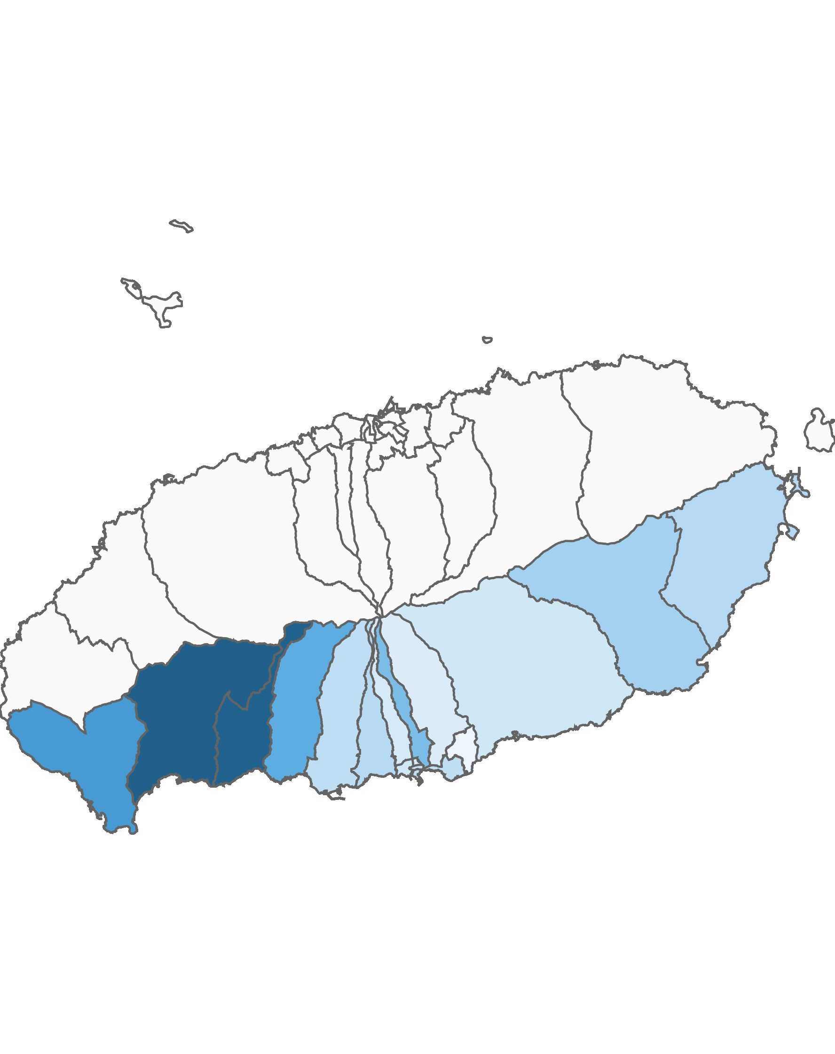
03. 서귀포시 방문객 분석
4.3 서귀포시 행정동별 외국인 방문객 – 전체 행정동
2021년 08월 : 4,211명
(단위:명)
순위 | 순위 | 행정동명 | 2020년 08월 |  | 2021년 08월 |  | 증감률
 |  |  | 인구(명) | 비율(%) | 인구(명) | 비율(%)
서귀포시 | 1위 | 안덕면 | 1,344 | 19.5 | 748 | 17.8 | -44.3
제주시 | 2위 | 예래동 | 1,175 | 17 | 739 | 17.5 | -37.1
제주시 | 3위 | 대정읍 | 887 | 12.8 | 472 | 11.2 | -46.8
제주시 | 4위 | 중문동 | 599 | 8.7 | 387 | 9.2 | -35.4
제주시 | 5위 | 동홍동 | 493 | 7.1 | 318 | 7.6 | -35.5
제주시 | 6위 | 표선면 | 360 | 5.2 | 230 | 5.5 | -36.1
제주시 | 7위 | 성산읍 | 296 | 4.3 | 185 | 4.4 | -37.5
제주시 | 8위 | 대륜동 | 278 | 4 | 184 | 4.4 | -33.8
제주시 | 9위 | 대천동 | 241 | 3.5 | 158 | 3.8 | -34.4
제주시 | 10위 | 송산동 | 240 | 3.5 | 155 | 3.7 | -35.4
제주시 | 11위 | 정방동 | 218 | 3.2 | 138 | 3.3 | -36.7
제주시 | 12위 | 남원읍 | 185 | 2.7 | 108 | 2.6 | -41.6
제주시 | 13위 | 천지동 | 160 | 2.3 | 108 | 2.6 | -32.5
제주시 | 14위 | 서홍동 | 139 | 2 | 93 | 2.2 | -33.1
제주시 | 15위 | 중앙동 | 126 | 1.8 | 82 | 1.9 | -34.9
제주시 | 16위 | 영천동 | 124 | 1.8 | 76 | 1.8 | -38.7
제주시 | 17위 | 효돈동 | 42 | 0.6 | 30 | 0.7 | -28.6
총인구 |  |  | 6,907 | 100 | 4,211 | 100 | -39
2021년 08월 기준 행정동 단위 외국인 방문객
높음
낮음
※ 행정동 방문객 (등간격 분류)

Slide 37
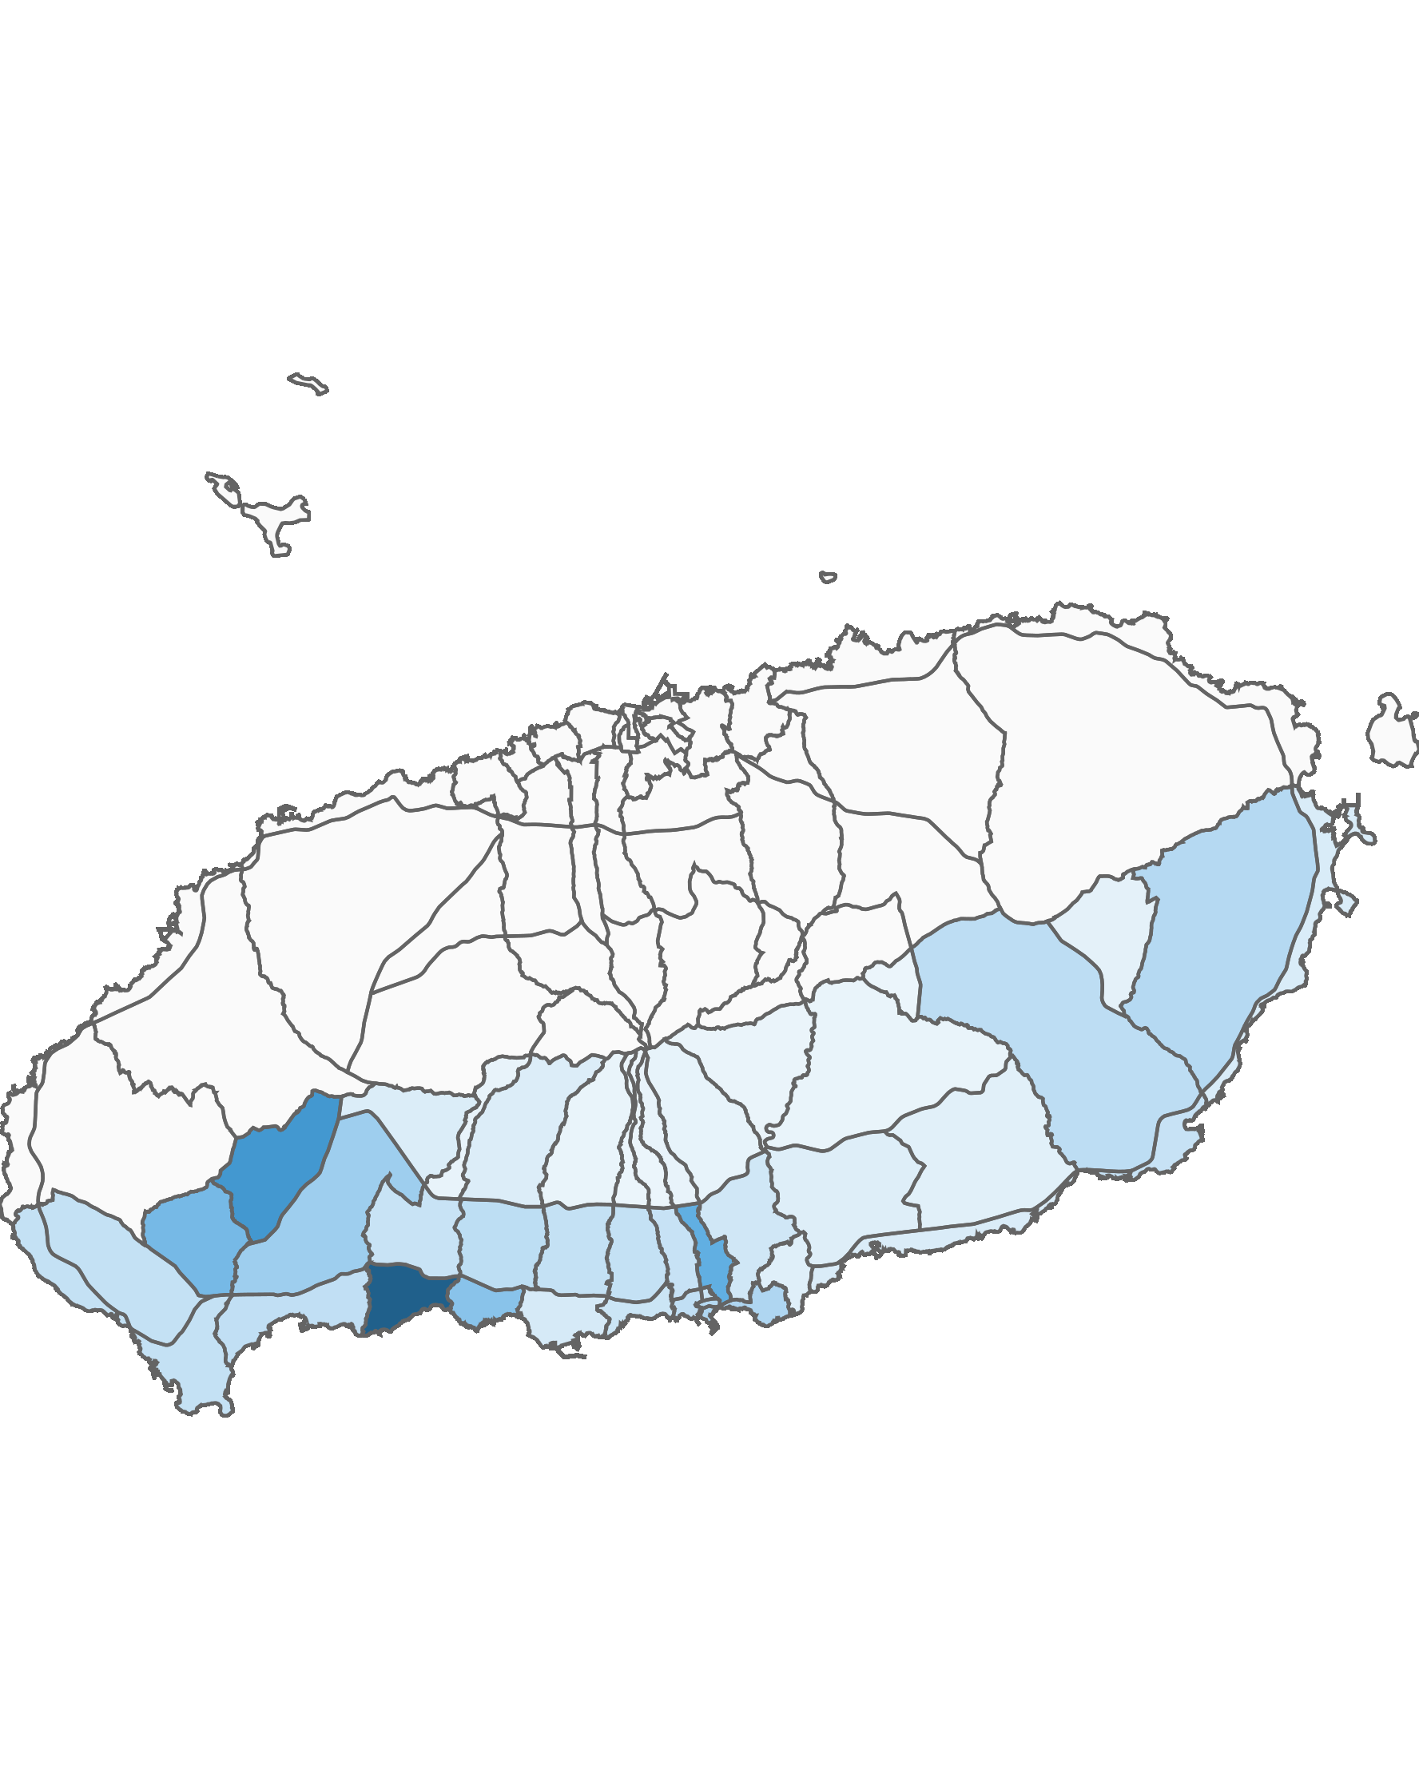
03. 서귀포시 방문객 분석
4.4 서귀포시 블록 단위 외국인 방문객 – 상위 15위
2021년 08월 : 4,211명
(단위:명)
순위 | 순위 | 블록명 | 2020년 08월 |  | 2021년 08월 |  | 증감률
 |  |  | 인구(명) | 비율(%) | 인구(명) | 비율(%)
서귀포시 | 1위 | 예래해안 | 1,041 | 15.1 | 644 | 15.3 | -38.1
제주시 | 2위 | 서광 | 863 | 12.5 | 407 | 9.7 | -52.8
제주시 | 3위 | 동홍 | 485 | 7 | 312 | 7.4 | -35.7
제주시 | 4위 | 영어교육도시 | 504 | 7.3 | 271 | 6.4 | -46.2
제주시 | 5위 | 중문해안 | 369 | 5.3 | 232 | 5.5 | -37.1
제주시 | 6위 | 안덕중산간 | 265 | 3.8 | 191 | 4.5 | -27.9
제주시 | 7위 | 송산 | 240 | 3.5 | 155 | 3.7 | -35.4
제주시 | 8위 | 성산중산간 | 213 | 3.1 | 139 | 3.3 | -34.7
제주시 | 9위 | 정방 | 218 | 3.2 | 138 | 3.3 | -36.7
제주시 | 10위 | 표선중산간 | 183 | 2.6 | 120 | 2.8 | -34.4
제주시 | 11위 | 중문중산간 | 178 | 2.6 | 118 | 2.8 | -33.7
제주시 | 12위 | 안덕해안 | 161 | 2.3 | 110 | 2.6 | -31.7
제주시 | 13위 | 천지 | 160 | 2.3 | 108 | 2.6 | -32.5
제주시 | 14위 | 대륜중산간 | 150 | 2.2 | 102 | 2.4 | -32
제주시 | 15위 | 대정해안 | 201 | 2.9 | 102 | 2.4 | -49.3
총인구 |  |  | 6,907 | 100 | 4,211 | 100 | -39
2021년 08월 기준 블록 단위 외국인 방문객
높음
낮음
※ 블록 방문객 (등간격 분류)

Slide 38
Chapter. 04
행정동 단위 방문객 분석

Slide 39
04. 행정동 단위 방문객 분석
1.1 총 방문객 : 상위 15위
2021년 08월 기준
(단위:명)
순위 | 시군구명 | 행정동명 | 2021년 08월
 |  |  | 인구(명) | 비율(%)
1 | 제주시 | 용담2동 | 1,340,751 | 9.8
2 | 제주시 | 애월읍 | 1,126,850 | 8.3
3 | 서귀포시 | 안덕면 | 821,031 | 6
4 | 서귀포시 | 성산읍 | 736,631 | 5.4
5 | 제주시 | 한림읍 | 732,001 | 5.4
6 | 제주시 | 구좌읍 | 695,119 | 5.1
7 | 제주시 | 조천읍 | 669,310 | 4.9
8 | 제주시 | 연동 | 661,634 | 4.8
9 | 서귀포시 | 예래동 | 606,058 | 4.4
10 | 제주시 | 노형동 | 568,739 | 4.2
11 | 서귀포시 | 대정읍 | 463,016 | 3.4
12 | 서귀포시 | 표선면 | 388,895 | 2.8
13 | 서귀포시 | 중문동 | 360,177 | 2.6
14 | 서귀포시 | 대륜동 | 358,201 | 2.6
15 | 제주시 | 한경면 | 326,085 | 2.4
기타 |  |  | 3,798,574 | 27.8
합계 |  |  | 13,653,072 | 100
2021년 08월 기준 : 행정동 단위 방문객 수
높음
낮음
※ 행정동 방문객 (등간격 분류)

Slide 40
04. 행정동 단위 방문객 분석
1.2 전년 대비 총 방문객 증감률
증가율 : 상위 15위
(단위:명)
감소율 : 상위 15위
(단위:명)
순위 | 시군명 | 행정동명 | 2020년 08월 | 2021년 08월 | 인구차이 | 증가율
1 | 서귀포시 | 중앙동 | 107,633 | 220,450 | 112,817 | 104.82
2 | 제주시 | 삼도1동 | 26,428 | 47,936 | 21,508 | 81.38
3 | 서귀포시 | 대정읍 | 294,877 | 463,016 | 168,139 | 57.02
4 | 제주시 | 건입동 | 199,342 | 254,691 | 55,349 | 27.77
5 | 제주시 | 용담1동 | 23,938 | 30,204 | 6,266 | 26.18
6 | 제주시 | 노형동 | 476,186 | 568,739 | 92,553 | 19.44
7 | 제주시 | 삼양동 | 75,882 | 88,930 | 13,048 | 17.2
8 | 서귀포시 | 대륜동 | 312,822 | 358,201 | 45,379 | 14.51
9 | 제주시 | 오라동 | 94,454 | 102,741 | 8,287 | 8.77
10 | 서귀포시 | 정방동 | 156,390 | 167,120 | 10,730 | 6.86
11 | 제주시 | 아라동 | 161,874 | 171,368 | 9,494 | 5.87
12 | 제주시 | 애월읍 | 1,074,121 | 1,126,850 | 52,729 | 4.91
13 | 제주시 | 한경면 | 311,466 | 326,085 | 14,619 | 4.69
14 | 서귀포시 | 동홍동 | 75,974 | 79,016 | 3,042 | 4
15 | 서귀포시 | 천지동 | 164,874 | 170,926 | 6,052 | 3.67
순위 | 시군명 | 행정동명 | 2020년 08월 | 2021년 08월 | 인구차이 | 감소율
1 | 제주시 | 일도1동 | 76,993 | 50,793 | -26,200 | -34.03
2 | 제주시 | 봉개동 | 157,000 | 108,939 | -48,061 | -30.61
3 | 제주시 | 삼도2동 | 242,220 | 171,578 | -70,642 | -29.16
4 | 제주시 | 일도2동 | 249,693 | 183,637 | -66,056 | -26.45
5 | 제주시 | 이호동 | 142,747 | 108,843 | -33,904 | -23.75
6 | 서귀포시 | 송산동 | 301,767 | 230,393 | -71,374 | -23.65
7 | 서귀포시 | 서홍동 | 42,742 | 34,935 | -7,807 | -18.27
8 | 제주시 | 이도2동 | 217,997 | 185,983 | -32,014 | -14.69
9 | 제주시 | 조천읍 | 776,800 | 669,310 | -107,490 | -13.84
10 | 제주시 | 도두동 | 173,385 | 151,130 | -22,255 | -12.84
11 | 제주시 | 추자면 | 60,315 | 53,108 | -7,207 | -11.95
12 | 제주시 | 화북동 | 59,687 | 52,938 | -6,749 | -11.31
13 | 제주시 | 우도면 | 164,328 | 148,306 | -16,022 | -9.75
14 | 제주시 | 연동 | 726,908 | 661,634 | -65,274 | -8.98
15 | 서귀포시 | 예래동 | 662,455 | 606,058 | -56,397 | -8.51

Slide 41

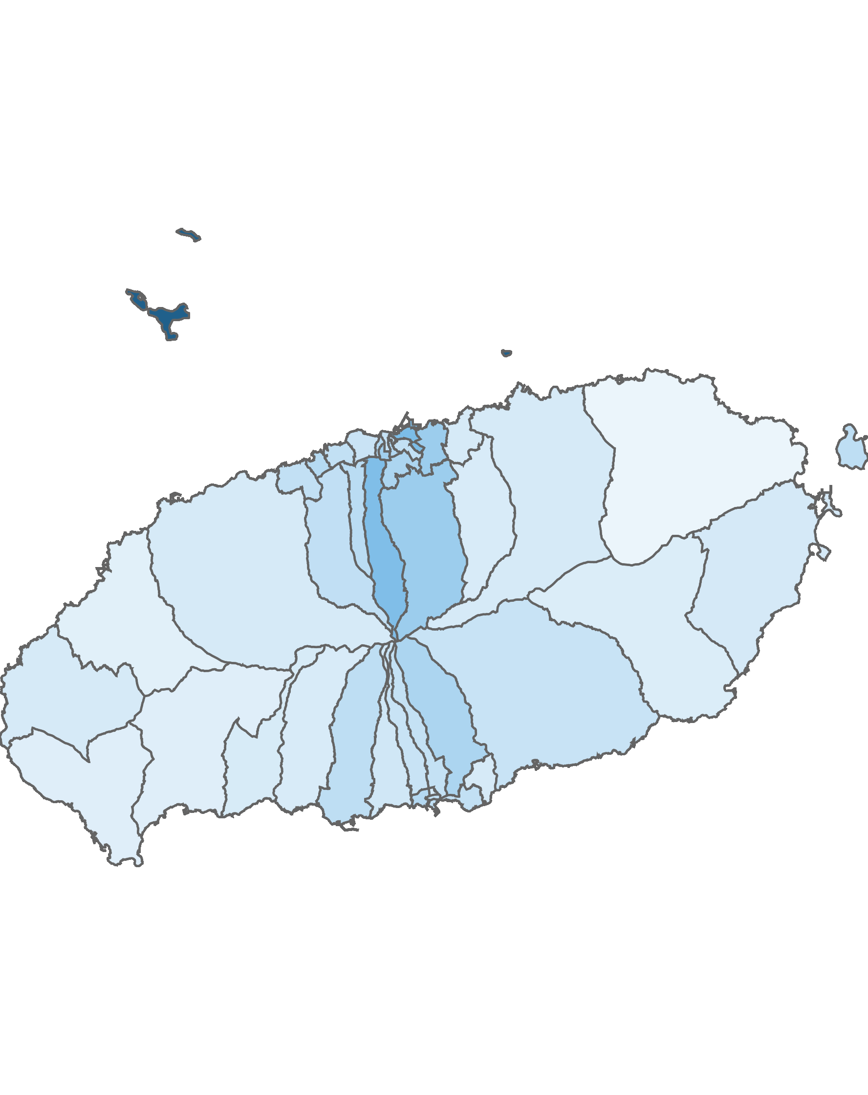
04. 행정동 단위 방문객 분석
2.1 남성 방문객 분석
방문객 수 : 상위 10위
(단위:명)
남성 비율 : 상위 10위
(단위:명)
순위 | 시군명 | 행정동명 | 남성 |  | 여성 |  | 총 인구
 |  |  | 인구(명) | 비율(%) | 인구(명) | 비율(%)
1 | 제주시 | 용담2동 | 665,645 | 49.6 | 675,106 | 50.4 | 1,340,751
2 | 제주시 | 애월읍 | 547,040 | 48.5 | 579,810 | 51.5 | 1,126,850
3 | 서귀포시 | 안덕면 | 392,233 | 47.8 | 428,798 | 52.2 | 821,031
4 | 서귀포시 | 성산읍 | 358,158 | 48.6 | 378,473 | 51.4 | 736,631
5 | 제주시 | 한림읍 | 348,652 | 47.6 | 383,349 | 52.4 | 732,001
6 | 제주시 | 연동 | 335,932 | 50.8 | 325,702 | 49.2 | 661,634
7 | 제주시 | 구좌읍 | 325,470 | 46.8 | 369,649 | 53.2 | 695,119
8 | 제주시 | 조천읍 | 324,553 | 48.5 | 344,757 | 51.5 | 669,310
9 | 서귀포시 | 예래동 | 293,598 | 48.4 | 312,460 | 51.6 | 606,058
10 | 제주시 | 노형동 | 286,054 | 50.3 | 282,685 | 49.7 | 568,739
순위 | 시군명 | 행정동명 | 남성 |  | 여성 |  | 총 인구
 |  |  | 인구(명) | 비율(%) | 인구(명) | 비율(%)
1 | 제주시 | 추자면 | 35,745 | 67.3 | 17,363 | 32.7 | 53,108
2 | 제주시 | 건입동 | 140,019 | 55 | 114,672 | 45 | 254,691
3 | 제주시 | 오라동 | 56,252 | 54.8 | 46,489 | 45.2 | 102,741
4 | 제주시 | 아라동 | 90,768 | 53 | 80,600 | 47 | 171,368
5 | 제주시 | 화북동 | 28,063 | 53 | 24,875 | 47 | 52,938
6 | 제주시 | 삼도1동 | 25,283 | 52.7 | 22,653 | 47.3 | 47,936
7 | 제주시 | 이도2동 | 96,690 | 52 | 89,293 | 48 | 185,983
8 | 서귀포시 | 영천동 | 83,863 | 52 | 77,392 | 48 | 161,255
9 | 제주시 | 이도1동 | 42,091 | 51.6 | 39,482 | 48.4 | 81,573
10 | 제주시 | 용담1동 | 15,528 | 51.4 | 14,676 | 48.6 | 30,204
남성 방문객 수
남성 비율
높음
낮음
높음
낮음
※ 행정동 방문객 (등간격 분류)
※ 행정동 비율 (등간격 분류)

Slide 42
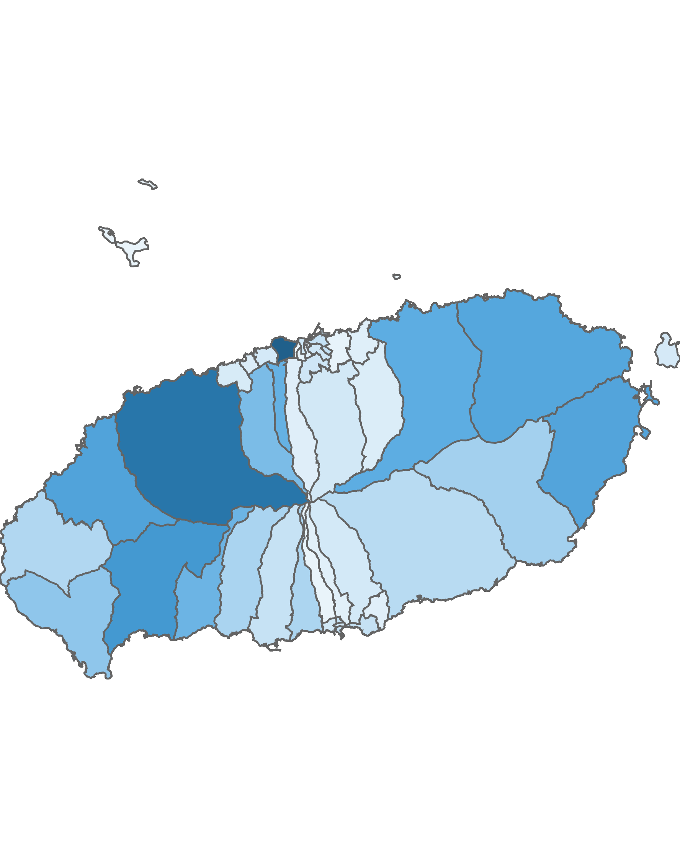
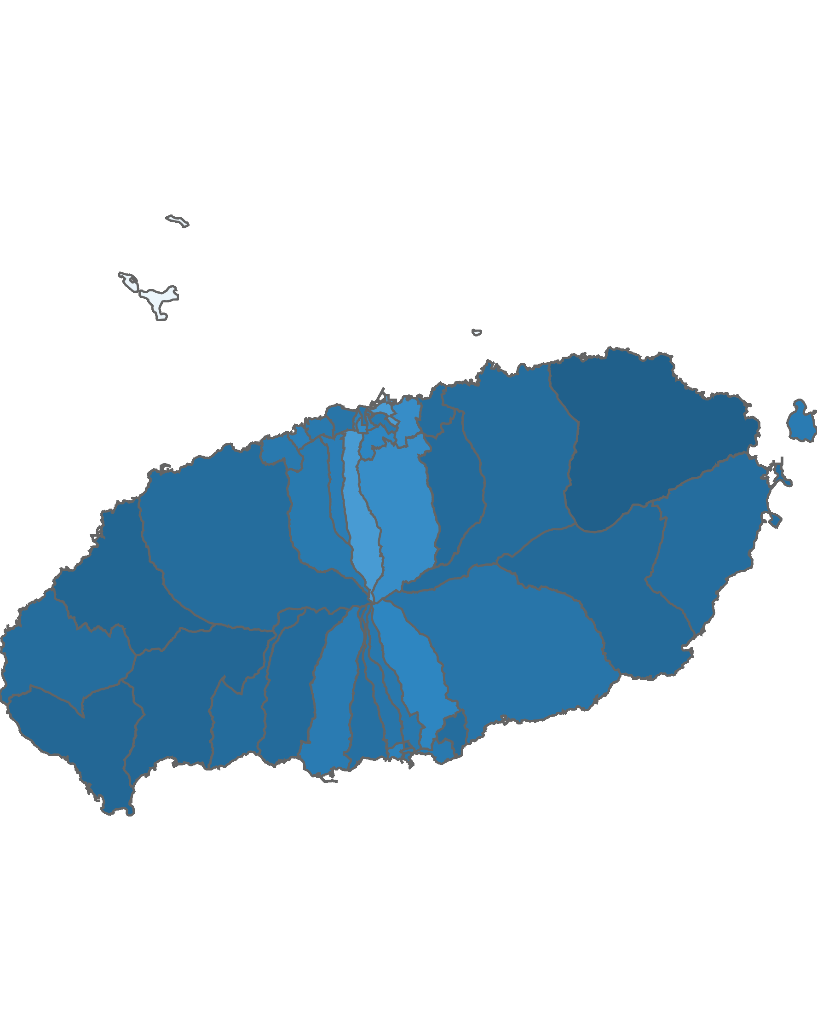
04. 행정동 단위 방문객 분석
2.2 여성 방문객 분석
방문객 수 : 상위 10위
(단위:명)
여성 비율 : 상위 10위
(단위:명)
순위 | 시군명 | 행정동명 | 남성 |  | 여성 |  | 총 인구
 |  |  | 인구(명) | 비율(%) | 인구(명) | 비율(%)
1 | 제주시 | 용담2동 | 665,645 | 49.6 | 675,106 | 50.4 | 1,340,751
2 | 제주시 | 애월읍 | 547,040 | 48.5 | 579,810 | 51.5 | 1,126,850
3 | 서귀포시 | 안덕면 | 392,233 | 47.8 | 428,798 | 52.2 | 821,031
4 | 제주시 | 한림읍 | 348,652 | 47.6 | 383,349 | 52.4 | 732,001
5 | 서귀포시 | 성산읍 | 358,158 | 48.6 | 378,473 | 51.4 | 736,631
6 | 제주시 | 구좌읍 | 325,470 | 46.8 | 369,649 | 53.2 | 695,119
7 | 제주시 | 조천읍 | 324,553 | 48.5 | 344,757 | 51.5 | 669,310
8 | 제주시 | 연동 | 335,932 | 50.8 | 325,702 | 49.2 | 661,634
9 | 서귀포시 | 예래동 | 293,598 | 48.4 | 312,460 | 51.6 | 606,058
10 | 제주시 | 노형동 | 286,054 | 50.3 | 282,685 | 49.7 | 568,739
순위 | 시군명 | 행정동명 | 남성 |  | 여성 |  | 총 인구
 |  |  | 인구(명) | 비율(%) | 인구(명) | 비율(%)
1 | 제주시 | 구좌읍 | 325,470 | 46.8 | 369,649 | 53.2 | 695,119
2 | 제주시 | 한림읍 | 348,652 | 47.6 | 383,349 | 52.4 | 732,001
3 | 서귀포시 | 안덕면 | 392,233 | 47.8 | 428,798 | 52.2 | 821,031
4 | 서귀포시 | 대정읍 | 221,417 | 47.8 | 241,599 | 52.2 | 463,016
5 | 서귀포시 | 표선면 | 186,938 | 48.1 | 201,957 | 51.9 | 388,895
6 | 서귀포시 | 중문동 | 173,832 | 48.3 | 186,345 | 51.7 | 360,177
7 | 제주시 | 봉개동 | 52,625 | 48.3 | 56,314 | 51.7 | 108,939
8 | 서귀포시 | 예래동 | 293,598 | 48.4 | 312,460 | 51.6 | 606,058
9 | 제주시 | 애월읍 | 547,040 | 48.5 | 579,810 | 51.5 | 1,126,850
10 | 제주시 | 조천읍 | 324,553 | 48.5 | 344,757 | 51.5 | 669,310
여성 방문객 수
여성 비율
높음
낮음
높음
낮음
※ 행정동 방문객 (등간격 분류)
※ 행정동 비율 (등간격 분류)

Slide 43
04. 행정동 단위 방문객 분석
2.3 전년 대비 남/녀 방문객 증가율
남성 증가율 : 상위 15위
(단위:명)
여성 증가율 : 상위 15위
(단위:명)
순위 | 시군명 | 행정동명 | 2020년 08월 | 2021년 08월 | 인구차이 | 증감률
1 | 서귀포시 | 중앙동 | 53,984 | 107,001 | 53,017 | 98.21
2 | 제주시 | 삼도1동 | 13,674 | 25,283 | 11,609 | 84.9
3 | 서귀포시 | 대정읍 | 148,943 | 221,417 | 72,474 | 48.66
4 | 제주시 | 용담1동 | 12,283 | 15,528 | 3,245 | 26.42
5 | 제주시 | 건입동 | 113,238 | 140,019 | 26,781 | 23.65
6 | 제주시 | 노형동 | 245,072 | 286,054 | 40,982 | 16.72
7 | 서귀포시 | 대륜동 | 157,107 | 175,595 | 18,488 | 11.77
8 | 제주시 | 삼양동 | 38,883 | 43,145 | 4,262 | 10.96
9 | 서귀포시 | 정방동 | 79,151 | 83,847 | 4,696 | 5.93
10 | 제주시 | 오라동 | 53,519 | 56,252 | 2,733 | 5.11
11 | 서귀포시 | 천지동 | 83,650 | 87,661 | 4,011 | 4.79
12 | 제주시 | 아라동 | 87,273 | 90,768 | 3,495 | 4
13 | 제주시 | 한경면 | 153,552 | 158,165 | 4,613 | 3
14 | 제주시 | 애월읍 | 533,283 | 547,040 | 13,757 | 2.58
15 | 제주시 | 이도1동 | 41,306 | 42,091 | 785 | 1.9
순위 | 시군명 | 행정동명 | 2020년 08월 | 2021년 08월 | 인구차이 | 증감률
1 | 서귀포시 | 중앙동 | 53,649 | 113,449 | 59,800 | 111.47
2 | 제주시 | 삼도1동 | 12,754 | 22,653 | 9,899 | 77.61
3 | 서귀포시 | 대정읍 | 145,934 | 241,599 | 95,665 | 65.55
4 | 제주시 | 건입동 | 86,104 | 114,672 | 28,568 | 33.18
5 | 제주시 | 용담1동 | 11,655 | 14,676 | 3,021 | 25.92
6 | 제주시 | 삼양동 | 36,999 | 45,785 | 8,786 | 23.75
7 | 제주시 | 노형동 | 231,114 | 282,685 | 51,571 | 22.31
8 | 서귀포시 | 대륜동 | 155,715 | 182,606 | 26,891 | 17.27
9 | 제주시 | 오라동 | 40,935 | 46,489 | 5,554 | 13.57
10 | 제주시 | 아라동 | 74,601 | 80,600 | 5,999 | 8.04
11 | 서귀포시 | 동홍동 | 36,617 | 39,493 | 2,876 | 7.85
12 | 서귀포시 | 정방동 | 77,239 | 83,273 | 6,034 | 7.81
13 | 제주시 | 애월읍 | 540,838 | 579,810 | 38,972 | 7.21
14 | 제주시 | 한경면 | 157,914 | 167,920 | 10,006 | 6.34
15 | 제주시 | 이도1동 | 38,231 | 39,482 | 1,251 | 3.27

Slide 44
04. 행정동 단위 방문객 분석
2.4 전년 대비 남/녀 방문객 감소율
남성 감소율 : 상위 15위
(단위:명)
여성 감소율 : 상위 15위
(단위:명)
순위 | 시군명 | 행정동명 | 2020년 08월 | 2021년 08월 | 인구차이 | 증감률
1 | 제주시 | 일도1동 | 39,309 | 25,562 | -13,747 | -34.97
2 | 제주시 | 봉개동 | 76,124 | 52,625 | -23,499 | -30.87
3 | 제주시 | 삼도2동 | 119,492 | 85,437 | -34,055 | -28.5
4 | 제주시 | 일도2동 | 127,002 | 92,263 | -34,739 | -27.35
5 | 제주시 | 이호동 | 73,439 | 55,779 | -17,660 | -24.05
6 | 서귀포시 | 송산동 | 150,895 | 115,567 | -35,328 | -23.41
7 | 서귀포시 | 서홍동 | 21,529 | 17,379 | -4,150 | -19.28
8 | 제주시 | 이도2동 | 116,288 | 96,690 | -19,598 | -16.85
9 | 제주시 | 조천읍 | 383,985 | 324,553 | -59,432 | -15.48
10 | 제주시 | 도두동 | 88,663 | 75,882 | -12,781 | -14.42
11 | 제주시 | 연동 | 376,491 | 335,932 | -40,559 | -10.77
12 | 제주시 | 화북동 | 31,425 | 28,063 | -3,362 | -10.7
13 | 제주시 | 우도면 | 83,475 | 74,932 | -8,543 | -10.23
14 | 서귀포시 | 예래동 | 326,666 | 293,598 | -33,068 | -10.12
15 | 제주시 | 추자면 | 39,528 | 35,745 | -3,783 | -9.57
순위 | 시군명 | 행정동명 | 2020년 08월 | 2021년 08월 | 인구차이 | 증감률
1 | 제주시 | 일도1동 | 37,684 | 25,231 | -12,453 | -33.05
2 | 제주시 | 봉개동 | 80,876 | 56,314 | -24,562 | -30.37
3 | 제주시 | 삼도2동 | 122,728 | 86,141 | -36,587 | -29.81
4 | 제주시 | 일도2동 | 122,691 | 91,374 | -31,317 | -25.53
5 | 서귀포시 | 송산동 | 150,872 | 114,826 | -36,046 | -23.89
6 | 제주시 | 이호동 | 69,308 | 53,064 | -16,244 | -23.44
7 | 서귀포시 | 서홍동 | 21,213 | 17,556 | -3,657 | -17.24
8 | 제주시 | 추자면 | 20,787 | 17,363 | -3,424 | -16.47
9 | 제주시 | 조천읍 | 392,815 | 344,757 | -48,058 | -12.23
10 | 제주시 | 이도2동 | 101,709 | 89,293 | -12,416 | -12.21
11 | 제주시 | 화북동 | 28,262 | 24,875 | -3,387 | -11.98
12 | 제주시 | 도두동 | 84,722 | 75,248 | -9,474 | -11.18
13 | 제주시 | 우도면 | 80,853 | 73,374 | -7,479 | -9.25
14 | 서귀포시 | 효돈동 | 46,145 | 42,574 | -3,571 | -7.74
15 | 제주시 | 연동 | 350,417 | 325,702 | -24,715 | -7.05

Slide 45
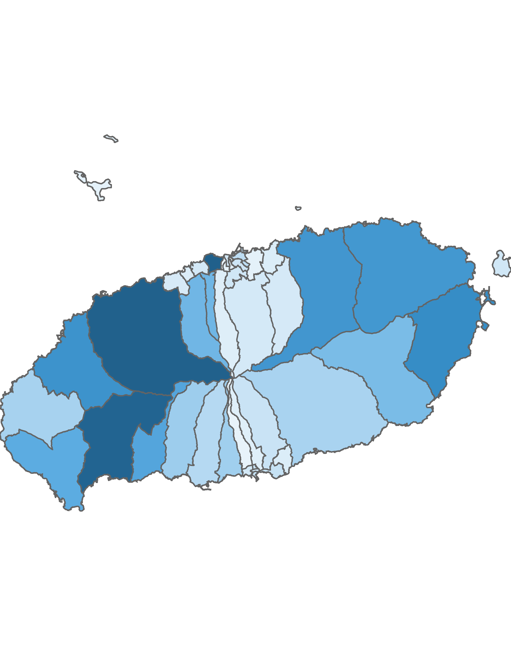
04. 행정동 단위 방문객 분석
3.1 청소년층 방문객 분석
10대 이하 방문객 수 : 상위 5위
(단위:명)
순위 | 시군명 | 행정동명 | 10대 이하 |  | 전체 방문객
 |  |  | 인구(명) | 비율(%)
1 | 제주시 | 용담2동 | 226,948 | 16.93 | 1,340,751
2 | 제주시 | 애월읍 | 226,095 | 20.06 | 1,126,850
3 | 서귀포시 | 안덕면 | 220,737 | 26.89 | 821,031
4 | 서귀포시 | 성산읍 | 160,536 | 21.79 | 736,631
5 | 제주시 | 한림읍 | 151,959 | 20.76 | 732,001
높음
낮음
※ 행정동 방문객 (등간격 분류)
10대 이하 청소년층 점유율 : 상위 5위
(단위:명)
순위 | 시군명 | 행정동명 | 10대 이하 청소년층 |  | 20대 ~ 30대 젊은층 |  | 40대 ~ 60대 중·장년층 |  | 70대 이상 노년층 |  | 전체 방문객
 |  |  | 인구(명) | 비율(%) | 인구(명) | 비율(%) | 인구(명) | 비율(%) | 인구(명) | 비율(%)
1 | 서귀포시 | 안덕면 | 220,737 | 26.89 | 301,390 | 36.71 | 287,161 | 34.98 | 11,743 | 1.43 | 821,031
2 | 서귀포시 | 대정읍 | 115,086 | 24.86 | 165,751 | 35.8 | 175,123 | 37.82 | 7,056 | 1.52 | 463,016
3 | 서귀포시 | 표선면 | 94,522 | 24.31 | 136,791 | 35.17 | 151,694 | 39.01 | 5,888 | 1.51 | 388,895
4 | 서귀포시 | 대천동 | 52,303 | 22.89 | 93,335 | 40.85 | 79,224 | 34.68 | 3,595 | 1.57 | 228,457
5 | 제주시 | 조천읍 | 146,625 | 21.91 | 266,699 | 39.85 | 245,464 | 36.67 | 10,522 | 1.57 | 669,310

Slide 46
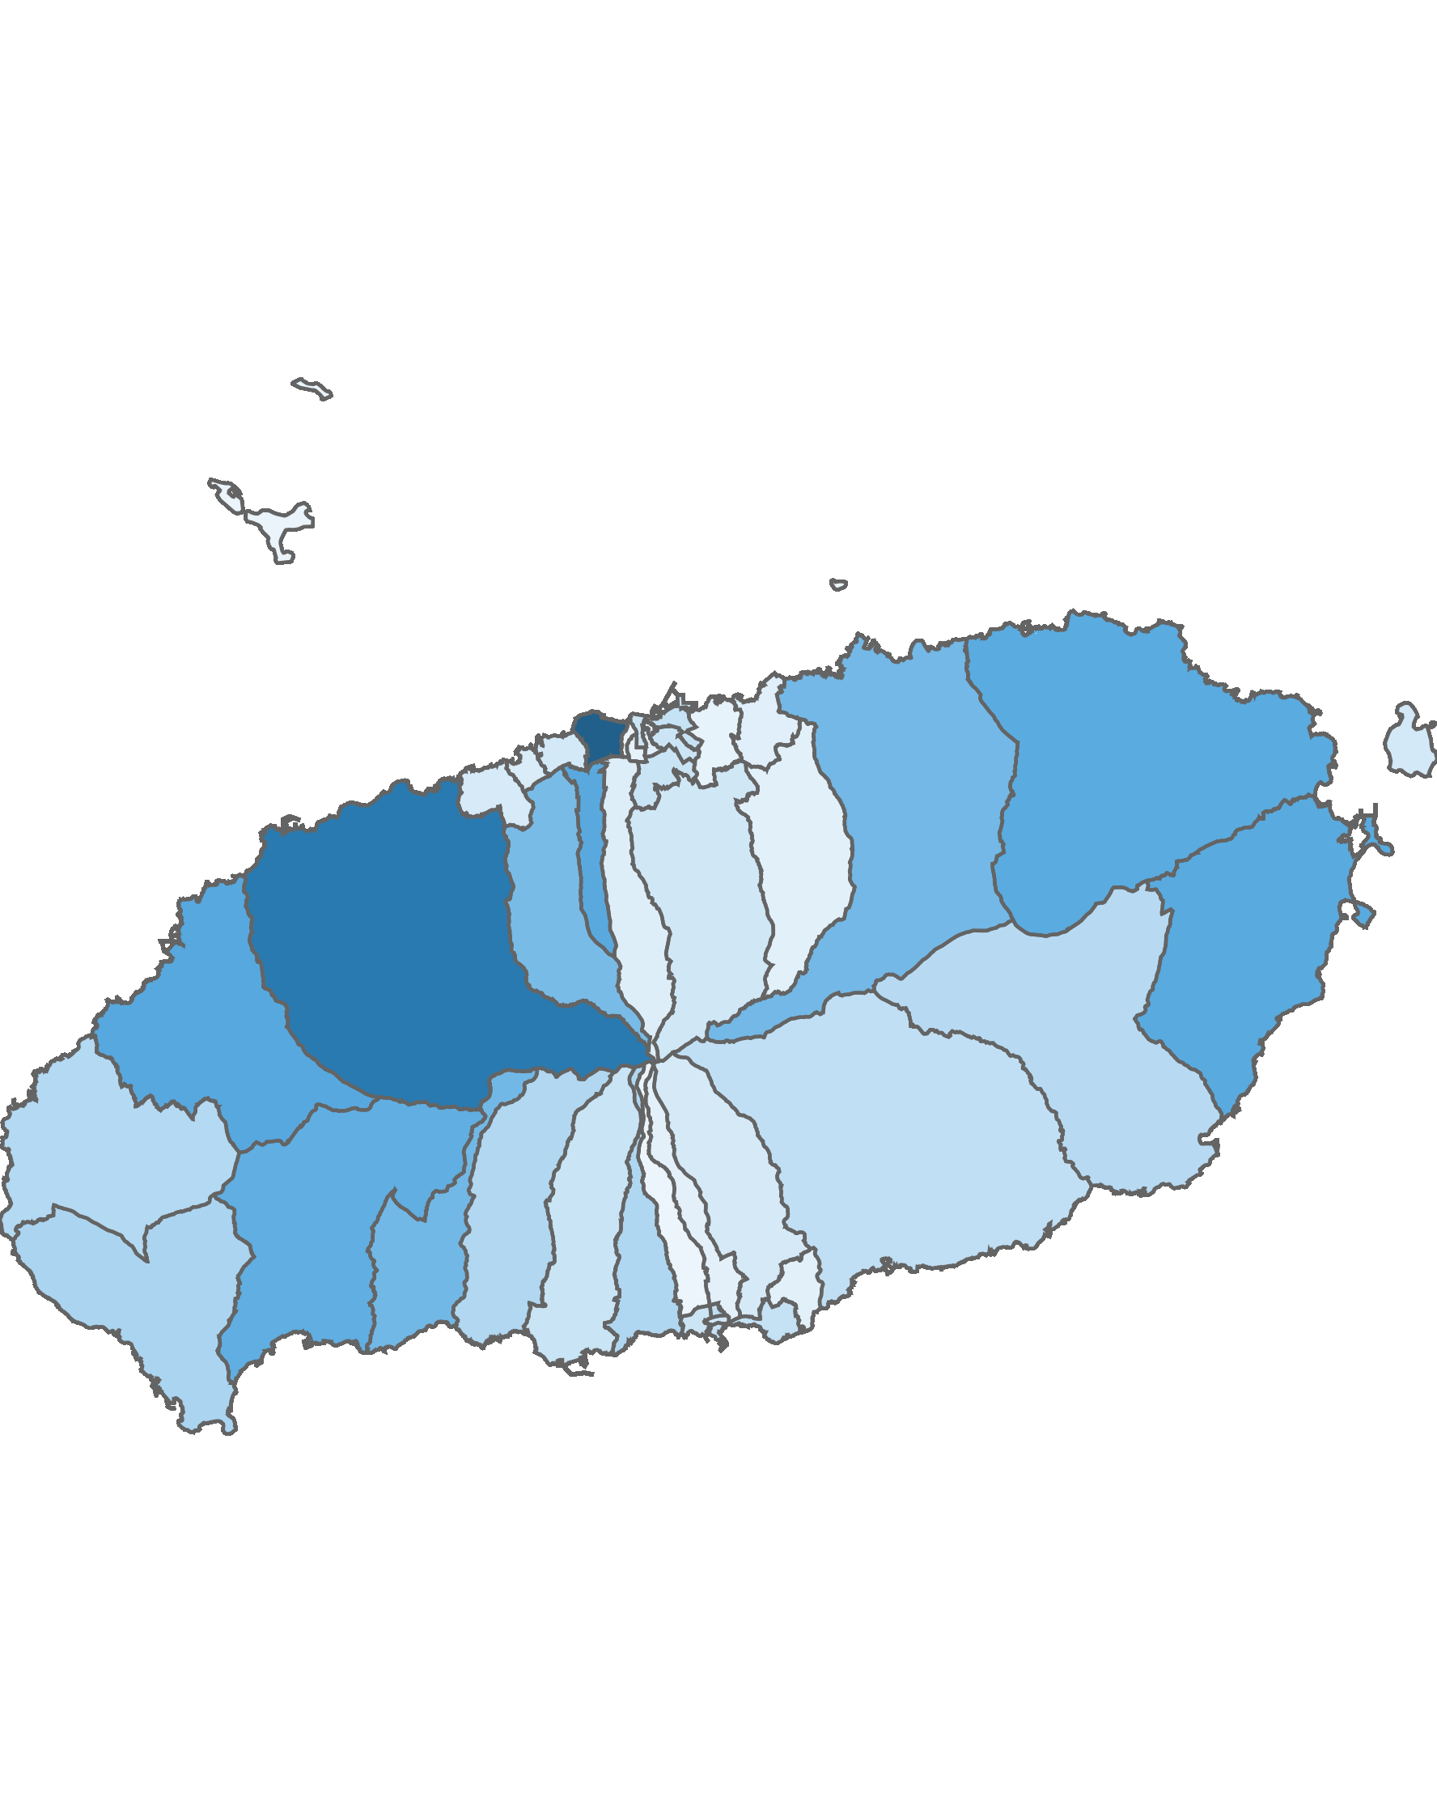
04. 행정동 단위 방문객 분석
3.2 젊은 층 방문객 분석
20대 ~ 30대 방문객 수: 상위 5위
(단위:명)
순위 | 시군명 | 행정동명 | 20대 ~ 30대 |  | 전체 방문객
 |  |  | 인구(명) | 비율(%)
1 | 제주시 | 용담2동 | 604,591 | 45.09 | 1,340,751
2 | 제주시 | 애월읍 | 502,263 | 44.57 | 1,126,850
3 | 제주시 | 한림읍 | 325,737 | 44.5 | 732,001
4 | 제주시 | 연동 | 321,109 | 48.53 | 661,634
5 | 서귀포시 | 성산읍 | 319,187 | 43.33 | 736,631
높음
낮음
※ 행정동 방문객 (등간격 분류)
20대 ~ 30대 젊은층 점유율 : 상위 5위
(단위:명)
순위 | 시군명 | 행정동명 | 10대 이하 청소년층 |  | 20대 ~ 30대 젊은층 |  | 40대 ~ 60대 중·장년층 |  | 70대 이상 노년층 |  | 전체 방문객
 |  |  | 인구(명) | 비율(%) | 인구(명) | 비율(%) | 인구(명) | 비율(%) | 인구(명) | 비율(%)
1 | 서귀포시 | 중앙동 | 32,641 | 14.81 | 116,089 | 52.66 | 69,152 | 31.37 | 2,568 | 1.16 | 220,450
2 | 서귀포시 | 천지동 | 25,777 | 15.08 | 88,530 | 51.79 | 54,529 | 31.9 | 2,090 | 1.22 | 170,926
3 | 제주시 | 용담1동 | 3,515 | 11.64 | 15,574 | 51.56 | 10,358 | 34.29 | 757 | 2.51 | 30,204
4 | 제주시 | 삼도2동 | 25,412 | 14.81 | 88,270 | 51.45 | 55,940 | 32.6 | 1,956 | 1.14 | 171,578
5 | 제주시 | 삼도1동 | 6,687 | 13.95 | 24,348 | 50.79 | 15,999 | 33.38 | 902 | 1.88 | 47,936

Slide 47

04. 행정동 단위 방문객 분석
3.3 중·장년층 방문객 분석
40대 ~ 60대 중·장년층 방문객 수 : 상위 5위
(단위:명)
순위 | 시군명 | 행정동명 | 40대 ~ 60대 |  | 전체 방문객
 |  |  | 인구(명) | 비율(%)
1 | 제주시 | 용담2동 | 492,097 | 36.7 | 1,340,751
2 | 제주시 | 애월읍 | 382,884 | 33.98 | 1,126,850
3 | 서귀포시 | 안덕면 | 287,161 | 34.98 | 821,031
4 | 서귀포시 | 성산읍 | 247,482 | 33.6 | 736,631
5 | 제주시 | 조천읍 | 245,464 | 36.67 | 669,310
높음
낮음
※ 행정동 방문객 (등간격 분류)
40대 ~ 60대 중·장년층 점유율 : 상위 5위
(단위:명)
순위 | 시군명 | 행정동명 | 10대 이하 청소년층 |  | 20대 ~ 30대 젊은층 |  | 40대 ~ 60대 중·장년층 |  | 70대 이상 노년층 |  | 전체 방문객
 |  |  | 인구(명) | 비율(%) | 인구(명) | 비율(%) | 인구(명) | 비율(%) | 인구(명) | 비율(%)
1 | 제주시 | 추자면 | 8,774 | 16.52 | 15,507 | 29.2 | 27,213 | 51.24 | 1,614 | 3.04 | 53,108
2 | 제주시 | 봉개동 | 23,191 | 21.29 | 34,132 | 31.33 | 49,327 | 45.28 | 2,289 | 2.1 | 108,939
3 | 제주시 | 건입동 | 44,839 | 17.61 | 101,911 | 40.01 | 104,041 | 40.85 | 3,900 | 1.53 | 254,691
4 | 제주시 | 오라동 | 15,063 | 14.66 | 44,759 | 43.56 | 41,571 | 40.46 | 1,348 | 1.31 | 102,741
5 | 서귀포시 | 남원읍 | 62,207 | 20.94 | 113,690 | 38.27 | 116,377 | 39.18 | 4,765 | 1.6 | 297,039

Slide 48
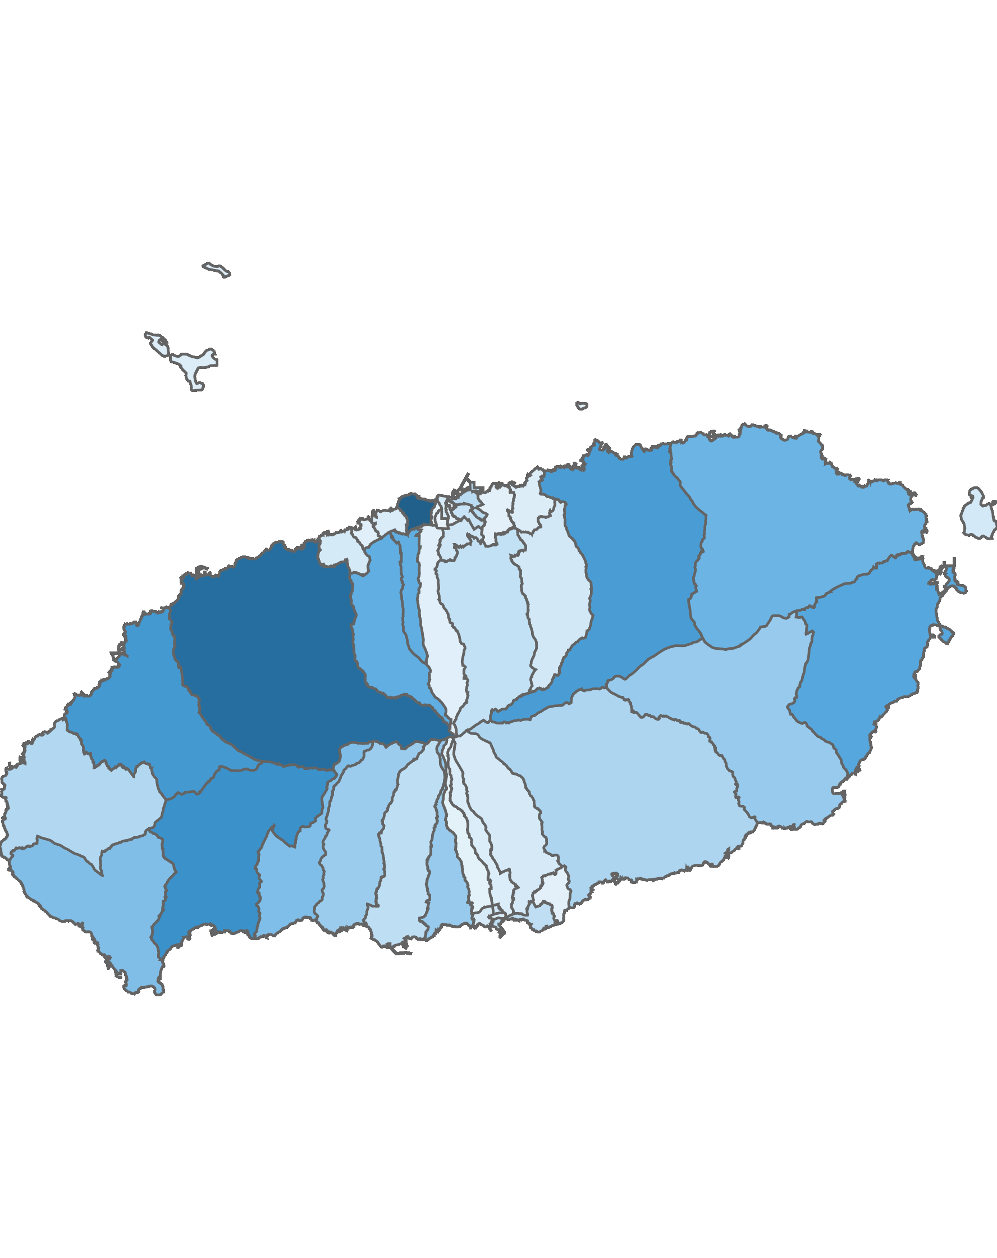
04. 행정동 단위 방문객 분석
3.4 노년층 방문객 분석
70대 이상 노년층 방문객 수 : 상위 5위
(단위:명)
순위 | 시군명 | 행정동명 | 70대 이상 |  | 전체 방문객
 |  |  | 인구(명) | 비율(%)
1 | 제주시 | 용담2동 | 17,115 | 1.28 | 1,340,751
2 | 제주시 | 애월읍 | 15,608 | 1.39 | 1,126,850
3 | 서귀포시 | 안덕면 | 11,743 | 1.43 | 821,031
4 | 제주시 | 한림읍 | 10,935 | 1.49 | 732,001
5 | 제주시 | 조천읍 | 10,522 | 1.57 | 669,310
높음
낮음
※ 행정동 방문객 (등간격 분류)
70대 이상 노년층 점유율 : 상위 5위
(단위:명)
순위 | 시군명 | 행정동명 | 10대 이하 청소년층 |  | 20대 ~ 30대 젊은층 |  | 40대 ~ 60대 중·장년층 |  | 70대 이상 노년층 |  | 전체 방문객
 |  |  | 인구(명) | 비율(%) | 인구(명) | 비율(%) | 인구(명) | 비율(%) | 인구(명) | 비율(%)
1 | 서귀포시 | 서홍동 | 6,081 | 17.41 | 14,154 | 40.52 | 13,559 | 38.81 | 1,141 | 3.27 | 34,935
2 | 제주시 | 추자면 | 8,774 | 16.52 | 15,507 | 29.2 | 27,213 | 51.24 | 1,614 | 3.04 | 53,108
3 | 제주시 | 용담1동 | 3,515 | 11.64 | 15,574 | 51.56 | 10,358 | 34.29 | 757 | 2.51 | 30,204
4 | 제주시 | 화북동 | 9,713 | 18.35 | 21,779 | 41.14 | 20,285 | 38.32 | 1,161 | 2.19 | 52,938
5 | 서귀포시 | 동홍동 | 13,672 | 17.3 | 33,269 | 42.1 | 30,399 | 38.47 | 1,676 | 2.12 | 79,016

Slide 49
Chapter. 05
블록 단위 방문객 분석

Slide 50
05. 블록 단위 방문객 분석
1.1 총 방문객 : 상위 15위
2021년 08월 기준
(단위:명)
순위 | 시군구명 | 블록명 | 2021년 08월
 |  |  | 인구(명) | 비율(%)
1 | 제주시 | 용담2 | 1,340,751 | 6.8
2 | 제주시 | 애월중산간(저) | 1,153,302 | 5.8
3 | 제주시 | 애월해안 | 1,121,250 | 5.7
4 | 제주시 | 조천해안 | 923,158 | 4.7
5 | 제주시 | 노형 | 873,748 | 4.4
6 | 서귀포시 | 서광 | 822,057 | 4.2
7 | 제주시 | 연동 | 758,743 | 3.8
8 | 서귀포시 | 성산해안 | 586,493 | 3
9 | 서귀포시 | 예래해안 | 580,281 | 2.9
10 | 제주시 | 한림해안 | 558,055 | 2.8
11 | 제주시 | 구좌해안 | 462,329 | 2.3
12 | 서귀포시 | 중문해안 | 459,975 | 2.3
13 | 제주시 | 구좌중산간 | 410,025 | 2.1
14 | 서귀포시 | 안덕중산간 | 396,106 | 2
15 | 서귀포시 | 안덕해안 | 394,531 | 2
기타 |  |  | 8,956,262 | 45.2
합계 |  |  | 19,797,066 | 100
2021년 08월 기준 : 블록 단위 방문객 수
높음
낮음
※ 블록 방문객 (등간격 분류)

Slide 51
05. 블록 단위 방문객 분석
1.2 전년 대비 총 방문객 증감률
증가율 : 상위 15위
(단위:명)
감소율 : 상위 15위
(단위:명)
순위 | 시군명 | 블록명 | 2020년 08월 | 2021년 08월 | 인구차이 | 증감률
1 | 서귀포시 | 동홍산간 | 2,947 | 6,239 | 3,292 | 111.7
2 | 서귀포시 | 중앙 | 107,633 | 220,450 | 112,817 | 104.8
3 | 제주시 | 삼도1 | 26,428 | 47,936 | 21,508 | 81.4
4 | 서귀포시 | 서광 | 490,687 | 822,057 | 331,370 | 67.5
5 | 제주시 | 노형중산간 | 167,778 | 265,448 | 97,670 | 58.2
6 | 서귀포시 | 영어교육도시 | 164,299 | 254,938 | 90,639 | 55.2
7 | 제주시 | 노형 | 609,657 | 873,748 | 264,091 | 43.3
8 | 서귀포시 | 대륜 | 290,892 | 394,288 | 103,396 | 35.5
9 | 서귀포시 | 대정중산간 | 92,545 | 118,773 | 26,228 | 28.3
10 | 제주시 | 건입 | 199,342 | 254,691 | 55,349 | 27.8
11 | 제주시 | 용담1 | 23,938 | 30,204 | 6,266 | 26.2
12 | 서귀포시 | 중문해안 | 370,162 | 459,975 | 89,813 | 24.3
13 | 제주시 | 오라 | 143,513 | 173,202 | 29,689 | 20.7
14 | 제주시 | 아라 | 148,736 | 175,209 | 26,473 | 17.8
15 | 제주시 | 삼양 | 75,882 | 88,930 | 13,048 | 17.2
순위 | 시군명 | 블록명 | 2020년 08월 | 2021년 08월 | 인구차이 | 증감률
1 | 제주시 | 봉개산간 | 5,334 | 676 | -4,658 | -87.3
2 | 제주시 | 애월산간(고) | 5,965 | 1,716 | -4,249 | -71.2
3 | 제주시 | 오라산간 | 16,320 | 4,754 | -11,566 | -70.9
4 | 제주시 | 조천산간 | 23,713 | 8,025 | -15,688 | -66.2
5 | 제주시 | 연동중산간 | 14,975 | 5,238 | -9,737 | -65
6 | 제주시 | 오라중산간 | 18,983 | 8,381 | -10,602 | -55.8
7 | 서귀포시 | 예래산간 | 10,728 | 4,957 | -5,771 | -53.8
8 | 서귀포시 | 남원산간(고) | 28,295 | 13,325 | -14,970 | -52.9
9 | 제주시 | 노형산간 | 7,112 | 3,360 | -3,752 | -52.8
10 | 서귀포시 | 사려니(표선) | 28,389 | 15,066 | -13,323 | -46.9
11 | 제주시 | 사려니(조천) | 49,836 | 26,909 | -22,927 | -46
12 | 서귀포시 | 백록담 | 49,413 | 27,399 | -22,014 | -44.5
13 | 서귀포시 | 대천산간 | 6,672 | 4,294 | -2,378 | -35.6
14 | 제주시 | 일도1 | 76,993 | 50,793 | -26,200 | -34
15 | 서귀포시 | 성산중산간 | 414,389 | 275,014 | -139,375 | -33.6

Slide 52
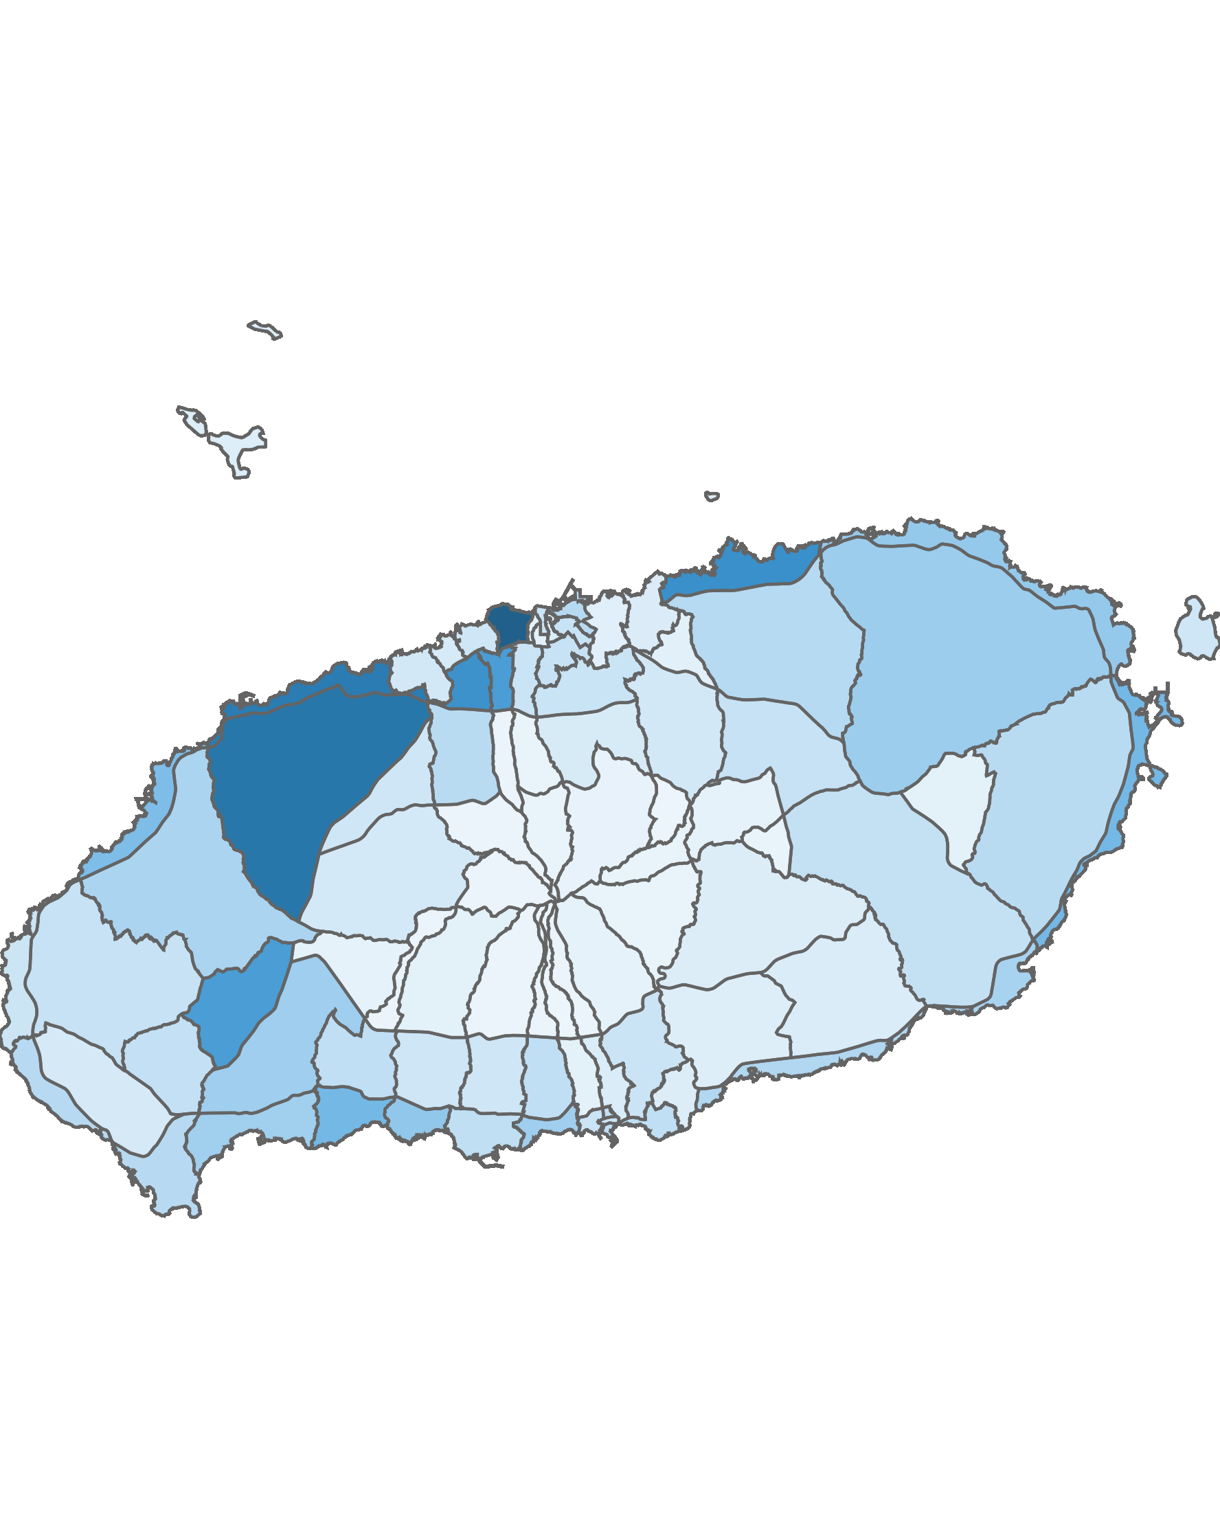
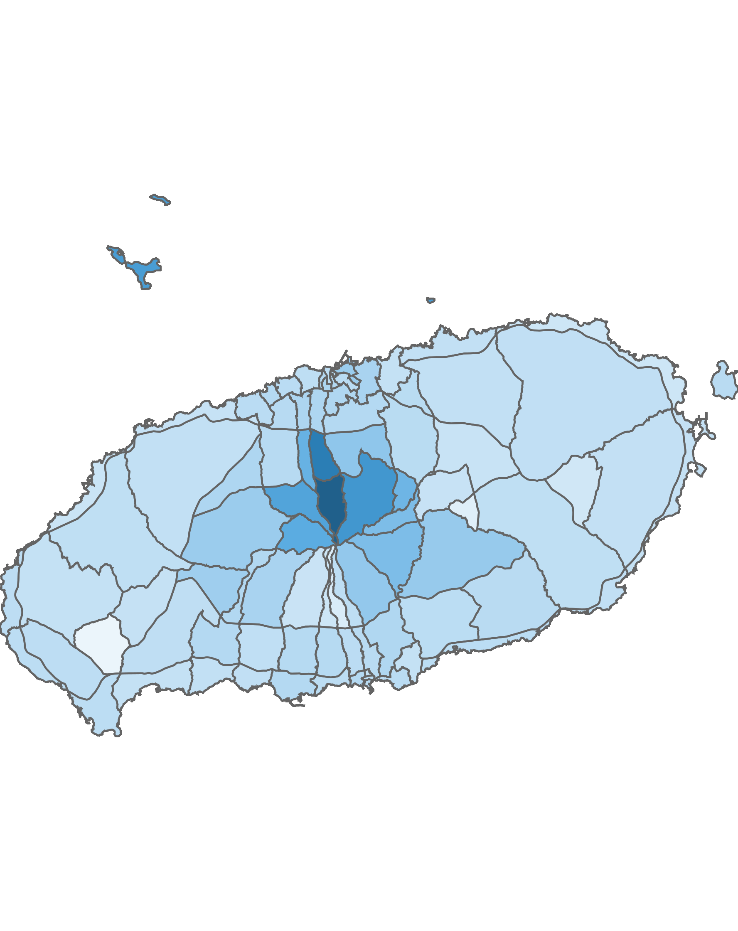
05. 블록 단위 방문객 분석
2.1 남성 방문객 분석
방문객 수 : 상위 10위
(단위:명)
남성 비율 : 상위 10위
(단위:명)
순위 | 시군명 | 블록명 | 남성 |  | 여성 |  | 총 인구
 |  |  | 인구(명) | 비율(%) | 인구(명) | 비율(%)
1 | 제주시 | 용담2 | 665,645 | 49.6 | 675,106 | 50.4 | 1,340,751
2 | 제주시 | 애월중산간(저) | 564,533 | 48.9 | 588,769 | 51.1 | 1,153,302
3 | 제주시 | 애월해안 | 539,580 | 48.1 | 581,670 | 51.9 | 1,121,250
4 | 제주시 | 조천해안 | 451,851 | 48.9 | 471,307 | 51.1 | 923,158
5 | 제주시 | 노형 | 442,782 | 50.7 | 430,966 | 49.3 | 873,748
6 | 제주시 | 연동 | 397,553 | 52.4 | 361,190 | 47.6 | 758,743
7 | 서귀포 | 서광 | 397,335 | 48.3 | 424,722 | 51.7 | 822,057
8 | 서귀포 | 성산해안 | 283,320 | 48.3 | 303,173 | 51.7 | 586,493
9 | 서귀포 | 예래해안 | 283,027 | 48.8 | 297,254 | 51.2 | 580,281
10 | 제주시 | 한림해안 | 264,923 | 47.5 | 293,132 | 52.5 | 558,055
순위 | 시군명 | 블록명 | 남성 |  | 여성 |  | 총 인구
 |  |  | 인구(명) | 비율(%) | 인구(명) | 비율(%)
1 | 제주시 | 오라산간 | 4,005 | 84.2 | 749 | 15.8 | 4,754
2 | 제주시 | 오라중산간 | 6,365 | 75.9 | 2,016 | 24.1 | 8,381
3 | 제주시 | 아라산간 | 11,187 | 68.9 | 5,059 | 31.1 | 16,246
4 | 제주시 | 추자 | 35,745 | 67.3 | 17,363 | 32.7 | 53,108
5 | 제주시 | 노형산간 | 2,194 | 65.3 | 1,166 | 34.7 | 3,360
6 | 제주시 | 애월산간(고) | 1,087 | 63.3 | 629 | 36.7 | 1,716
7 | 제주시 | 연동중산간 | 3,226 | 61.6 | 2,012 | 38.4 | 5,238
8 | 제주시 | 봉개산간 | 410 | 60.7 | 266 | 39.3 | 676
9 | 서귀포 | 남원산간(고) | 7,817 | 58.7 | 5,508 | 41.3 | 13,325
10 | 제주시 | 조천산간 | 4,710 | 58.7 | 3,315 | 41.3 | 8,025
남성 방문객 수
남성 비율
높음
낮음
높음
낮음
52
※ 블록 방문객 (등간격 분류)
※ 블록 비율 (등간격 분류)

Slide 53

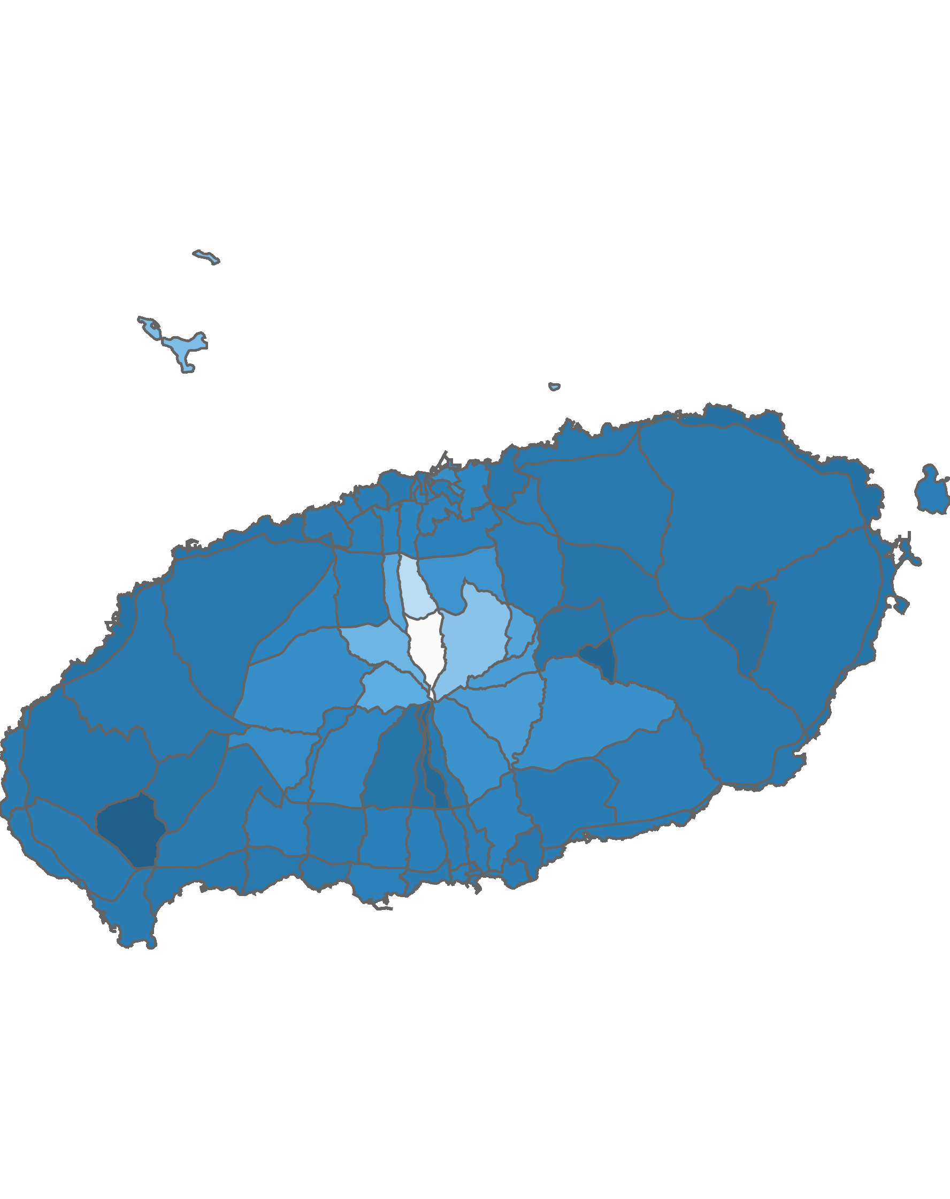
05. 블록 단위 방문객 분석
2.2 여성 방문객 분석
방문객 수 : 상위 10위
(단위:명)
여성 비율 : 상위 10위
(단위:명)
순위 | 시군명 | 블록명 | 남성 |  | 여성 |  | 총 인구
 |  |  | 인구(명) | 비율(%) | 인구(명) | 비율(%)
1 | 제주시 | 용담2 | 665,645 | 49.6 | 675,106 | 50.4 | 1,340,751
2 | 제주시 | 애월중산간(저) | 564,533 | 48.9 | 588,769 | 51.1 | 1,153,302
3 | 제주시 | 애월해안 | 539,580 | 48.1 | 581,670 | 51.9 | 1,121,250
4 | 제주시 | 조천해안 | 451,851 | 48.9 | 471,307 | 51.1 | 923,158
5 | 제주시 | 노형 | 442,782 | 50.7 | 430,966 | 49.3 | 873,748
6 | 서귀포 | 서광 | 397,335 | 48.3 | 424,722 | 51.7 | 822,057
7 | 제주시 | 연동 | 397,553 | 52.4 | 361,190 | 47.6 | 758,743
8 | 서귀포 | 성산해안 | 283,320 | 48.3 | 303,173 | 51.7 | 586,493
9 | 서귀포 | 예래해안 | 283,027 | 48.8 | 297,254 | 51.2 | 580,281
10 | 제주시 | 한림해안 | 264,923 | 47.5 | 293,132 | 52.5 | 558,055
순위 | 시군명 | 블록명 | 남성 |  | 여성 |  | 총 인구
 |  |  | 인구(명) | 비율(%) | 인구(명) | 비율(%)
1 | 서귀포 | 영어교육도시 | 106,755 | 41.9 | 148,183 | 58.1 | 254,938
2 | 서귀포 | 사려니(표선) | 6,615 | 43.9 | 8,451 | 56.1 | 15,066
3 | 서귀포 | 서홍산간 | 513 | 44.9 | 629 | 55.1 | 1,142
4 | 서귀포 | 성읍 | 19,987 | 46.5 | 22,976 | 53.5 | 42,963
5 | 제주시 | 구좌해안 | 216,742 | 46.9 | 245,587 | 53.1 | 462,329
6 | 서귀포 | 대륜산간 | 1,492 | 46.9 | 1,691 | 53.1 | 3,183
7 | 제주시 | 한림해안 | 264,923 | 47.5 | 293,132 | 52.5 | 558,055
8 | 서귀포 | 대천산간 | 2,049 | 47.7 | 2,245 | 52.3 | 4,294
9 | 제주시 | 교래 | 99,347 | 47.9 | 108,002 | 52.1 | 207,349
10 | 제주시 | 사려니(조천) | 12,913 | 48 | 13,996 | 52 | 26,909
여성 방문객 수
여성 비율
높음
낮음
높음
낮음
53
※ 블록 방문객 (등간격 분류)
※ 블록 비율 (등간격 분류)

Slide 54
05. 블록 단위 방문객 분석
2.3 전년 대비 남/녀 방문객 증가율
남성 증가율 : 상위 15위
(단위:명)
여성 증가율 : 상위 15위
(단위:명)
순위 | 시군명 | 블록명 | 2020년 08월 | 2021년 08월 | 인구차이 | 감소율
1 | 서귀포시 | 중앙 | 53,984 | 107,001 | 53,017 | 98.21
2 | 서귀포시 | 동홍산간 | 1,561 | 3,094 | 1,533 | 98.21
3 | 제주시 | 삼도1 | 13,674 | 25,283 | 11,609 | 84.9
4 | 서귀포시 | 서광 | 239,039 | 397,335 | 158,296 | 66.22
5 | 제주시 | 노형중산간 | 88,962 | 134,909 | 45,947 | 51.65
6 | 서귀포시 | 영어교육도시 | 76,298 | 106,755 | 30,457 | 39.92
7 | 제주시 | 노형 | 317,900 | 442,782 | 124,882 | 39.28
8 | 서귀포시 | 대륜 | 150,065 | 196,605 | 46,540 | 31.01
9 | 제주시 | 용담1 | 12,283 | 15,528 | 3,245 | 26.42
10 | 제주시 | 건입 | 113,238 | 140,019 | 26,781 | 23.65
11 | 서귀포시 | 대정중산간 | 48,708 | 59,108 | 10,400 | 21.35
12 | 제주시 | 오라 | 75,636 | 90,928 | 15,292 | 20.22
13 | 서귀포시 | 중문해안 | 188,993 | 225,557 | 36,564 | 19.35
14 | 제주시 | 아라 | 77,660 | 89,642 | 11,982 | 15.43
15 | 제주시 | 봉개 | 23,330 | 26,165 | 2,835 | 12.15
순위 | 시군명 | 블록명 | 2020년 08월 | 2021년 08월 | 인구차이 | 감소율
1 | 서귀포시 | 동홍산간 | 1,386 | 3,145 | 1,759 | 126.91
2 | 서귀포시 | 중앙 | 53,649 | 113,449 | 59,800 | 111.47
3 | 제주시 | 삼도1 | 12,754 | 22,653 | 9,899 | 77.61
4 | 서귀포시 | 서광 | 251,648 | 424,722 | 173,074 | 68.78
5 | 서귀포시 | 영어교육도시 | 88,001 | 148,183 | 60,182 | 68.39
6 | 제주시 | 노형중산간 | 78,816 | 130,539 | 51,723 | 65.63
7 | 제주시 | 노형 | 291,757 | 430,966 | 139,209 | 47.71
8 | 서귀포시 | 대륜 | 140,827 | 197,683 | 56,856 | 40.37
9 | 서귀포시 | 대정중산간 | 43,837 | 59,665 | 15,828 | 36.11
10 | 제주시 | 건입 | 86,104 | 114,672 | 28,568 | 33.18
11 | 서귀포시 | 중문해안 | 181,169 | 234,418 | 53,249 | 29.39
12 | 제주시 | 용담1 | 11,655 | 14,676 | 3,021 | 25.92
13 | 제주시 | 삼양 | 36,999 | 45,785 | 8,786 | 23.75
14 | 제주시 | 함경해안 | 69,892 | 85,116 | 15,224 | 21.78
15 | 제주시 | 오라 | 67,877 | 82,274 | 14,397 | 21.21

Slide 55
05. 블록 단위 방문객 분석
2.4 전년 대비 남/녀 방문객 감소율
남성 감소율 : 상위 15위
(단위:명)
여성 감소율 : 상위 15위
(단위:명)
순위 | 시군명 | 블록명 | 2020년 08월 | 2021년 08월 | 인구차이 | 감소율
1 | 제주시 | 봉개산간 | 2,845 | 410 | -2,435 | -85.59
2 | 제주시 | 애월산간(고) | 3,525 | 1,087 | -2,438 | -69.16
3 | 제주시 | 조천산간 | 14,122 | 4,710 | -9,412 | -66.65
4 | 제주시 | 오라산간 | 11,679 | 4,005 | -7,674 | -65.71
5 | 제주시 | 연동중산간 | 8,027 | 3,226 | -4,801 | -59.81
6 | 서귀포시 | 예래산간 | 5,828 | 2,559 | -3,269 | -56.09
7 | 서귀포시 | 남원산간(고) | 16,175 | 7,817 | -8,358 | -51.67
8 | 제주시 | 사려니(조천) | 26,120 | 12,913 | -13,207 | -50.56
9 | 서귀포시 | 사려니(표선) | 13,337 | 6,615 | -6,722 | -50.4
10 | 제주시 | 오라중산간 | 11,889 | 6,365 | -5,524 | -46.46
11 | 제주시 | 노형산간 | 4,094 | 2,194 | -1,900 | -46.41
12 | 서귀포시 | 대천산간 | 3,748 | 2,049 | -1,699 | -45.33
13 | 서귀포시 | 백록담 | 27,538 | 15,326 | -12,212 | -44.35
14 | 서귀포시 | 성산중산간 | 206,297 | 133,835 | -72,462 | -35.13
15 | 제주시 | 일도1 | 39,309 | 25,562 | -13,747 | -34.97
순위 | 시군명 | 블록명 | 2020년 08월 | 2021년 08월 | 인구차이 | 감소율
1 | 제주시 | 봉개산간 | 2,489 | 266 | -2,223 | -89.31
2 | 제주시 | 오라산간 | 4,641 | 749 | -3,892 | -83.86
3 | 제주시 | 애월산간(고) | 2,440 | 629 | -1,811 | -74.22
4 | 제주시 | 오라중산간 | 7,094 | 2,016 | -5,078 | -71.58
5 | 제주시 | 연동중산간 | 6,948 | 2,012 | -4,936 | -71.04
6 | 제주시 | 조천산간 | 9,591 | 3,315 | -6,276 | -65.44
7 | 제주시 | 노형산간 | 3,018 | 1,166 | -1,852 | -61.37
8 | 서귀포시 | 남원산간(고) | 12,120 | 5,508 | -6,612 | -54.55
9 | 서귀포시 | 예래산간 | 4,900 | 2,398 | -2,502 | -51.06
10 | 서귀포시 | 백록담 | 21,875 | 12,073 | -9,802 | -44.81
11 | 서귀포시 | 사려니(표선) | 15,052 | 8,451 | -6,601 | -43.85
12 | 제주시 | 사려니(조천) | 23,716 | 13,996 | -9,720 | -40.98
13 | 제주시 | 일도1 | 37,684 | 25,231 | -12,453 | -33.05
14 | 제주시 | 명도암 | 95,362 | 64,182 | -31,180 | -32.7
15 | 서귀포시 | 성산중산간 | 208,092 | 141,179 | -66,913 | -32.16

Slide 56
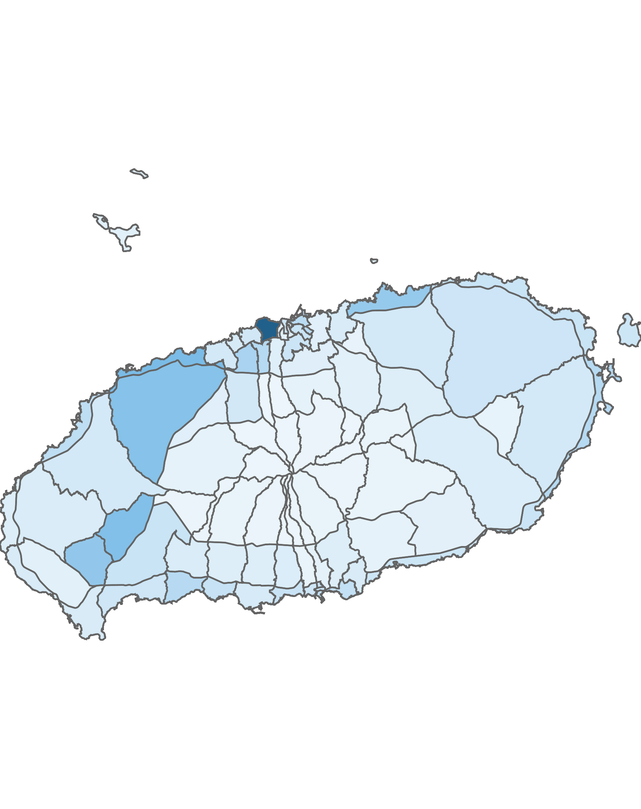
05. 블록 단위 방문객 분석
3.1 청소년층 방문객 분석
10대 이하 방문객 수 : 상위 5위
(단위:명)
순위 | 시군명 | 블록명 | 10대 이하 |  | 전체 방문객
 |  |  | 인구(명) | 비율(%)
1 | 제주시 | 용담2 | 226,948 | 16.93 | 1,340,751
2 | 제주시 | 애월해안 | 92,241 | 8.23 | 1,121,250
3 | 서귀포시 | 서광 | 86,528 | 10.53 | 822,057
4 | 제주시 | 애월중산간(저) | 83,836 | 7.27 | 1,153,302
5 | 서귀포시 | 영어교육도시 | 75,834 | 29.75 | 254,938
높음
낮음
※ 블록 방문객 (등간격 분류)
10대 이하 청소년층 점유율 : 상위 5위
(단위:명)
순위 | 시군명 | 블록명 | 10대 이하 청소년층 |  | 20대 ~ 30대 젊은층 |  | 40대 ~ 60대 중·장년층 |  | 70대 이상 노년층 |  | 전체 방문객
 |  |  | 인구(명) | 비율(%) | 인구(명) | 비율(%) | 인구(명) | 비율(%) | 인구(명) | 비율(%)
1 | 서귀포시 | 영어교육도시 | 75,834 | 29.75 | 48,572 | 19.05 | 126,491 | 49.62 | 4,041 | 1.59 | 254,938
2 | 서귀포시 | 효돈 | 17,068 | 20.63 | 36,683 | 44.35 | 27,794 | 33.6 | 1,169 | 1.41 | 82,714
3 | 제주시 | 일도1 | 10,136 | 19.96 | 25,012 | 49.24 | 15,012 | 29.56 | 633 | 1.25 | 50,793
4 | 제주시 | 삼양 | 17,074 | 19.2 | 39,996 | 44.97 | 30,286 | 34.06 | 1,574 | 1.77 | 88,930
5 | 제주시 | 화북 | 9,713 | 18.35 | 21,779 | 41.14 | 20,285 | 38.32 | 1,161 | 2.19 | 52,938

Slide 57
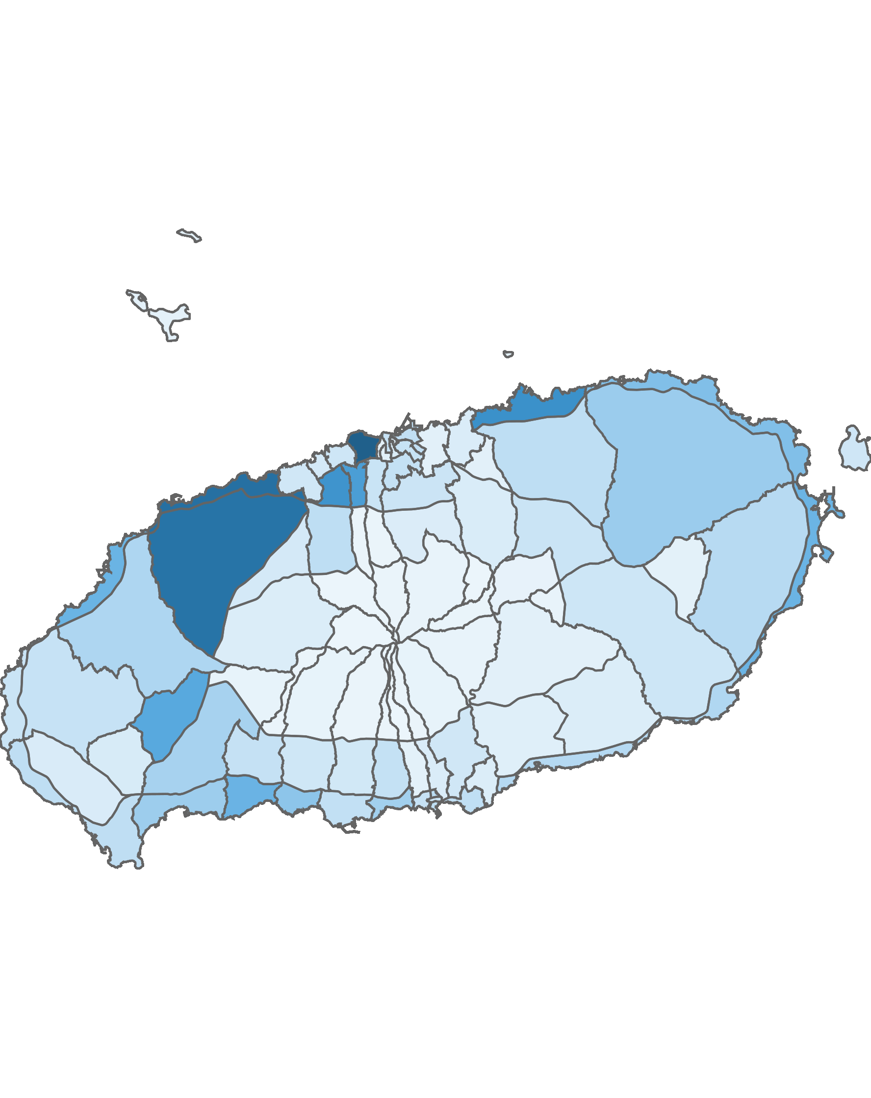
05. 블록 단위 방문객 분석
3.2 젊은 층 방문객 분석
20대 ~ 30대 방문객 수: 상위 5위
(단위:명)
순위 | 시군명 | 블록명 | 20대 ~ 30대 |  | 전체 방문객
 |  |  | 인구(명) | 비율(%)
1 | 제주시 | 용담2 | 604,591 | 45.09 | 1,340,751
2 | 제주시 | 애월해안 | 538,233 | 48 | 1,121,250
3 | 제주시 | 애월중산간(저) | 525,265 | 45.54 | 1,153,302
4 | 제주시 | 조천해안 | 407,286 | 44.12 | 923,158
5 | 제주시 | 노형 | 396,408 | 45.37 | 873,748
높음
낮음
※ 블록 방문객 (등간격 분류)
20대 ~ 30대 젊은층 점유율 : 상위 5위
(단위:명)
순위 | 시군명 | 블록명 | 10대 이하 청소년층 |  | 20대 ~ 30대 젊은층 |  | 40대 ~ 60대 중·장년층 |  | 70대 이상 노년층 |  | 전체 방문객
 |  |  | 인구(명) | 비율(%) | 인구(명) | 비율(%) | 인구(명) | 비율(%) | 인구(명) | 비율(%)
1 | 서귀포시 | 중앙 | 32,641 | 14.81 | 116,089 | 52.66 | 69,152 | 31.37 | 2,568 | 1.16 | 220,450
2 | 서귀포시 | 천지 | 25,777 | 15.08 | 88,530 | 51.79 | 54,529 | 31.9 | 2,090 | 1.22 | 170,926
3 | 제주시 | 용담1 | 3,515 | 11.64 | 15,574 | 51.56 | 10,358 | 34.29 | 757 | 2.51 | 30,204
4 | 제주시 | 삼도2 | 25,412 | 14.81 | 88,270 | 51.45 | 55,940 | 32.6 | 1,956 | 1.14 | 171,578
5 | 제주시 | 삼도1 | 6,687 | 13.95 | 24,348 | 50.79 | 15,999 | 33.38 | 902 | 1.88 | 47,936

Slide 58
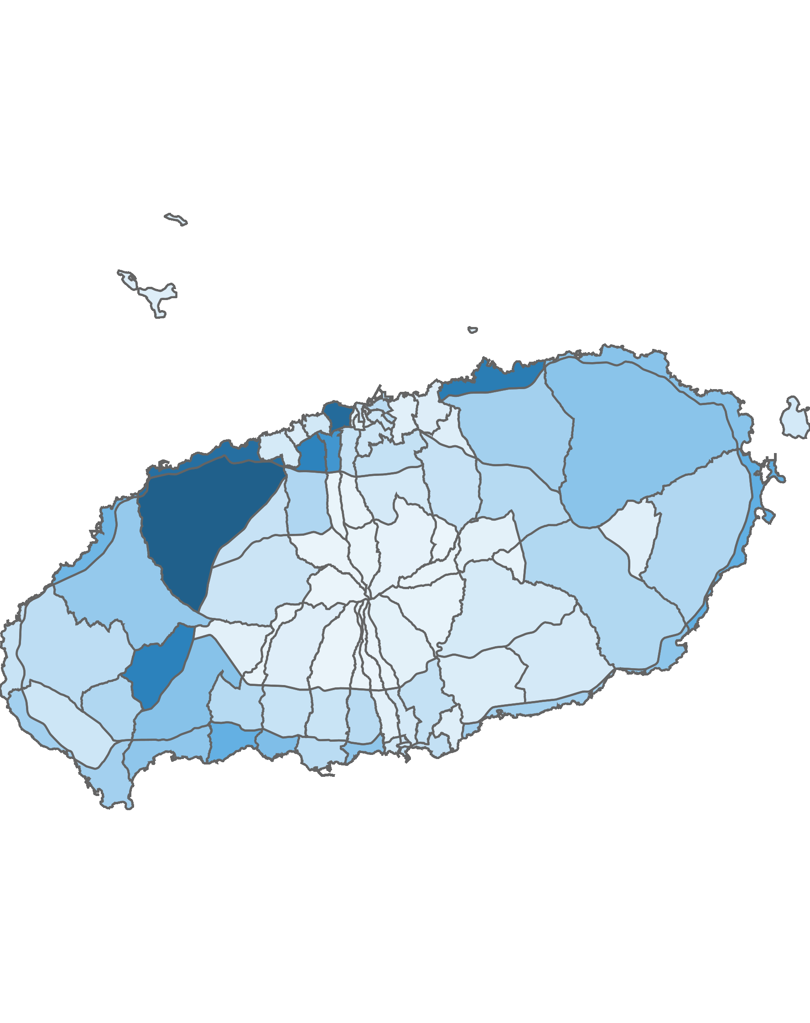
05. 블록 단위 방문객 분석
3.3 중·장년층 방문객 분석
40대 ~ 60대 중·장년층 방문객 수 : 상위 5위
(단위:명)
순위 | 시군명 | 블록명 | 40대 ~ 60대 |  | 전체 방문객
 |  |  | 인구(명) | 비율(%)
1 | 제주시 | 애월중산간(저) | 532,499 | 46.17 | 1,153,302
2 | 제주시 | 용담2 | 492,097 | 36.7 | 1,340,751
3 | 제주시 | 애월해안 | 479,061 | 42.73 | 1,121,250
4 | 제주시 | 조천해안 | 429,990 | 46.58 | 923,158
5 | 서귀포시 | 서광 | 410,575 | 49.94 | 822,057
높음
낮음
※ 블록 방문객 (등간격 분류)
40대 ~ 60대 중·장년층 점유율 : 상위 5위
(단위:명)
순위 | 시군명 | 블록명 | 10대 이하 청소년층 |  | 20대 ~ 30대 젊은층 |  | 40대 ~ 60대 중·장년층 |  | 70대 이상 노년층 |  | 전체 방문객
 |  |  | 인구(명) | 비율(%) | 인구(명) | 비율(%) | 인구(명) | 비율(%) | 인구(명) | 비율(%)
1 | 제주시 | 애월산간(고) | 56 | 3.26 | 273 | 15.91 | 1,357 | 79.08 | 30 | 1.75 | 1,716
2 | 제주시 | 노형산간 | 114 | 3.39 | 585 | 17.41 | 2,593 | 77.17 | 68 | 2.02 | 3,360
3 | 제주시 | 오라중산간 | 62 | 0.74 | 2,188 | 26.11 | 6,065 | 72.37 | 66 | 0.79 | 8,381
4 | 서귀포시 | 중문산간 | 1,358 | 3.77 | 8,340 | 23.15 | 25,925 | 71.97 | 398 | 1.1 | 36,021
5 | 제주시 | 오라산간 | 25 | 0.53 | 1,316 | 27.68 | 3,382 | 71.14 | 31 | 0.65 | 4,754

Slide 59
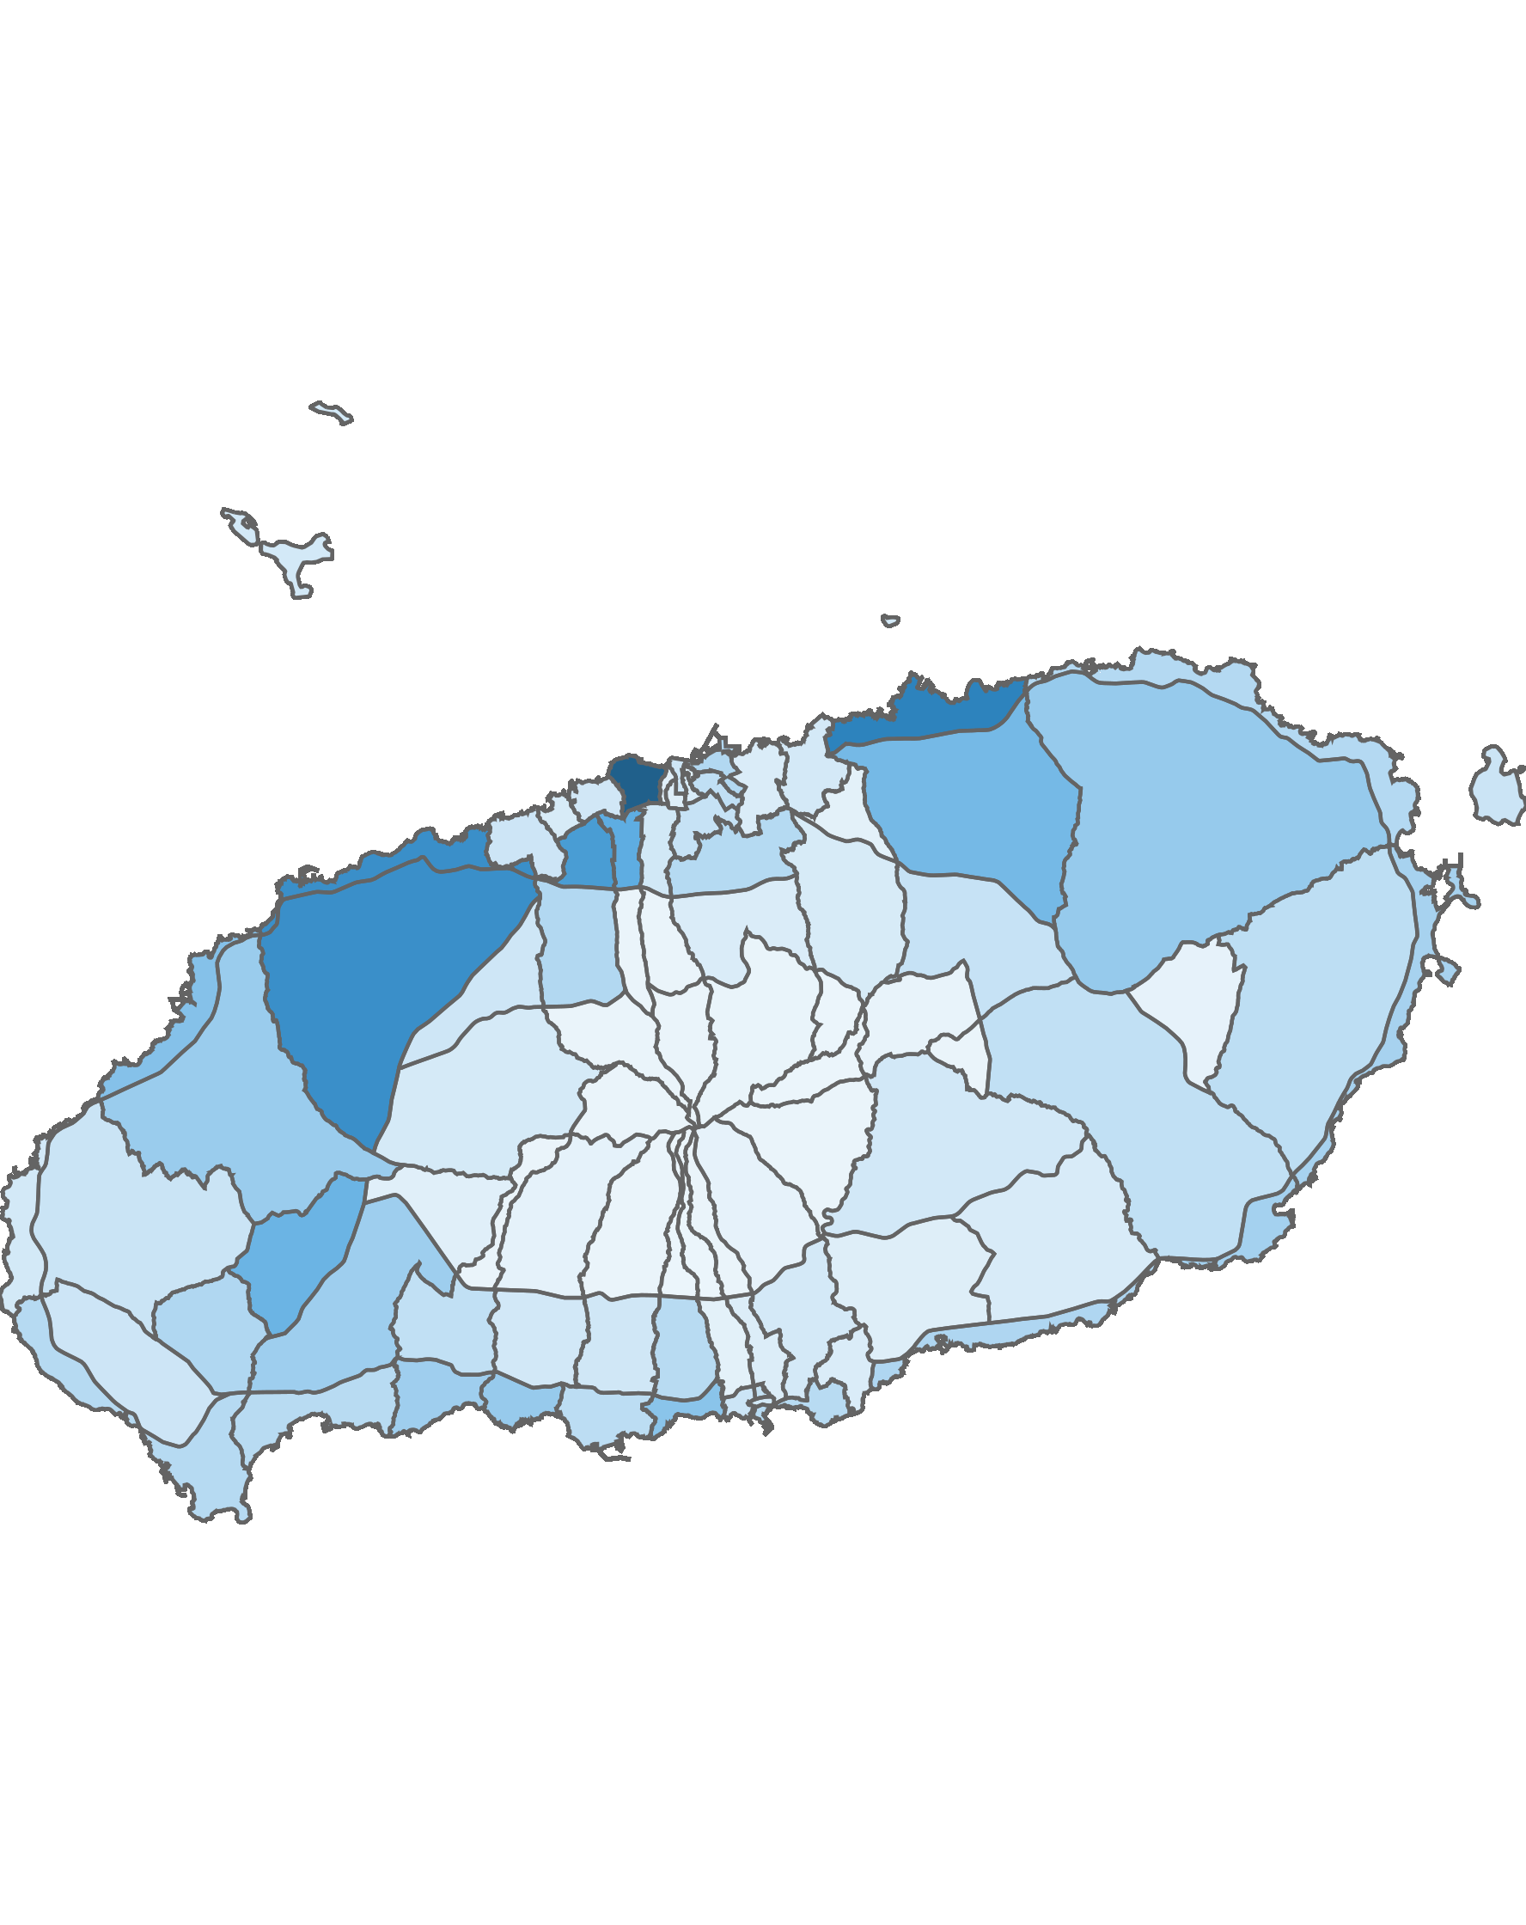
05. 블록 단위 방문객 분석
3.4 노년층 방문객 분석
70대 이상 노년층 방문객 수 : 상위 5위
(단위:명)
순위 | 시군명 | 블록명 | 70대 이상 |  | 전체 방문객
 |  |  | 인구(명) | 비율(%)
1 | 제주시 | 용담2 | 17,115 | 1.28 | 1,340,751
2 | 제주시 | 조천해안 | 13,082 | 1.42 | 923,158
3 | 제주시 | 애월해안 | 11,715 | 1.04 | 1,121,250
4 | 제주시 | 애월중산간(저) | 11,702 | 1.01 | 1,153,302
5 | 제주시 | 노형 | 10,287 | 1.18 | 873,748
높음
낮음
※ 블록 방문객 (등간격 분류)
70대 이상 노년층 점유율 : 상위 5위
(단위:명)
순위 | 시군명 | 블록명 | 10대 이하 청소년층 |  | 20대 ~ 30대 젊은층 |  | 40대 ~ 60대 중·장년층 |  | 70대 이상 노년층 |  | 전체 방문객
 |  |  | 인구(명) | 비율(%) | 인구(명) | 비율(%) | 인구(명) | 비율(%) | 인구(명) | 비율(%)
1 | 제주시 | 추자 | 8,774 | 16.52 | 15,507 | 29.2 | 27,213 | 51.24 | 1,614 | 3.04 | 53,108
2 | 제주시 | 용담1 | 3,515 | 11.64 | 15,574 | 51.56 | 10,358 | 34.29 | 757 | 2.51 | 30,204
3 | 제주시 | 조천중산간 | 21,632 | 7.46 | 109,623 | 37.8 | 151,490 | 52.24 | 7,245 | 2.5 | 289,990
4 | 서귀포시 | 안덕산간 | 989 | 3.43 | 8,243 | 28.58 | 18,889 | 65.49 | 721 | 2.5 | 28,842
5 | 서귀포시 | 남원산간(저) | 1,632 | 2.31 | 20,222 | 28.68 | 46,980 | 66.63 | 1,679 | 2.38 | 70,513

